Slide 1






PARTE X
N.M
mendesbnelson@gmail.com

Slide 2
PARTE SEGUNDA
DO MUNDO ESPÍRITA OU MUNDO DOS ESPÍRITOS
CAPÍTULO IX – DA INTERVENÇÃO DOS ESPÍRITOS NO MUNDO CORPORAL

Slide 3
I - PENETRAÇÃO DO NOSSO PENSAMENTO PELOS ESPÍRITOS Os Espíritos veem tudo o que fazemos? R. Podem vê-lo, pois estais incessantemente rodeados por eles. Mas cada um só vê aquelas coisas a que dirige a sua atenção, porque eles não se ocupam das que não lhes interessam.
Os Espíritos podem conhecer os nossos pensamentos mais secretos? R. Conhecem, muitas vezes, aquilo que desejaríeis ocultar a vós mesmos; nem atos, nem pensamentos podem ser dissimulados para eles.

Slide 4
Que pensam de nós os Espíritos que estão ao nosso redor e nos observam? R. Isso depende. Os Espíritos levianos riem das pequenas traquinices que vos fazem, e zombam das vossas impaciências. Os Espíritos sérios lamentam as vossas trapalhadas e tratam de vos ajudar.

Slide 5
II - INFLUÊNCIA OCULTA DOS ESPÍRITOS SOBRE OS NOSSOS PENSAMENTOS E AS NOSSAS AÇÕES. Os Espíritos influem sobre os nossos pensamentos e as nossas ações? R. Nesse sentido a sua influência é maior do que supondes, porque muito frequentemente são eles que vos dirigem.

Slide 6
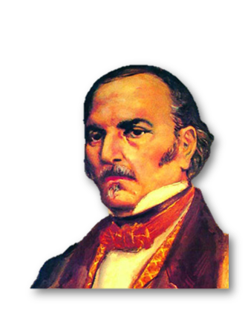
PROJETO: CONHECER, SENTIR, VIVER KARDEC
SÉRIE: CONHENCENDO KARDEC
Grupo de Estudos Espírita Allan Kardec
www.luzdoespiritismo.com

Slide 7
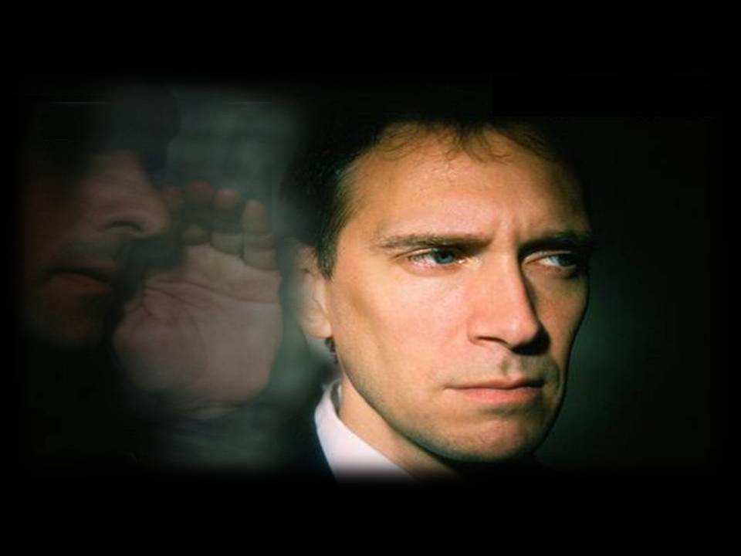
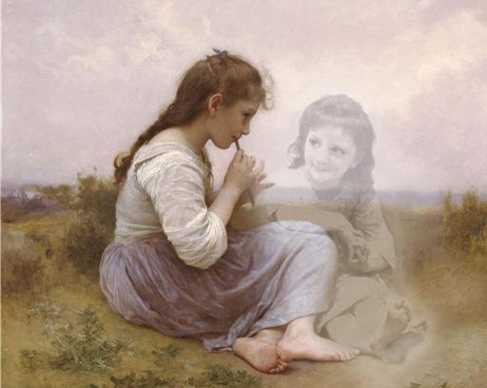
O LIVRO DOS ESPÍRITOS – ALLAN KARDEC
Influência dos espíritos em nossas vidas

Slide 8

QUEM SÃO OS ESPÍRITOS
SÃO OS SERES NTELIGENTES DA CRIAÇÃO.
SÃO AS ALMAS DOS HOMENS, DESPOJADAS DO CORPO FÍSICO.
ONDE ESTÃO
POVOAM O UNIVERSO ESTÃO POR TODA PARTE.
(O LIVRO DOS ESPÍRITOS - ALLAN KARDEC - 2ª P. - CAP. I)

Slide 9
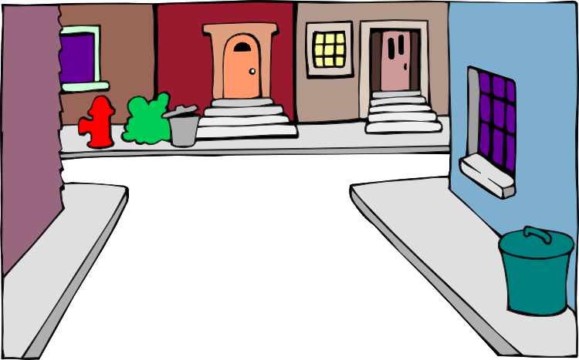










Slide 10
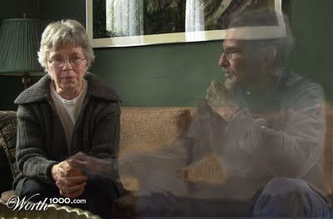
INFLUÊNCIA OCULTA DOS ESPÍRITOS SOBRE NOSSOS PENSAMENTOS E NOSSAS AÇÕES
459.Os Espíritos influem sobre nossos pensamentos e ações?
“A esse respeito, sua influência é maior do que podeis imaginar. Muitas vezes são eles que vos dirigem”.
(O LIVRO DOS ESPÍRITOS - ALLAN KARDEC – Q. 459)

Slide 11
COMO OCORRE A INFLUÊNCIA ESPIRITUAL

Slide 12
O COMPLEXO HUMANO
PERISPÍRITO
ESPÍRITO
PERISPÍRITO
CORPO FÍSICO
INTERAGIMOS COM OS ESPÍRITOS
Fonte: L.E. Q 135 a
Imagem: www.parchen.hpg.com.br

Slide 13
TRANSMISSÃO DO PENSAMENTO
*Os pensamentos e os sentimentos se exprimem por vibrações, que se propagam pelo espaço com intensidades diferentes, assim como os sons e a luz se propagam pelo ar.
*Devendo atingir, pelas leis de sintonia e afinidades, outras mentes (de encarnados e desencarnados) que comungam dos mesmos ideais.

Slide 14
TRANSMISSÃO DO PENSAMENTO
SEMPRE QUE PENSAMOS EM ALGUÉM, “SINTONIZAMOS” COM ESSA PESSOA, EMITIMOS AUTOMATICAMENTE PARA ELAS UMA PARTE DE NOSSAS ENERGIAS.
TRANSFERÊNCIA ENERGÉTICA
EMANAÇÕES ENERGÉTICAS CARACTERÍSTICAS DE CADA PESSOA.
Imagem: www.parchen.hpg.com.br

Slide 15
TRANSMISSÃO DO PENSAMENTO
A OUTRA PESSOA ABSORVERÁ OU NÃO NOSSAS ENERGIAS, VIBRAÇÕES E PENSAMENTOS, DE ACORDO COM A SUA SENSIBILIDADE, AFINIDADE E SINTONIA QUE TENHA CONOSCO.
Transferência Energética
Emanações Energéticas características de cada pessoa.
Imagem: www.parchen.hpg.com.br

Slide 16

COMPARAÇÃO
HOMEM ⇒ RÁDIO ⇒ SINTONIA FÍSICA
HOMEM ⇒ ESPÍRITO ⇒ SINTONIA MORAL
Imagem: www.parchen.hpg.com.br

Slide 17
PODEMOS CONCLUIR:
A influência externa depende da nossa receptividade;
Assim como podemos controlar a sintonia do rádio, também podemos controlar a nossa mente.
A partir do conteúdo dos pensamentos temos as companhias espirituais que elegemos.

Slide 18
LEI DA AFINIDADE

Slide 19
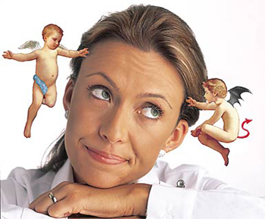
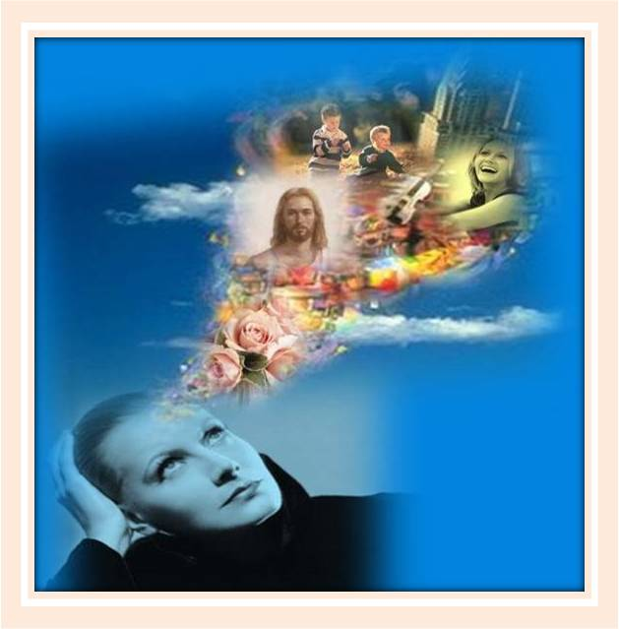
460 .Além dos pensamentos que nos são próprios, muitos outros existem que são sugeridos pelos espíritos.
(O LIVRO DOS ESPÍRITOS - ALLAN KARDEC – Q. 460)

Slide 20
461.Difícil distinguir entre nossos pensamentos e os sugeridos, importante decidir o que fazer, assumindo a responsabilidade.
(O LIVRO DOS ESPÍRITOS - ALLAN KARDEC – Q. 461)

Slide 21

462 .Os homens de gênio tiram de si algumas de suas idéias, outras muitas são sugeridas pelos espíritos.
(O LIVRO DOS ESPÍRITOS - ALLAN KARDEC – Q. 462)

Slide 22
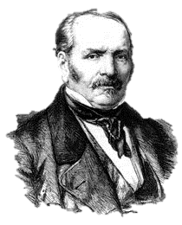
Nota de Kardec:
☼ Se nos fosse útil distinguir claramente nossos próprios pensamentos dos que nos são sugeridos, Deus nos teria dado o meio de o fazer, como nos deu o de distinguir o dia da noite. Quando uma coisa é vaga, é porque convém que assim seja.
(O LIVRO DOS ESPÍRITOS - ALLAN KARDEC – Q. 462)

Slide 23

463 Diz-se, a respeito do pensamento, que o primeiro impulso é sempre bom; isso é exato?
– Pode ser bom ou mau, de acordo com a natureza do Espírito encarnado que o recebe. É sempre bom para aquele que ouve as boas inspirações.
(LE- ALLAN KARDEC – Q. 463)

Slide 24
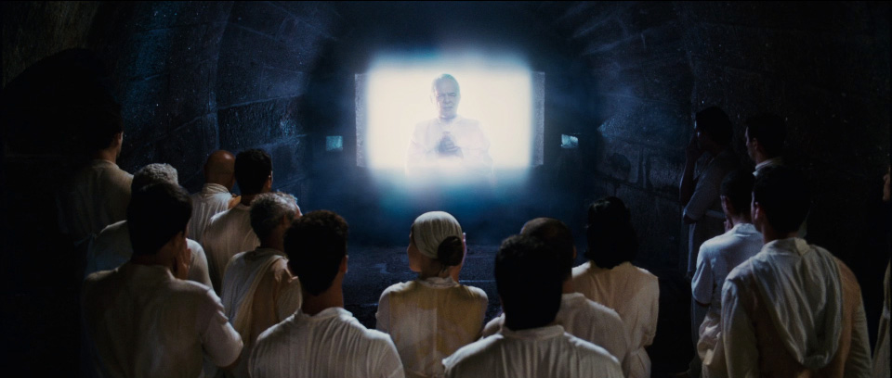
464 Como distinguir se um pensamento sugerido vem de um bom ou de um mau Espírito?
– Estudai o caso. Os bons Espíritos apenas aconselham o bem; cabe a vós fazer a distinção.
(LE- ALLAN KARDEC – Q. 464)

Slide 25
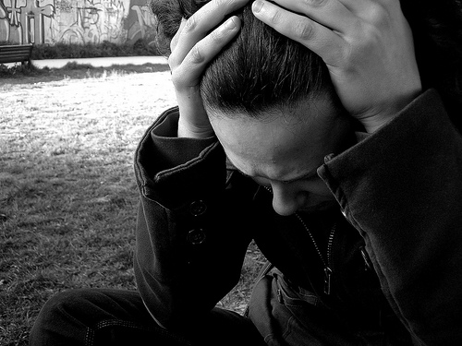
465 Com que objetivo os Espíritos imperfeitos nos conduzem ao mal?
– Para vos fazer sofrer como eles.
(O LIVRO DOS ESPÍRITOS- ALLAN KARDEC – Q. 464)

Slide 26
465ª). Isso não diminui os seus sofrimentos, mas fazem-no por inveja e por não suportar que sejamos felizes.
465.b)Que natureza de sofrimentos querem impor aos outros?
– Os mesmos que sentem os Espíritos inferiores afastados de Deus.
(O LIVRO DOS ESPÍRITOS- ALLAN KARDEC – Q. 465 A - B)

Slide 27
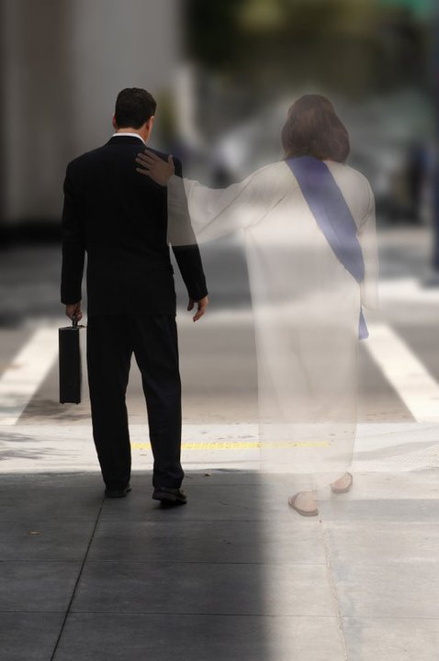
466. Deus permite a má influência para testar a fé, a constância no bem, mas sempre haverá alguém influenciando para o bem.
(O LIVRO DOS ESPÍRITOS- ALLAN KARDEC – Q. 466)

Slide 28

É assim que Deus deixa à nossa consciência a escolha do caminho que devemos seguir e a liberdade de ceder a uma ou outra das influências contrárias que se exercem sobre nós.
(O LIVRO DOS ESPÍRITOS- ALLAN KARDEC – Q. 466)

Slide 29

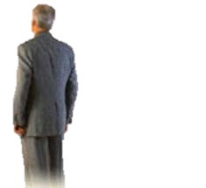
467 Pode o homem se libertar da influência dos Espíritos que procuram arrastá-lo ao mal?
– Sim, porque apenas se ligam àqueles que os solicitam por seus desejos ou os atraem pelos seus pensamentos.
(O LIVRO DOS ESPÍRITOS- ALLAN KARDEC – Q. 467)

Slide 30
468 .Quando os espíritos maus não conseguem influenciar, afastam-se ou espreitam momento propício para contratacar.
(O LIVRO DOS ESPÍRITOS- ALLAN KARDEC – Q. 468)

Slide 31
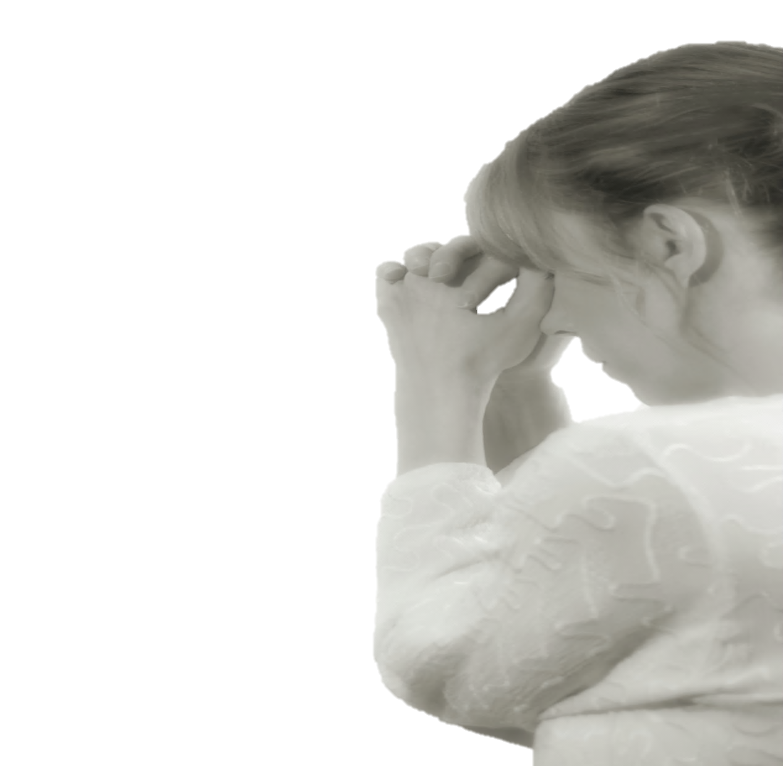
469 Como se pode neutralizar a influência dos maus Espíritos?
– Fazendo o bem e colocando toda a confiança em Deus.
Evitai escutar as sugestões dos Espíritos que vos inspiram maus pensamentos, sopram a discórdia e excitam todas as más paixões.
(O LIVRO DOS ESPÍRITOS- ALLAN KARDEC – Q. 469)

Slide 32
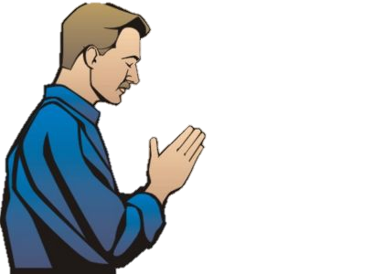
Desconfiai, especialmente, daqueles que exaltam o vosso orgulho, porque vos conquistam pela fraqueza.
Eis por que Jesus nos ensinou a dizer na oração dominical: “Senhor, não nos deixeis cair em tentação, mas livrai-nos do mal!”
(O LIVRO DOS ESPÍRITOS- ALLAN KARDEC – Q. 469)

Slide 33
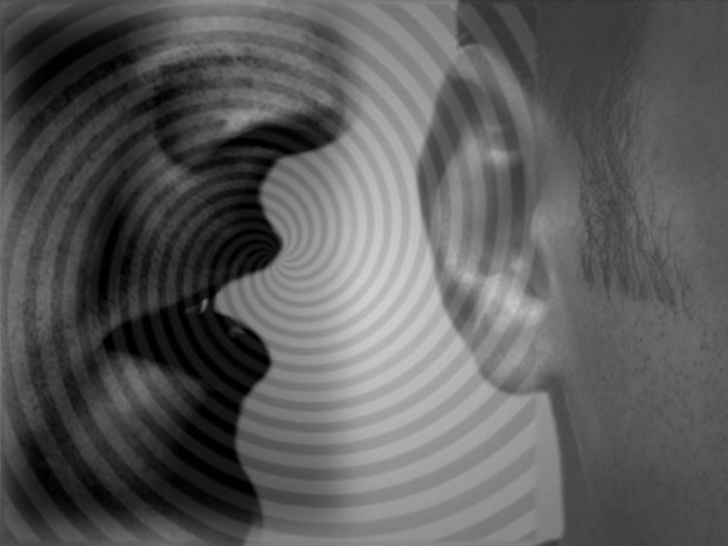
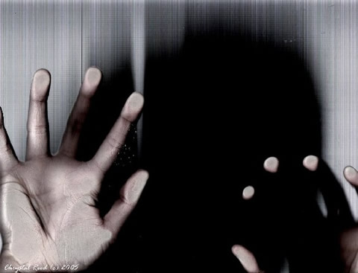
470 .Nenhum espírito tem a missão do mal, se o faz é por vontade própria. Deus não determina isso, mas permite.
(O LIVRO DOS ESPÍRITOS- ALLAN KARDEC – Q. 470)

Slide 34
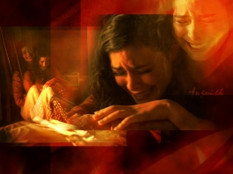
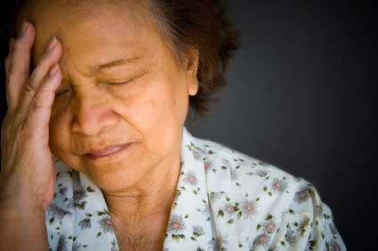
471.Um sensação de angústia, ansiedade ou satisfação sem causa definida, quase sempre é efeito da influência dos espíritos.
(O LIVRO DOS ESPÍRITOS- ALLAN KARDEC – Q. 471)

Slide 35
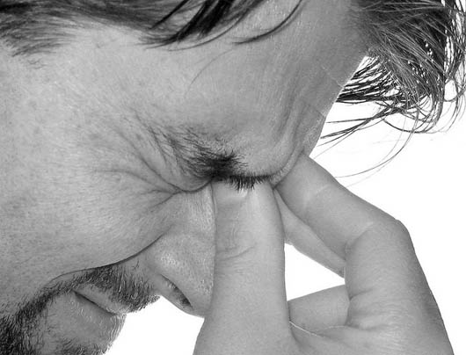
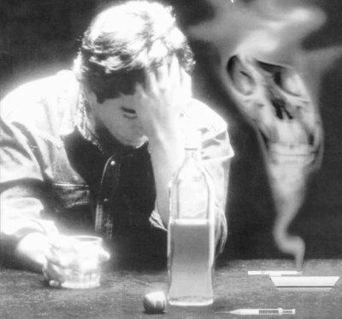
472 .Os maus espíritos podem se aproveitar de circunstâncias correntes para nos fazer errar, como também podem criá-las.
(O LIVRO DOS ESPÍRITOS- ALLAN KARDEC – Q. 472)

Slide 36
AFEIÇÃO DOS ESPÍRITOS POR CERTAS PESSOAS
484 Os Espíritos se afeiçoam de preferência a certas pessoas?
– Os bons Espíritos simpatizam com os homens de bem ou passíveis de se melhorarem. Os Espíritos inferiores, com os homens viciosos ou que possam vir a sê-lo; daí sua afeição por causa da semelhança dos sentimentos.
(O LIVRO DOS ESPÍRITOS- ALLAN KARDEC – Q. 472)

Slide 37

Grupo de Estudos Espírita Allan Kardec
www.luzdoespiritismo.com
O Livro dos Espíritos
Capítulo IX - 456 à 472 e 484
Resumo De O Livro dos Espíritos
Responsável : Américo Luís Sucena de Almeida

Slide 38

Muita paz!
Grupo de Estudos Espírita Allan Kardec
www.luzdoespiritismo.com

Slide 39
Temos pensamentos próprios e outros que nos são sugeridos? R. Vossa alma é um Espírito que pensa; não ignorais que muitos pensamentos vos ocorrem, a um só tempo, sobre o mesmo assunto e frequentemente bastante contraditórios. Pois bem: nesse conjunto há sempre os vossos e os nossos, e é isso o que vos deixa na incerteza, porque tendes em vós duas ideias que se combatem.

Slide 40
Como distinguir os nossos próprios pensamentos dos que nos são sugeridos? R. Quando um pensamento vos é sugerido, é como uma voz que vos fala. Os pensamentos próprios são, em geral, os que vos ocorrem no primeiro impulso. De resto, não há grande interesse para vós nessa distinção, e é frequentemente útil não o saberdes: o homem age mais livremente; se decidir pelo bem, o fará de melhor vontade; se tomar o mau caminho, sua responsabilidade será maior.

Slide 41
Os homens de inteligência e de gênio tiram sempre suas ideias de si mesmos? R. Algumas vezes as ideias surgem de seu próprio Espírito, mas frequentemente lhes são sugeridas por outros Espíritos, que os julgam capazes de as compreender e dignos de as transmitir. Quando eles não as encontram em si mesmos, apelam para a inspiração; é uma evocação que fazem, sem o suspeitar. Se fosse útil que pudéssemos distinguir claramente os nossos próprios pensamentos daqueles que nos são sugeridos, Deus nos teria dado o meio de fazê-lo, como nos deu o de distinguir o dia e a noite. Quando uma coisa permanece vaga é que assim deve ser para o nosso bem.

Slide 42
Diz-se algumas vezes que o primeiro impulso é sempre bom; isto é exato? R. Pode ser bom ou mau, segundo a natureza do Espírito encarnado. É sempre bom para aquele que ouve as boas inspirações.
Como distinguir se um pensamento sugerido vem de um bom ou de um mau Espírito? R. Examinai-o: os bons Espíritos não aconselham senão o bem: cabe a vós distinguir.
Com que fim os Espíritos imperfeitos nos induzem ao mal? R. Para vos fazer sofrer como eles.

Slide 43
465.a. Isso lhes diminui os sofrimentos? R. Não, mas eles o fazem por inveja dos seres mais felizes.
465.b. Que espécie de sofrimentos querem fazer-nos provar? R. Os que decorrem de pertencer a uma ordem inferior e estar diante de Deus.

Slide 44
Por que permite Deus que os Espíritos nos incitem ao mal? R. Os espíritos imperfeitos são os instrumentos destinados a experimentar a fé e a constância dos homens no bem. Tu, sendo Espírito, deves progredir na ciência do infinito, e é por isso que passas pelas provas do mal até chegar ao bem. Nossa missão é a de te pôr no bom caminho, e quando más influências agem sobre ti, és tu que as chamas, pelo desejo do mal, porque os Espíritos inferiores vêm em teu auxílio no mal, quando tens a vontade de o cometer: eles não podem ajudar- te no mal, senão quando tu desejas o mal. Se és inclinado ao assassínio, pois bem! terás uma nuvem de Espíritos que entreterão esse pensamento em ti; mas também terás outros, que tratarão de influenciar para o bem, o que faz que se reequilibre a balança e te deixe senhor de ti.

Slide 45
É assim que Deus deixa à nossa consciência a escolha da rota que devemos seguir, e a liberdade de ceder a uma ou a outra das influências contrárias que se exercem sobre nós.

Slide 46
Pode o homem se afastar da influência dos Espíritos que o incitam ao mal? R. Sim, porque eles só se ligam aos que os solicitam por seus desejos ou os atraem por seus pensamentos.

Slide 47
Os Espíritos cuja influência é repelida pela vontade do homem renunciam às suas tentativas? R. Que queres que eles façam? Quando nada têm a fazer, abandonam o campo. Não obstante, espreitam o momento favorável, como o gato espreita o rato.
Por que meio se pode neutralizar a influência dos maus Espíritos? R. Fazendo o bem e colocando toda a vossa confiança em Deus, repelis a influência dos Espíritos inferiores e destruís o império que desejam ter sobre vós. Guardai-vos de escutar as sugestões dos Espíritos que suscitam em vós os maus pensamentos, que insuflam a discórdia e excitam em vós todas as más paixões. Desconfiai sobretudo dos que exaltam o vosso orgulho, porque eles atacam na vossa fraqueza. Eis porque Jesus voz faz dizer na oração dominical: "Senhor, não nos deixeis cair em tentação, mas livrai-nos do mal!"

Slide 48
Os Espíritos que procuram induzir- nos ao mal, e que assim põem à prova a nossa firmeza no bem, receberam a missão de o fazer, e se é uma missão que eles cumprem, terão responsabilidade nisso? R. Nenhum Espírito recebe a missão de fazer o mal; quando ele o faz, é pela sua própria vontade e consequentemente terá de sofrer as consequências [29]. Deus pode deixá-lo fazer para vos provar, mas jamais o ordena, e cabe a vós repeli-lo.

Slide 49
Quando experimentamos um sentimento de angústia, de ansiedade indefinível, ou de satisfação interior sem causa conhecida, isso decorre unicamente de uma disposição física? É quase sempre um efeito das comunicações que, sem o saber, tivestes com os Espíritos, ou das relações que tivestes com eles durante o sono.
Os Espíritos que desejam incitar-nos ao mal limitam-se a aproveitar as circunstâncias? R. Eles aproveitam a circunstância, mas frequentemente a provocam, empurrando- vos sem o perceberdes para o objeto da vossa ambição. Assim, por exemplo, um homem encontra no seu caminho uma certa quantia: não acrediteis que foram os Espíritos que puseram o dinheiro ali, mas eles podem dar ao homem o pensamento de se dirigir naquela direção, e então lhe sugerem apoderar- se dele, enquanto outros lhe sugerem devolver o dinheiro ao dono. Acontece o mesmo em todas as outras tentações.

Slide 50


Slide 51
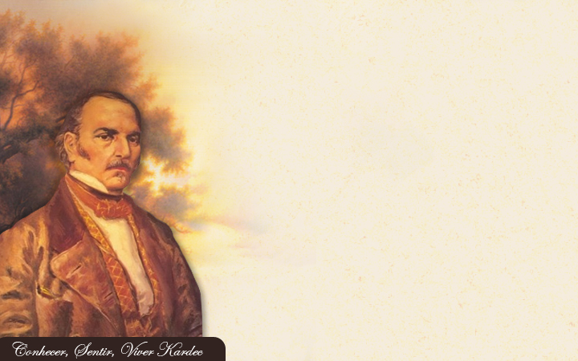
Pululam em torno da Terra os maus Espíritos, em consequência da inferioridade moral de seus habitantes. A ação malfazeja desses Espíritos é parte integrante dos flagelos com que a Humanidade se vê a braços neste mundo.
Allan Kardec - A Gênese » Os milagres segundo o Espiritismo » Capítulo XIV » item 45.

Slide 52
Os maus Espíritos são aqueles que ainda não foram tocados de arrependimento; que se deleitam no mal e nenhum pesar por isso sentem; que são insensíveis às reprimendas, repelem a prece e muitas vezes blasfemam do nome de Deus.
Allan Kardec - O Evangelho segundo o Espiritismo » Capítulo XXVIII - Coletânea de preces espíritas » 75 » Prefácio

Slide 53
São essas almas endurecidas que, após a morte, se vingam nos homens dos sofrimentos que suportam, e perseguem com o seu ódio aqueles a quem odiaram durante a vida, quer obsidiando-os, quer exercendo sobre eles qualquer influência funesta.
Allan Kardec - O Evangelho segundo o Espiritismo » Capítulo XXVIII - Coletânea de preces espíritas » 75.

Slide 54
Duas categorias há bem distintas de Espíritos perversos: a dos que são francamente maus e a dos hipócritas. Infinitamente mais fácil é reconduzir ao bem os primeiros do que os segundos.
Allan Kardec - O Evangelho segundo o Espiritismo » Capítulo XXVIII - Coletânea de preces espíritas » 75.

Slide 55
Aqueles, as mais das vezes, são naturezas brutas e grosseiras, como se nota entre os homens; praticam o mal mais por instinto do que por cálculo e não procuram passar por melhores do que são.
Allan Kardec - O Evangelho segundo o Espiritismo » Capítulo XXVIII - Coletânea de preces espíritas » 75.

Slide 56
Há neles, entretanto, um gérmen latente que é preciso fazer desabrochar, o que se consegue quase sempre por meio da perseverança, da firmeza aliada à benevolência, dos conselhos, do raciocínio e da prece.
Allan Kardec - O Evangelho segundo o Espiritismo » Capítulo XXVIII - Coletânea de preces espíritas » 75.

Slide 57
Através da mediunidade, a dificuldade que eles encontram para escrever o nome de Deus é sinal de um temor instintivo, de uma voz íntima da consciência que lhes diz serem indignos de fazê-lo.
Allan Kardec - O Evangelho segundo o Espiritismo » Capítulo XXVIII - Coletânea de preces espíritas » 75.

Slide 58
Nesse ponto estão a pique de converter-se e tudo se pode esperar deles: basta se lhes encontre o ponto vulnerável do coração.
Allan Kardec - O Evangelho segundo o Espiritismo » Capítulo XXVIII - Coletânea de preces espíritas » 75.

Slide 59
Os Espíritos hipócritas quase sempre são muito inteligentes, mas nenhuma fibra sensível possuem no coração; nada os toca; simulam todos os bons sentimentos para captar a confiança, e felizes se sentem quando encontram tolos que os aceitam como santos Espíritos, pois que possível se lhes torna governá-los à vontade.
Allan Kardec - O Evangelho segundo o Espiritismo » Capítulo XXVIII - Coletânea de preces espíritas » 75.

Slide 60
O nome de Deus, longe de lhes inspirar o menor temor, serve-lhes de máscara para encobrirem suas torpezas.
Allan Kardec - O Evangelho segundo o Espiritismo » Capítulo XXVIII - Coletânea de preces espíritas » 75.

Slide 61
No mundo invisível, como no mundo visível, os hipócritas são os seres mais perigosos, porque atuam na sombra, sem que ninguém disso desconfie; têm apenas as aparências da fé, mas fé sincera, jamais.
Allan Kardec - O Evangelho segundo o Espiritismo » Capítulo XXVIII - Coletânea de preces espíritas » 75.

Slide 62
Os falsos profetas não se encontram unicamente entre os encarnados. Há-os também, e em muito maior número, entre os Espíritos orgulhosos que, aparentando amor e caridade, semeiam a desunião e retardam a obra de emancipação da Humanidade. – Erasto, discípulo de São Paulo. (Paris, 1862.)
Allan Kardec - O Evangelho segundo o Espiritismo » Capítulo XXI» Instruções dos Espíritos » item 10.
Notes:
INSTIGAM ANTAGONISMOS ENTRE OS GRUPOS, E OS IMPELEM A ISOLAREM-SE UNS DOS OUTROS E A OLHAREM-SE COM PREVENÇÃO. – Erasto, discípulo de São Paulo. (Paris, 1862.)
ISSO POR SI SÓ BASTARIA PARA OS DESMASCARAR, POIS, PROCEDENDO ASSIM, SÃO OS PRIMEIROS A DAR O MAIS FORMAL DESMENTIDO ÀS SUAS PRETENSÕES.
CEGOS, PORTANTO, SÃO OS HOMENS QUE SE DEIXAM CAIR EM TÃO GROSSEIRO EMBUSTE. – Erasto, discípulo de São Paulo. (Paris, 1862.)

Slide 63
Repeli impiedosamente todos esses Espíritos que reclamam o exclusivismo de seus conselhos, pregando a divisão e o insulamento.
Allan Kardec - O Livro dos Médiuns » Capítulo XXXI -» Sobre as Sociedades Espíritas » XXVII

Slide 64
São quase sempre Espíritos vaidosos e medíocres, que procuram impor-se a homens fracos e crédulos, prodigalizando-lhes louvores exagerados, a fim de os fascinar e ter sob seu domínio.
Allan Kardec - O Livro dos Médiuns » Capítulo XXXI -» Sobre as Sociedades Espíritas » XXVII

Slide 65
São geralmente Espíritos famintos de poder que, déspotas, públicos ou privados, quando vivos, ainda se esforçam, depois de mortos, por ter vítimas para tiranizarem.
Allan Kardec - O Livro dos Médiuns » Capítulo XXXI -» Sobre as Sociedades Espíritas » XXVII

Slide 66
Os maus Espíritos somente procuram os lugares onde encontrem possibilidades de dar expansão à sua perversidade.
Para os afastar, não basta pedir-lhes, nem mesmo ordenar-lhes que se vão; é preciso que o homem elimine de si o que os atrai.
O Evangelho segundo o Espiritismo » Capítulo XXVIII - Coletânea de preces espíritas » item 16.

Slide 67
Os Espíritos maus farejam as chagas da alma, como as moscas farejam as chagas do corpo. Assim como se limpa o corpo, para evitar a bicheira, também se deve limpar de suas impurezas a alma, para evitar os maus Espíritos.
O Evangelho segundo o Espiritismo » Capítulo XXVIII - Coletânea de preces espíritas » item 16.

Slide 68
Vivendo num mundo onde estes pululam, nem sempre as boas qualidades do coração nos põem a salvo de suas tentativas; dão, entretanto, forças para que lhes resistamos.
O Evangelho segundo o Espiritismo » Capítulo XXVIII - Coletânea de preces espíritas » item 16.

Slide 69
469. Por que meio podemos neutralizar a influência dos maus Espíritos?
"Praticando o bem e pondo em Deus toda a vossa confiança, repelireis a influência dos Espíritos inferiores e aniquilareis o império que desejam ter sobre vós.
Allan Kardec - O Livro dos Espíritos » 469.

Slide 70
Guardai-vos de atender às sugestões dos Espíritos que vos suscitam maus pensamentos, que sopram a discórdia entre vós outros e que vos insuflam as paixões más.
Allan Kardec - O Livro dos Espíritos » 469.

Slide 71
Desconfiai especialmente dos que vos exaltam o ORGULHO, pois que esses vos assaltam pelo lado fraco. Essa a razão por que Jesus, na oração dominical, vos ensinou a dizer: "Senhor! Não nos deixes cair em tentação, mas livra-nos do mal."
Allan Kardec - O Livro dos Espíritos » 469.

Slide 72
475. Pode alguém por si mesmo afastar os maus Espíritos e libertar-se da dominação deles?
“Sempre é possível, a quem quer que seja, subtrair-se a um jugo, desde que com vontade firme o queira.”
Allan Kardec - O Livro dos Espíritos » 475.

Slide 73
476. Mas não pode acontecer que a fascinação exercida pelo mau Espírito seja de tal ordem que o subjugado não a perceba? Sendo assim, poderá uma terceira pessoa fazer que cesse a sujeição da outra? E, nesse caso, qual deve ser a condição dessa terceira pessoa?
Allan Kardec - O Livro dos Espíritos » 476.

Slide 74
Sendo ela um homem de bem, a sua vontade poderá ter eficácia, solicitando o concurso dos Espíritos bons, porque quanto mais virtuosa for a pessoa tanto maior poder terá sobre os Espíritos imperfeitos, para afastá-los, e sobre os bons, para os atrair.
Allan Kardec - O Livro dos Espíritos » 476.

Slide 75
Todavia, nada poderá, se o que estiver subjugado não lhe prestar o seu concurso. Há pessoas a quem agrada uma dependência que lhes lisonjeia os gostos e os desejos. Qualquer, porém, que seja o caso, aquele que não tiver puro o coração nenhuma influência exercerá. Os Espíritos bons não lhe atendem ao chamado e os maus não o temem.
Allan Kardec - O Livro dos Espíritos » 476.

Slide 76
477. As fórmulas de exorcismo têm alguma eficácia sobre os maus Espíritos?
“Não. Estes últimos riem e se obstinam, quando veem alguém tomar isso a sério.”
Allan Kardec - O Livro dos Espíritos » 477.

Slide 77
478. Há pessoas animadas de boas intenções e que, nada obstante, não deixam de ser obsidiadas. Qual, então, o melhor meio de nos livrarmos dos Espíritos obsessores?
“Cansar-lhes a paciência, nenhum valor lhes dar às sugestões, mostrar-lhes que perdem o tempo. Em vendo que nada conseguem, afastam-se.”
Allan Kardec - O Livro dos Espíritos » 478.

Slide 78
479. A prece é meio eficaz para a cura da obsessão?
“A prece é em tudo um poderoso auxílio. Mas não basta que alguém murmure algumas palavras para que obtenha o que deseja. Deus assiste os que obram, não os que se limitam a pedir.
Allan Kardec - O Livro dos Espíritos » 479.

Slide 79
É, pois, indispensável que o obsidiado faça, por sua parte, o que se torne necessário para destruir em si mesmo a causa da atração dos maus Espíritos.” (Ver o Livro dos Médiuns, capítulo “Da obsessão”.)
Allan Kardec - O Livro dos Espíritos » 479.

Slide 80
549. Algo de verdade haverá nos pactos com os maus Espíritos?
"Não, não há pactos. Há, porém, naturezas más que simpatizam com os maus Espíritos.
Allan Kardec - O Livro dos Espíritos » 549.

Slide 81
Por exemplo: queres atormentar o teu vizinho e não sabes como hás de fazer. Chamas então por Espíritos inferiores que, como tu, só querem o mal e que, para te ajudarem, exigem que também os sirvas em seus maus desígnios.
Allan Kardec - O Livro dos Espíritos » 549.

Slide 82
Mas não se segue que o teu vizinho não possa livrar-se deles por meio de uma conjuração oposta e pela ação da sua vontade.
Allan Kardec - O Livro dos Espíritos » 549.

Slide 83
Aquele que intenta praticar uma ação má, pelo simples fato de alimentar essa intenção, chama em seu auxílio maus Espíritos, aos quais fica então obrigado a servir, porque dele também precisam esses Espíritos, para o mal que queiram fazer. Nisto apenas é que consiste o pacto.
Allan Kardec - O Livro dos Espíritos » 549.

Slide 84
O fato de o homem ficar, às vezes, na dependência dos Espíritos inferiores nasce de se entregar aos maus pensamentos que estes lhe sugerem, e não de estipulações quaisquer que com eles faça.
Allan Kardec - O Livro dos Espíritos » 549.

Slide 85
O pacto, no sentido vulgar do termo, é uma alegoria representativa da simpatia existente entre um indivíduo de natureza má e Espíritos malfazejos.
Allan Kardec - O Livro dos Espíritos » 549.

Slide 86
515. Que se há de pensar dessas pessoas que parecem ligar-se a certos indivíduos para levá-los fatalmente à perdição, ou para guiá-los pelo bom caminho?
"Efetivamente, certas pessoas exercem sobre outras uma espécie de fascinação que parece irresistível.
Allan Kardec - O Livro dos Espíritos » 515.

Slide 87
Quando isso se dá no sentido do mal, são maus Espíritos, de que outros Espíritos também maus se servem para subjugá-las. Deus permite que tal coisa ocorra para vos experimentar.
Allan Kardec - O Livro dos Espíritos » 515.

Slide 88
551. Pode um homem mau, com o auxílio de um mau Espírito que lhe seja dedicado, fazer mal ao seu próximo?
"Não; Deus não o permitiria."
Allan Kardec - O Livro dos Espíritos » 551.

Slide 89
252. As imperfeições morais do obsidiado constituem, frequentemente, um obstáculo à sua libertação. Aqui vai um exemplo notável, que pode servir para instrução de todos.
Havia umas irmãs que se encontravam, desde alguns anos, vítimas de depredações muito desagradáveis.
Allan Kardec - O Livro dos Médiuns » Capítulo XXIII - Da obsessão » Meios de a combater » 252.

Slide 90
Suas roupas eram incessantemente espalhadas por todos os cantos da casa e até pelos telhados, cortadas, rasgadas e crivadas de buracos, por mais cuidado que tivessem em guardá-las à chave.
Allan Kardec - O Livro dos Médiuns » Capítulo XXIII - Da obsessão » Meios de a combater » 252.

Slide 91
Essas senhoras, vivendo numa pequena localidade de província, nunca tinham ouvido falar de Espiritismo. A primeira ideia que lhes veio foi, naturalmente, a de que estavam às voltas com brincalhões de mau gosto.
Allan Kardec - O Livro dos Médiuns » Capítulo XXIII - Da obsessão » Meios de a combater » 252.

Slide 92
Porém, a persistência e as precauções que tomavam lhes tiraram essa ideia. Só muito tempo depois, por algumas indicações, acharam que deviam procurar-nos, para saberem a causa de tais depredações e lhes darem remédio, se fosse possível.
Allan Kardec - O Livro dos Médiuns » Capítulo XXIII - Da obsessão » Meios de a combater » 252.

Slide 93
Sobre a causa não havia dúvida; o remédio era mais difícil. O Espírito que se manifestava por semelhantes atos era evidentemente malfazejo. Evocado, mostrou-se de grande perversidade e inacessível a qualquer sentimento bom.
Allan Kardec - O Livro dos Médiuns » Capítulo XXIII - Da obsessão » Meios de a combater » 252.

Slide 94
A prece, no entanto, pareceu exercer sobre ele uma influência salutar. Mas, após algum tempo de interrupção, recomeçaram as depredações.
Allan Kardec - O Livro dos Médiuns » Capítulo XXIII - Da obsessão » Meios de a combater » 252.

Slide 95
Eis o conselho que a propósito nos deu um Espírito superior: O que essas senhoras têm de melhor a fazer é rogar aos seus Espíritos protetores que não as abandonem.
Allan Kardec - O Livro dos Médiuns » Capítulo XXIII - Da obsessão » Meios de a combater » 252.

Slide 96
E eu não tenho melhor conselho a lhes dar do que o de mergulharem na própria consciência para se confessarem consigo mesmas, examinando se praticaram sempre o amor ao próximo e a caridade.
Allan Kardec - O Livro dos Médiuns » Capítulo XXIII - Da obsessão » Meios de a combater » 252.

Slide 97
Não me refiro à caridade que dá e distribui, mas à caridade da língua. Porque infelizmente elas não sabem contê-la, e por outro lado não justificam, por seus atos piedosos, o desejo de se livrarem de quem as atormenta.
Allan Kardec - O Livro dos Médiuns » Capítulo XXIII - Da obsessão » Meios de a combater » 252.

Slide 98
Gostam bastante de falar mal do próximo e o Espírito que as obseda tira a sua desforra, porque em vida foi para elas um bode expiratório. Basta-lhes sondar a memória para logo descobrirem com quem estão lidando.
Allan Kardec - O Livro dos Médiuns » Capítulo XXIII - Da obsessão » Meios de a combater » 252.

Slide 99
Entretanto, se chegarem a melhor, seus anjos da guarda voltarão para elas e sua presença será suficiente para afastar o Espírito mau, que se apegou sobretudo a uma delas porque o seu anjo da guarda teve de afastar-se, diante dos seus atos repreensíveis ou dos seus maus pensamentos.
Allan Kardec - O Livro dos Médiuns » Capítulo XXIII - Da obsessão » Meios de a combater » 252.

Slide 100
O que elas precisam é de fazer preces fervorosas pelos que sofrem, e acima de tudo praticar as virtudes que Deus recomenda a cada um, segundo a sua condição.
Allan Kardec - O Livro dos Médiuns » Capítulo XXIII - Da obsessão » Meios de a combater » 252.

Slide 101
À observação de que essas palavras nos pareciam um pouco severas, e que talvez se devesse abrandá-las para a transmitir o
Allan Kardec - O Livro dos Médiuns » Capítulo XXIII - Da obsessão » Meios de a combater » 252.

Slide 102
Espírito acrescentou:
À observação de que essas palavras nos pareciam um pouco severas, e que talvez se devesse abrandá-las para a transmitir o Espírito acrescentou:
Allan Kardec - O Livro dos Médiuns » Capítulo XXIII - Da obsessão » Meios de a combater » 252.

Slide 103
Eu tenho a dizer isso que disse e como disse, porque as pessoas em causa acostumou-se a pensar que não fazem nenhum mal pela língua, quando na verdade o fazem e muito. Eis porque é necessário chocar-lhes o espírito de maneira que isso lhes sirva de séria advertência.
Allan Kardec - O Livro dos Médiuns » Capítulo XXIII - Da obsessão » Meios de a combater » 252.

Slide 104
Disso resulta um ensinamento de grande alcance, o de que as imperfeições morais dão acesso aos Espíritos obsessores, e de que o meio mais seguro de livrar-se deles é atrair os bons pela prática do bem.
Allan Kardec - O Livro dos Médiuns » Capítulo XXIII - Da obsessão » Meios de a combater » 252.

Slide 105
Os Espíritos bons são naturalmente mais poderosos que os maus e basta a sua vontade para os afastar, mas assistem apenas aqueles que os ajudam, por meio dos esforços que fazem para melhorarem.
Allan Kardec - O Livro dos Médiuns » Capítulo XXIII - Da obsessão » Meios de a combater » 252.

Slide 106
Do contrário se afastam e deixam o campo livre para os maus Espíritos, que se transformam assim em instrumentos de punição, pois os bons os deixam agir com esse fim.
Allan Kardec - O Livro dos Médiuns » Capítulo XXIII - Da obsessão » Meios de a combater » 252.

Slide 107
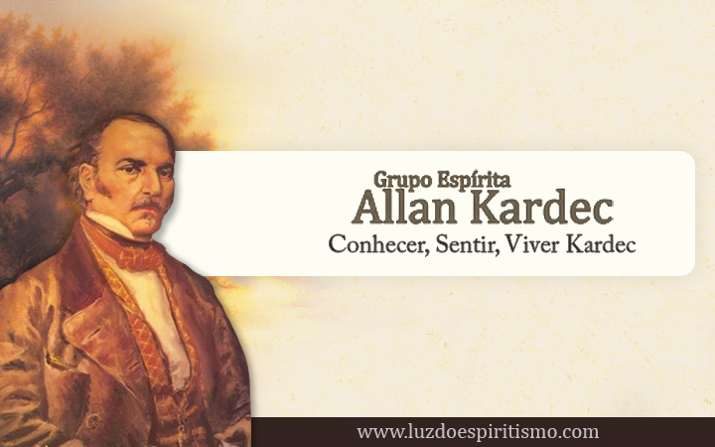

Slide 108
Influência dos Espíritos em nossos pensamentos e atos, e nos acontecimentos da vida.
Fonte Básica de consulta:
Questões 459 a 472 de o Livro dos Espíritos

Slide 109
Um pouco de revisão ...
Espíritos Imperfeitos?
Terceira ordem: São caracterizados pela predominância da matéria sobre o espírito. Propensão ao mal. Ignorância, orgulho, egoísmo e todas as más paixões que lhes são consequentes. Tem a intuição de Deus, mas não o compreendem.
Fonte: KARDEC, Allan. O Livro dos Espíritos. Tradução Evandro Noleto Bezerra. 1.ed. Comemorativa do Sesquicentenário. Brasília: FEB, 2006. Questão 101-106, p.119-122.

Slide 110
Um pouco de revisão ...
Espíritos Bons?
Segunda ordem: Predominância do espírito sobre a matéria; desejo do bem. Suas qualidades e poderes para fazer o bem dependem de seu grau de adiantamento. Compreendem Deus e o infinito e já gozam da felicidade dos bons.
Fonte: KARDEC, Allan. O Livro dos Espíritos. Tradução Evandro Noleto Bezerra. 1.ed. Comemorativa do Sesquicentenário. Brasília: FEB, 2006. Questão 107-111, p.122-124.

Slide 111
Um pouco de revisão ...
Espíritos Puros?
Primeira ordem: Se despojaram de todas as impurezas da matéria, tendo alcançado a soma da perfeição de que é suscetível a criatura, não têm mais que sofrer provas, nem expiações, não estão mais sujeitos à reencarnação e gozam de inalterável felicidade.
Fonte: KARDEC, Allan. O Livro dos Espíritos. Tradução Evandro Noleto Bezerra. 1.ed. Comemorativa do Sesquicentenário. Brasília: FEB, 2006. Questão 112-113, p.124-125.

Slide 112
Tema Central do Estudo
Questão 459 (Livro dos Espíritos):
Influem os Espíritos em nossos pensamentos e em nossos atos?
Resposta dos Espíritos Superiores:
Muito mais do que imaginais, pois frequentemente são eles que vos dirigem.
Fonte: KARDEC, Allan. O Livro dos Espíritos. Tradução Evandro Noleto Bezerra. 1.ed. Comemorativa do Sesquicentenário. Brasília: FEB, 2006. Questão 459, p.292.
Notes:
Assim, Deus, espírito e matéria constituem o princípio de tudo o que existe, a trindade universal.

Slide 113
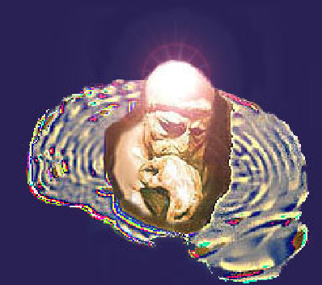
Como se processa essa influência?
Imaginemos todo o universo mergulhado em um mesmo fluido universal que vibra sob a ação do pensamento e da vontade (ESE: Cap.27, item, 10).
Nesse processo, cada criatura funciona, ao mesmo tempo, como uma fonte geradora e receptora das vibrações (energias) espalhadas no universo.
Notes:
Assim, Deus, espírito e matéria constituem o princípio de tudo o que existe, a trindade universal.

Slide 114
ENERGIAS
VIBRAÇÕES E
PENSAMENTOS
FLUIDOS
No encarnado, a absorção das energias, fluidos, vibrações e pensamentos ocorre automaticamente.
IRRADIAÇÕES
O perispírito processa esse “material” absorvido e irradia parte dele ao derredor do corpo físico, formando nossa “aura”.
www.cele.org.br

Slide 115
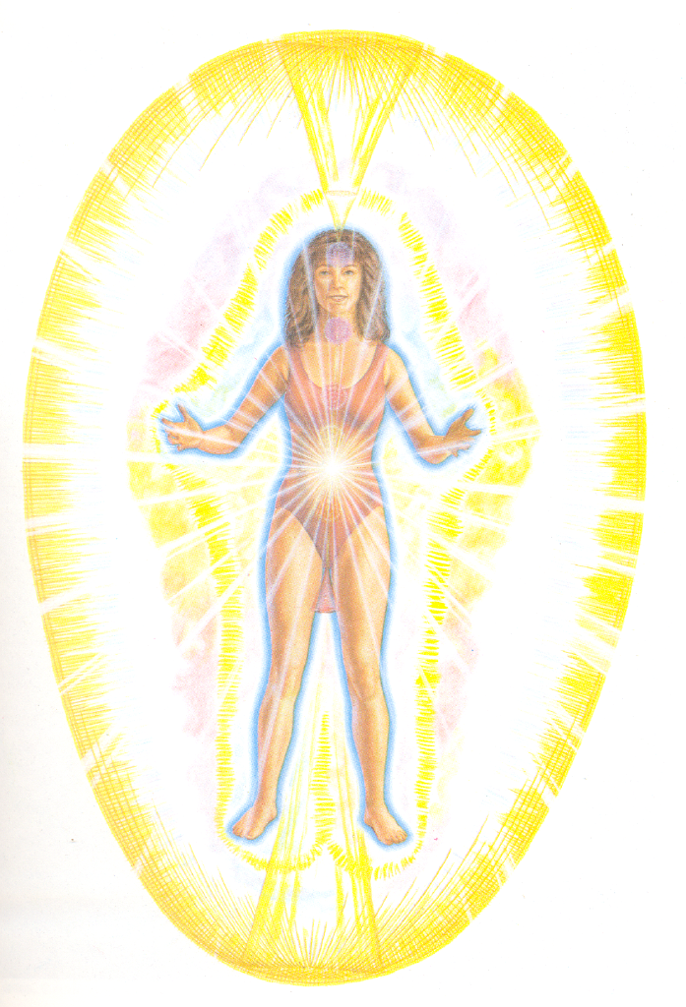
O cultivo de bons pensamentos enobrece o ser e saneia sua mente.
Notes:
Independentemente da intenção, as construções mentais tomam a forma imaginada no pensamento e são gravadas em seu corpo perispiritual.
Por exemplo, tenha um homem a idéia de matar outro, embora o corpo material se lhe conserve impassível, seu corpo fluídico é posto em ação pelo pensamento e reproduz todos os detalhes imaginados. A imagem da vítima é criada e a cena toda é pintada, como num quadro, tal qual se desenrola na mente;
Isso permite entender porque qualquer pensamento pode tornar-se conhecido, por evidenciar-se no corpo fluídico e, assim, ser percebido por outros espíritos, encarnados ou desencarnado, que estejam vibrando em sintonia;
É importante destacar que o que realmente é visto pelo observador é a intenção. Sua execução, todavia, vai depender da persistência de propósitos, de circunstâncias que a favoreçam. Modificadas as intenções, os planos sofrerão mudanças;
As criações fluídicas conscientes podem ser promovidas por mentores espirituais ou obsessores. Os mentores espirituais atiram lembranças construtivas e plasmam quadros superiores que irão gerar renovação e força, equilíbrio, serenidade e confiança em Deus.

Slide 116
PARA TRANSFORMAR AS TEMPESTADES DO MAL EM ATITUDES DO BEM
- Vigilância mental
- Oração (sintonia com os planos superiores)
- Prática do bem e da caridade
- Não à fofoca e a maledicência
- Não aos vícios e as drogas
- Não ao ódio e a raiva
- Corrigir imediatamente qualquer erro cometido
- Lutar contra as injustiças e não se omitir
- Pensamento constante no bem
- Evoluir a cada dia
www.cele.org.br

Slide 117


ENERGIAS BOAS
ENERGIAS RUINS
ATRAI BONS
ESPÍRITOS
ATRAI MAUS
ESPÍRITOS
TRAZ SAÚDE
E
EQUILÍBRIO
TRAZ DOENÇA
E
DESEQUILÍBRIO
ABRE AS PORTAS DO BEM E DO AMOR
ABRE AS PORTAS DO MAL E DO ÓDIO
www.cele.org.br

Slide 118
Por isso, é importante não esquecermos da recomendação do Mestre Jesus.
“Vigiai e Orai”
Notes:
Independentemente da intenção, as construções mentais tomam a forma imaginada no pensamento e são gravadas em seu corpo perispiritual.
Por exemplo, tenha um homem a idéia de matar outro, embora o corpo material se lhe conserve impassível, seu corpo fluídico é posto em ação pelo pensamento e reproduz todos os detalhes imaginados. A imagem da vítima é criada e a cena toda é pintada, como num quadro, tal qual se desenrola na mente;
Isso permite entender porque qualquer pensamento pode tornar-se conhecido, por evidenciar-se no corpo fluídico e, assim, ser percebido por outros espíritos, encarnados ou desencarnado, que estejam vibrando em sintonia;
É importante destacar que o que realmente é visto pelo observador é a intenção. Sua execução, todavia, vai depender da persistência de propósitos, de circunstâncias que a favoreçam. Modificadas as intenções, os planos sofrerão mudanças;
As criações fluídicas conscientes podem ser promovidas por mentores espirituais ou obsessores. Os mentores espirituais atiram lembranças construtivas e plasmam quadros superiores que irão gerar renovação e força, equilíbrio, serenidade e confiança em Deus.

Slide 119
III - POSSESSOS Pode um Espírito, momentaneamente, revestir-se do invólucro de uma pessoa viva, quer dizer, introduzir-se num corpo animado e agir em substituição ao Espírito que nele se encontra encarnado? R. O Espírito não entra num corpo como entras numa casa; ele se assimila a um Espírito encarnado que tem os seus mesmos defeitos e as suas mesmas qualidades, para agir conjuntamente; mas é sempre o Espírito encarnado que age como quer sobre a matéria de que está revestido. Um Espírito não pode substituir-se ao que se acha encarnado, porque o Espírito e o corpo estão ligados até o tempo marcado para o termo da existência material.

Slide 120
Se não há possessão propriamente dita, quer dizer, coabitação de dois Espíritos no mesmo corpo, a alma pode encontrar-se na dependência de um outro Espírito, de maneira a se ver por ele subjugada ou obsedada, ao ponto de ser a sua vontade, de alguma forma, paralisada? R. Sim, e são esses os verdadeiros possessos; mas fica sabendo que essa dominação não se efetua jamais sem a participação daquele que sofre, seja por fraqueza, seja pelo seu desejo. Frequentemente se têm tomado por possessos criaturas epilépticas ou loucas, que mais necessitavam de médico do que de exorcismo. A palavra possesso, na sua acepção vulgar, supõe a existência de demônios, ou seja, de uma categoria de seres de natureza má, e a coabitação de um desses seres com a alma, no corpo de um indivíduo. Mas, como não há demônios nesse sentido, e como dois Espíritos não podem habitar simultaneamente o mesmo corpo, também não há possessos, segundo as ideias ligadas a essa palavra. Pela expressão possesso não se deve entender senão a dependência absoluta da alma em relação a Espíritos imperfeitos que a subjuguem.

Slide 121
Pode uma pessoa, por si mesma, afastar os maus Espíritos e se libertar do seu domínio? R. Sempre se pode sacudir um jugo, quando se tem uma vontade firme.

Slide 122
Não pode acontecer que a fascinação exercida por um mau Espírito seja tal, que a pessoa subjugada não a perceba? Então, uma terceira pessoa pode fazer cessar a sujeição, e, nesse caso, que condição deve ela preencher? R. Se for um homem de bem, sua vontade pode ajudar, apelando para o concurso dos bons Espíritos, porque quanto mais se é um homem de bem, mais poder se tem sobre os Espíritos imperfeitos, para os afastar, e sobre os bons, para os atrair. Não obstante, essa terceira pessoa seria impotente se aquele que está subjugado não se prestasse a isso, pois há pessoas que se comprazem numa dependência que satisfaz os seus gostos e os seus desejos. Em todos os casos, aquele que não tem o coração puro não pode ter nenhuma influência; os bons Espíritos o desprezam e os maus não o temem.

Slide 123
As fórmulas de exorcismo têm qualquer eficácia contra os maus Espíritos? R. Não; quando esses Espíritos veem alguém tomá-las a sério, riem e se obstinam.
Há pessoas animadas de boas intenções e nem por isso menos obsedadas; qual o melhor meio de se livrarem dos Espíritos obsessores? R. Cansar- lhes a paciência, não dar nenhuma atenção às suas sugestões, mostrar-lhes que perdem tempo; então, quando eles veem que nada têm a fazer, se retiram.

Slide 124
A prece é um meio eficaz para curar a obsessão? R. A prece é um poderoso socorro para todos os casos, mas sabei que não é suficiente murmurar algumas palavras para obter o que se deseja. Deus assiste aos que agem, e não aos que se limitam a pedir. Cumpre, portanto, que o obsedado faça, de seu lado, o que for necessário para destruir em si mesmo a causa que atrai os maus Espíritos.
Que se deve pensar da expulsão dos demônios, de que se fala no Evangelho? R. Isso depende da interpretação. Se chamais demônio a um mau Espírito que subjuga um indivíduo, quando a sua influência for destruída ele será verdadeiramente expulso. Se atribuís uma doença ao demônio, quando a tiverdes curado direis também que expulsastes o demônio. Uma coisa pode ser verdadeira ou falsa, segundo o sentido que se der às palavras. As maiores verdades podem parecer absurdas, quando não se olha senão para a forma e quando se toma a alegoria pela realidade. Compreendei bem isto e procurai retê-lo, que é de aplicação geral.

Slide 125
IV - CONVULSIONÁRIOS Os Espíritos desempenham algum papel nos fenômenos que se produzem entre os indivíduos chamados convulsionários? R. Sim, e muito grande, como também o magnetismo, que é a sua primeira fonte. Mas o charlatanismo tem frequentemente explorado e exagerado os seus efeitos, o que os pôs em ridículo.
481-a. De que natureza são, em geral, os Espíritos que concorrem para essa espécie de fenômenos? R. Pouco elevados; acreditais que Espíritos superiores perdessem tempo com tais coisas?
Como o estado normal dos convulsionários e dos nervosos pode estender-se subitamente a toda uma população? R. Efeito simpático. As disposições morais se comunicam mais facilmente em certos casos; não sois tão alheios aos efeitos magnéticos para não compreender esse fato e a parte que alguns Espíritos devem nele tomar, por simpatia pelos que os provocam [30].

Slide 126


Slide 127
476. Mas, não pode acontecer que a fascinação exercida pelo mau Espírito seja de tal ordem que o subjugado não a perceba? Sendo assim, poderá uma terceira pessoa fazer que cesse a sujeição da outra? E, nesse caso, qual deve ser a condição dessa terceira pessoa?
Allan Kardec - O Livro dos Espíritos, 476.

Slide 128
Sendo ela um homem de bem, a sua vontade poderá ter eficácia, desde que apele para o concurso dos bons Espíritos, porque, quanto mais digna for a pessoa, tanto maior poder terá sobre os Espíritos imperfeitos, para afastá-los, e sobre os bons, para os atrair.
Allan Kardec - O Livro dos Espíritos, 476.

Slide 129
Todavia, nada poderá, se o que estiver subjugado não lhe prestar o seu concurso. Há pessoas a quem agrada uma dependência que lhes lisonjeia os gostos e os desejos.
Allan Kardec - O Livro dos Espíritos, 476.

Slide 130
Qualquer, porém, que seja o caso, aquele que não tiver puro o coração nenhuma influência exercerá. Os bons Espíritos não lhe atendem ao chamado e os maus não o temem.
Allan Kardec - O Livro dos Espíritos, 476.

Slide 131
515. Que se há de pensar dessas pessoas que se ligam a certos indivíduos para levá-los à perdição, ou para guiá-los pelo bom caminho?
Allan Kardec - O Livro dos Espíritos, 515.

Slide 132
R - “Efetivamente, certas pessoas exercem sobre outras uma espécie de fascinação que parece irresistível. Quando isso se dá no sentido do mal, são maus Espíritos, de que outros Espíritos também maus se servem para subjugá-las. Deus permite que tal coisa ocorra para vos experimentar.”
Allan Kardec - O Livro dos Espíritos, 515.

Slide 133
A fascinação obsessional é muito mais grave, porque nela o médium é completamente iludido. O Espírito que o domina apodera-se de sua confiança, a ponto de impedi-lo de julgar as comunicações que recebe, fazendo-lhe achar sublimes os maiores absurdos.
Allan Kardec - O que é o Espiritismo, cap.2 n.71.

Slide 134
O caráter distintivo deste gênero de obsessão é provocar no médium uma excessiva suscetibilidade e levá-lo a não acreditar bom, justo e verdadeiro senão o que ele escreve; a repelir e, mesmo, considerar mau todo conselho e toda observação crítica, preferindo romper com os amigos a convencer-se de que está sendo enganado;
Allan Kardec - O que é o Espiritismo, cap.2 n.71.

Slide 135
...a encher-se de inveja contra os outros médiuns cujas comunicações sejam julgadas melhores que as suas; a querer impor-se nas reuniões espíritas, das quais se afasta quando não pode dominá-las.
Allan Kardec - O que é o Espiritismo, cap.2 n.71.

Slide 136
Essa atuação do Espírito pode chegar ao ponto de ser o indivíduo conduzido a dar os passos mais ridículos e comprometedores. .
Allan Kardec - O que é o Espiritismo, cap.2 n.71.

Slide 137
Um dos caracteres distintivos dos maus Espíritos é a imposição; eles dão ordens e querem ser obedecidos; os bons nunca se impõem; dão conselhos, e, se não são atendidos, retiram-se.
Allan Kardec - O que é o Espiritismo, cap.2 n.72.

Slide 138
Resulta daí que a impressão que em nós produzem os maus Espíritos é sempre penosa, fatigante e muitas vezes desagradável; ela provoca uma agitação febril, movimentos bruscos e desordenados; a dos bons, pelo contrário, é calma, branda e agradável.
Allan Kardec - O que é o Espiritismo, cap.2 n.72.

Slide 139
A fascinação tem consequências muito mais graves. É uma ilusão produzida pela ação direta do Espírito sobre o pensamento do médium e que, de certa maneira, lhe paralisa o raciocínio, relativamente às comunicações.
Allan Kardec - Livro dos médiuns, 239.

Slide 140
O médium fascinado não acredita que o estejam enganando: o Espírito tem a arte de lhe inspirar confiança cega, que o impede de ver o embuste e de compreender o absurdo do que escreve, ainda quando esse absurdo salte aos olhos de toda gente.
Allan Kardec - Livro dos médiuns, 239.

Slide 141
A ilusão pode mesmo ir até ao ponto de o fazer achar sublime a linguagem mais ridícula. Fora erro acreditar que a este gênero de obsessão só estão sujeitas as pessoas simples, ignorantes e baldas de senso.
Allan Kardec - Livro dos médiuns, 239.

Slide 142
Dela não se acham isentos nem os homens de mais espírito, os mais instruídos e os mais inteligentes sob outros aspectos, o que prova que tal aberração é efeito de uma causa estranha, cuja influência eles sofrem.
Allan Kardec - Livro dos médiuns, 239.

Slide 143
Já dissemos que muito mais graves são as consequências da fascinação. Efetivamente, graças à ilusão que dela decorre, o Espírito conduz o indivíduo de quem ele chegou a apoderar-se, como faria com um cego, e pode levá-lo a aceitar as doutrinas mais estranhas, as teorias mais falsas, como se fossem a única expressão da verdade.
Allan Kardec - Livro dos médiuns, 239.

Slide 144
Ainda mais, pode levá-lo a situações ridículas, comprometedoras e até perigosas. Compreende-se facilmente toda a diferença que existe entre a obsessão simples e a fascinação; compreende-se também que os Espíritos que produzem esses dois efeitos devem diferir de caráter.
Allan Kardec - Livro dos médiuns, 239.

Slide 145
Na primeira, o Espírito que se agarra à pessoa não passa de um importuno pela sua tenacidade e de quem aquela se impacienta por desembaraçar-se.
Allan Kardec - Livro dos médiuns, 239.

Slide 146
Na segunda, a coisa é muito diversa. Para chegar a tais fins, preciso é que o Espírito seja destro, ardiloso e profundamente hipócrita, porquanto não pode operar a mudança e fazer-se acolhido, senão por meio da máscara que toma e de um falso aspecto de virtude.
Allan Kardec - Livro dos médiuns, 239.

Slide 147
Os grandes termos — caridade, humildade, amor de Deus — lhe servem como que de carta de crédito, porém, através de tudo isso, deixa passar sinais de inferioridade, que só o fascinado é incapaz de perceber. Por isso mesmo, o que o fascinador mais teme são as pessoas que veem claro.
Allan Kardec - Livro dos médiuns, 239.

Slide 148
Daí o consistir a sua tática, quase sempre, em inspirar ao seu intérprete o afastamento de quem quer que lhe possa abrir os olhos. Por esse meio, evitando toda contradição, fica certo de ter razão sempre.
Allan Kardec - Livro dos médiuns, 239.

Slide 149
Apenas aborrecimento há, pois, e não perigo, para todo médium que não se deixe ludibriar, porque não poderá ser enganado. Muito diverso é o que se dá com a fascinação, porque então não tem limites o domínio que o Espírito assume sobre o encarnado de quem se apoderou.
Allan Kardec - Livro dos médiuns, 250.

Slide 150
A única coisa a fazer-se com a vítima é convencê-la de que está sendo ludibriada e reconduzir-lhe a obsessão ao caso da obsessão simples.
Allan Kardec - Livro dos médiuns, 250.

Slide 151
Isto, porém, nem sempre é fácil, dado que algumas vezes não seja mesmo impossível. Pode ser tal o ascendente do Espírito, que torne o fascinado surdo a toda sorte de raciocínio, podendo chegar até, quando o Espírito comete alguma grossa heresia científica, a pô-lo em dúvida sobre se não é a ciência que se acha em erro.
Allan Kardec - Livro dos médiuns, 250.

Slide 152
Como já dissemos, o fascinado, geralmente, acolhe mal os conselhos; a crítica o aborrece, irrita e o faz tomar quizila dos que não partilham da sua admiração. Suspeitar do Espírito que o acompanha é quase, aos seus olhos, uma profanação e outra coisa não quer o dito Espírito, pois tudo a que aspira é que todos se curvem diante da sua palavra.
Allan Kardec - Livro dos médiuns, 250.

Slide 153
Um deles exercia, sobre pessoa do nosso conhecimento, uma fascinação extraordinária. Evocamo-lo e, depois de umas tantas fanfarrices, vendo que não lograva mistificar-nos quanto à sua identidade, acabou por confessar que não era quem se dizia.
Allan Kardec - Livro dos médiuns, 250.

Slide 154
Sendo-lhe perguntado por que ludibriava de tal modo aquela pessoa, respondeu com estas palavras, que pintam claramente o caráter desse gênero de Espírito: Eu procurava um homem que me fosse possível manejar; encontrei-o, não o largo. — Mas se lhe mostrais as coisas como são, ele vos soltará isto: — É o que veremos!
Allan Kardec - Livro dos médiuns, 250.

Slide 155
Como não há cego pior do que aquele que não quer ver, reconhecida a inutilidade de toda tentativa para abrir os olhos ao fascinado, o que se tem de melhor a fazer é deixá-lo com as suas ilusões. Ninguém pode curar um doente que se obstina em conservar o seu mal e nele se compraz.
Allan Kardec - Livro dos médiuns, 250.

Slide 156
Os médiuns obsidiados.
As reuniões de estudo são, além disso, de imensa utilidade para os médiuns de manifestações inteligentes, para aqueles, sobretudo, que seriamente desejam aperfeiçoar-se e que a elas não comparecerem dominados por tola presunção de infalibilidade.
Allan Kardec - Livro dos médiuns, 329.

Slide 157
Constituem um dos grandes tropeços da mediunidade, como já tivemos ocasião de dizer, a obsessão e a fascinação.
Allan Kardec - Livro dos médiuns, 329.

Slide 158
Graças ao insulamento e à fascinação, conseguem sem dificuldade levá-lo a aceitar tudo o que eles queiram. Nunca será demais repetir: aí se encontra não somente um tropeço, mas um perigo; sim, verdadeiro perigo, dizemos.
Allan Kardec - Livro dos médiuns, 329.

Slide 159
O único meio, para o médium, de escapar-lhe é a análise praticada por pessoas desinteressadas e benevolentes que, apreciando com sangue frio e imparcialidade as comunicações, lhe abram os olhos e o façam perceber o que, por si mesmo, ele não possa ver.
Allan Kardec - Livro dos médiuns, 329.

Slide 160
Ora, todo médium que teme esse juízo já está no caminho da obsessão; aquele que acredita ter sido a luz feita exclusivamente em seu proveito está completamente subjugado. Se toma a mal as observações, se as repele, se se irrita ao ouvi-las, dúvida não cabe sobre a natureza má do Espírito que o assiste.
Allan Kardec - Livro dos médiuns, 329.

Slide 161
Aliás, ao médium, que se irrita com a crítica, tanto menos razão assiste para semelhante irritação, quanto o seu amor-próprio nada tem que ver com o caso, pois que não é seu o que lhe sai da boca, ou do lápis, e que mais responsável não é por isso, do que o seria se lesse os versos de um mau poeta.
Allan Kardec - Livro dos médiuns, 329.

Slide 162
Insistimos nesse ponto, porque, assim como esse é um escolho para os médiuns, também o é para as reuniões, nas quais importa não se confie levianamente em todos os intérpretes dos Espíritos.
Allan Kardec - Livro dos médiuns, 329.

Slide 163
O concurso de qualquer médium obsidiado, ou fascinado, lhes seria mais nocivo do que útil; não devem elas, pois, aceitá-lo.
Allan Kardec - Livro dos médiuns, 329.

Slide 164
Os médiuns obsidiados, que se recusam a reconhecer que o são, se assemelham a esses doentes que se iludem sobre a própria enfermidade e se perdem, por se não submeterem a um regime salutar.
Allan Kardec - Livro dos médiuns, 329.

Slide 165
Repeli impiedosamente todos esses Espíritos que reclamam o exclusivismo de seus conselhos, pregando a divisão e o insulamento.
O Livro dos Médiuns, cap.31 item 27. Erasto (discípulo de São Paulo).

Slide 166
São quase sempre Espíritos vaidosos e medíocres, que procuram impor-se a homens fracos e crédulos, prodigalizando-lhes louvores exagerados, a fim de os fascinar e ter sob seu domínio.
O Livro dos Médiuns, cap.31 item 27. Erasto (discípulo de São Paulo).

Slide 167
São geralmente Espíritos famintos de poder que, déspotas, públicos ou privados, quando vivos, ainda se esforçam, depois de mortos, por ter vítimas para tiranizarem.
O Livro dos Médiuns, cap.31 item 27. Erasto (discípulo de São Paulo).

Slide 168
É incontestável que, submetendo ao cadinho da razão e da lógica todos os dados e todas as comunicações dos Espíritos, fácil será descobrir-se o absurdo e o erro. Pode um médium ser fascinado, como pode um grupo ser mistificado.
O Livro dos Médiuns, cap.31 item 27. Erasto (discípulo de São Paulo).

Slide 169
Mas, a verificação severa dos outros grupos, o conhecimento adquirido e a alta autoridade moral dos diretores de grupos, as comunicações dos principais médiuns, com um cunho de lógica e de autenticidade dos melhores Espíritos, farão justiça rapidamente a esses ditados mentirosos e astuciosos, emanados de uma turba de Espíritos enganadores e malignos.
O Livro dos Médiuns, cap.31 item 27. Erasto (discípulo de São Paulo).

Slide 170
Nota. Um dos caracteres distintivos desses Espíritos, que procuram impor-se e fazer que sejam aceitas suas ideias extravagantes e sistemáticas, é o pretenderem (bom seria fossem eles os únicos dessa opinião) ter razão contra todo o mundo.
Allan Kardec - O Livro dos Médiuns, cap.31 item 27. Erasto (discípulo de São Paulo).

Slide 171
Nota. Consiste a tática de que usam em evitar a discussão e, quando se veem vitoriosamente combatidos com as armas irresistíveis da lógica, negam-se desdenhosamente a responder e prescrevem a seus médiuns que se afastem dos centros onde suas ideias não são aceitas.
Allan Kardec - O Livro dos Médiuns, cap.31 item 27. Erasto (discípulo de São Paulo).

Slide 172
Nota. Esse insulamento é o que há de mais fatal para os médiuns, porque, assim, sofrem eles o jugo dos Espíritos obsessores que os guiam, como cegos, e os levam frequentemente aos maus caminhos.
Allan Kardec - O Livro dos Médiuns, cap.31 item 27. Erasto (discípulo de São Paulo).

Slide 173
É o caso da fascinação, infinitamente mais rebelde do que a mais violenta subjugação.
(Allan Kardec - O Livro dos Médiuns, 2ª Parte, cap. XXIII.)

Slide 174
Em todos os casos de obsessão, a prece é o mais poderoso auxiliar de quem haja de atuar sobre o Espírito obsessor.
Allan Kardec - O Evangelho Segundo o Espiritismo, cap. 28, item 81.

Slide 175
Obsediados e Subjugados
7º O grau de constrangimento e a natureza dos efeitos que produz marcam a diferença entre a obsessão, a subjugação e a fascinação.
Allan Kardec - Revista Espírita, outubro de 1858, n.7.

Slide 176
A obsessão é a ação quase permanente de um Espírito estranho, que faz com que a vítima seja induzida, por uma necessidade incessante, a agir nesse ou naquele sentido, a fazer tal ou qual coisa.
Allan Kardec - Revista Espírita, outubro de 1858, n.7.

Slide 177
A subjugação é uma opressão moral que paralisa a vontade daquele que a sofre, impelindo-o às mais despropositadas ações e, frequentemente, àquelas que mais contrariam os seus interesses.
Allan Kardec - Revista Espírita, outubro de 1858, n.7.

Slide 178
A fascinação é uma espécie de ilusão, ora produzida pela ação direta de um Espírito estranho, ora por seus raciocínios capciosos, ilusão que altera o senso moral, falseia o julgamento e faz tomar o mal pelo bem.
Allan Kardec - Revista Espírita, outubro de 1858, n.7.

Slide 180

Possessões
Possesso = Dependência absoluta
Na possessão o espírito não entra no corpo do encarnado e sim se afina a seus defeitos.
A alma cria uma dependência de um outro Espírito, de maneira a estar por ele subjugada ou obsedada com sua vontade paralisada.

Slide 181
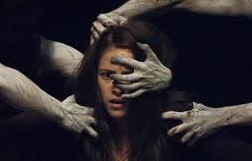
Possessões
A possessão não ocorre sem a participação daquele que a suporta, ou por sua fraqueza ou por seu desejo.
O tratamento pode se iniciar com a prece, porém Deus assiste aqueles que agem e não aqueles que se limitam a pedir.

Slide 182
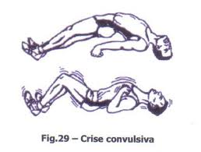
Convulsionários
Aqueles que tem convulsão.
A origem desses fenômeno está na influência magnética de um espírito agindo sobre uma anomalia do organismo físico do encarnado.
Seria então, o espírito desencarnado, por estar vinculado psiquicamente ao encarnado, por afinidade de pensamentos, atuando magneticamente no organismo físico do encarnado, produzindo as convulsões.
Revista Espírita 1859 –Nov 407.

Slide 183
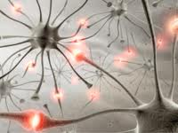
Convulsionários
Efeitos do convulsionário:
Pode ter a insensibilidade física como efeito do magnetismo que atua sobre o sistema nervoso. ( não sentem dor)
Faculdade de falar diferentes línguas.
Facilidade de ler o pensamento.
Transmissão simpática das dores como numa espécie de sonambulismo desperto, dos que os procuram.

Slide 184
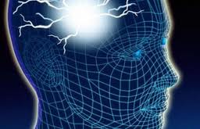
Convulsionários
Como se pode fazer cessar a ocorrência deste fenômeno?
A atuação dos espíritos é secundária, pois nada mais fazem do que se aproveitarem de uma disposição do organismo físico do encarnado.
Sendo assim, é possível neutralizar a sua ação através de um tratamento espiritual e preces.
Missionários da Luz - Caso Marcelo

Slide 185
NOTAS [30] Esta resposta dos Espíritos lembra a Kardec os estudos magnéticos a que se dedicara longamente, antes do Espiritismo, e que lhe serviram, como se vê, de preparação para o desempenho da sua missão de pesquisador e codificador. (N. do T.)

Slide 186
Entre as faculdades estranhas que se notam nos convulsionários, reconhecemos facilmente algumas de que o sonambulismo e o magnetismo oferecem numerosos exemplos: tais são, entre outras, a insensibilidade física, a leitura do pensamento, a transmissão simpática de dores, etc. Não se pode duvidar que esses indivíduos em crise estejam numa espécie de estado sonambúlico desperto, provocado pela influência que exercem uns sobre os outros. Eles são, ao mesmo tempo, magnetizadores e magnetizados, sem o saber.

Slide 187
Qual a causa da insensibilidade física que se verifica, seja entre certos convulsionários, seja entre outros indivíduos submetidos às torturas mais atrozes? R. Entre alguns é um efeito exclusivamente magnético, que age sobre o sistema nervoso da mesma maneira que certas substâncias. Entre outros, a exaltação do pensamento embota a sensibilidade, pelo que a vida parece haver-se retirado do corpo e se transportado ao Espírito. Não sabeis que, quando o Espírito está fortemente preocupado com uma coisa, o corpo não sente, não ouve e não vê? A exaltação fanática e o entusiasmo oferecem muitas vezes, nos casos de suplício, o exemplo de uma calma e de um sangue frio que não poderiam triunfar de uma dor aguda, se não se admitisse que a sensibilidade foi neutralizada por uma espécie de efeito anestésico. Sabe-se que, no calor do combate, frequentemente não se percebe um ferimento grave, enquanto nas circunstâncias ordinárias uma arranhadura provoca tremores.

Slide 188
Desde que esses fenômenos dependem de uma causa física e da ação de certos Espíritos, pode-se perguntar como, em alguns casos, a autoridade os pode fazer cessar. A razão é simples. A ação dos Espíritos é secundária, eles nada mais fazem do que aproveitar uma disposição natural. A autoridade não pode suprimir essa disposição, mas a causa que a entretinha e exaltava; de ativa, ela a torna latente, e com razão para agir assim, porque o fato resultava em abuso e escândalo. Sabe-se, aliás, que essa intervenção é impotente, quando a ação dos Espíritos é direta e espontânea.

Slide 189
A Mediunidade foi descoberta pelo Espiritismo?
Notes:
Inferior ao depois

Slide 190
O Dom da Mediunidade é antigo!
Os profetas eram médiuns;
Os Caldeus e os Assírios tinham médiuns;
Sócrates era dirigido por um Espírito;
As inspirações de Joana d'Arc não eram mais do que vozes de Espíritos.
KARDEC, Allan. O Livro dos Médiuns. Cap. 31, item 11.
Notes:
Os mistérios de Elêusis eram ritos de iniciação ao culto das deusas agrícolas Demeter e Perséfone, que se celebravam em Elêusis, localidade da Grécia próxima a Atenas. Eram considerados os de maior importância entre todos os que se celebravam na antiguidade. Estes mitos e mistérios se transferiram ao Império Romano e sinais dele podem ser notados em práticas iniciáticas modernas. Os ritos e crenças eram guardados em segredo, só transmitidos a novos iniciados.

Slide 191
Então. O que é Mediunidade?
Conceito
[...] a mediunidade é inerente a uma disposição orgânica, de que qualquer homem [Espírito encarnado] pode ser dotado, como da de ver, de ouvir, de falar. [...]
KARDEC, Allan. O Evangelho segundo o Espiritismo. Cap. 24, item 12
Notes:
Inferior ao depois

Slide 192
Outro Conceito de Mediunidade
A faculdade mediúnica é uma propriedade do organismo e não depende das qualidades morais do médium; [...]
KARDEC, Allan. O que é o Espiritismo. Cap. 2, item 79
Notes:
Inferior ao depois

Slide 193
Mais um conceito de Mediunidade
Faculdade orgânica, a mediunidade se encontra, em quase todos os indivíduos, não constituindo patrimônio especial de grupos nem privilégio de castas; [...]
FRANCO, Divaldo. Estudos Espíritas. (Joanna de Ângelis). Cap. 18
Notes:
Inferior ao depois

Slide 194
Conceito fisiopsíquico de Mediunidade
A mediunidade é expressão fisiopsíquica inerente ao homem [Espírito encarnado], por cujo meio é-lhe possível entrar em contato com outras faixas vibratórias, além e aquém daquelas que são captadas pelos seus equipamentos sensoriais.
FRANCO, Divaldo. Temas da vida e da morte. (Manoel Philomeno). Capítulo: Psiquismo mediúnico.
Notes:
Inferior ao depois

Slide 195
Se a mediunidade é “inerente a uma disposição orgânica”, onde ela estaria localizada?
Notes:
Inferior ao depois

Slide 196
Opiniões de Especialistas …
[...] “a mediunidade está ligada ao corpo pelo espírito que a ele se liga, mas não pertence ao corpo e sim ao perispírito” [...]
PIRES, José Herculano. Mediunidade. 9 ed. São Paulo: Editora Paidéia, Cap. 9, p. 72.
Notes:
P. Bourdieu fala de sentido comum como um fundo de evidências partilhadas por todos que assegura, nos limites dum universo social, um consenso primordial sobre o sentido do mundo, um conjunto de lugares comuns tacitamente aceites que tornam possível a confrontação, o diálogo, a concorrência, o conflito mesmo e entre os quais é necessário dar um lugar à parte aos princípios de classificação, tais como as grandes oposições que estruturam a percepção do mundo (1997:118). São estes esquemas de classificação que permitem que todos se refiram à mesmas oposições (alto/baixo, raro/comum,rico/pobre).

Slide 197
Opiniões de Especialistas …
Nessa ligação entre o perispírito e o corpo físico, [...] “acredita-se que a mediunidade acontece pelo funcionamento da pineal, que capta o campo eletromagnético, através do qual a espiritualidade interfere.”
SOUZA, Paula Calloni de. Pineal - A União do Corpo e da Alma.
http://www.espirito.org.br/portal/publicacoes/esp-ciencia/003/pineal.html
Notes:
P. Bourdieu fala de sentido comum como um fundo de evidências partilhadas por todos que assegura, nos limites dum universo social, um consenso primordial sobre o sentido do mundo, um conjunto de lugares comuns tacitamente aceites que tornam possível a confrontação, o diálogo, a concorrência, o conflito mesmo e entre os quais é necessário dar um lugar à parte aos princípios de classificação, tais como as grandes oposições que estruturam a percepção do mundo (1997:118). São estes esquemas de classificação que permitem que todos se refiram à mesmas oposições (alto/baixo, raro/comum,rico/pobre).

Slide 198
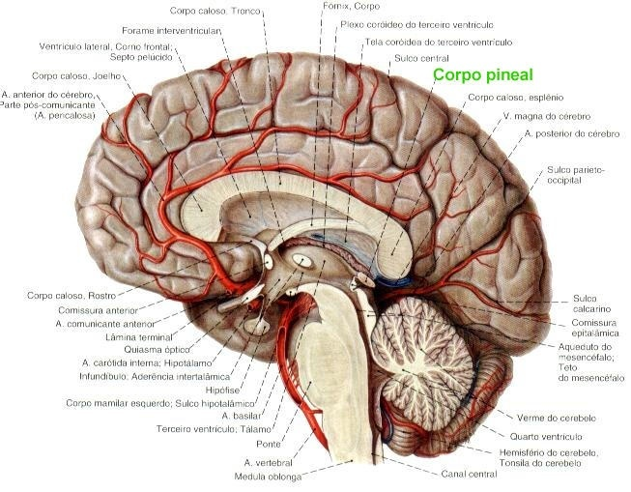

Slide 199
Explicações do Espírito Alexandre ⁽¹⁾
[...] “No exercício mediúnico de qualquer modalidade, a epífise [glândula pineal] desempenha o papel mais importante. Através de suas forças equilibradas, a mente humana intensifica o poder de emissão e recepção de raios peculiares à nossa esfera.” [...] ⁽¹⁾
⁽¹⁾XAVIER, Francisco Cândido. Missionários da luz. Pelo Espírito André Luiz. Cap. 1: O psicógrafo.
Notes:
P. Bourdieu fala de sentido comum como um fundo de evidências partilhadas por todos que assegura, nos limites dum universo social, um consenso primordial sobre o sentido do mundo, um conjunto de lugares comuns tacitamente aceites que tornam possível a confrontação, o diálogo, a concorrência, o conflito mesmo e entre os quais é necessário dar um lugar à parte aos princípios de classificação, tais como as grandes oposições que estruturam a percepção do mundo (1997:118). São estes esquemas de classificação que permitem que todos se refiram à mesmas oposições (alto/baixo, raro/comum,rico/pobre).

Slide 200
O que é ser Médium?
Notes:
Inferior ao depois

Slide 201
Conceito de Médium
[...] “O médium é o indivíduo que serve de traço de união aos Espíritos, para que estes possam comunicar-se facilmente com os homens: Espíritos encarnados. Por conseguinte, sem médium, não há comunicações tangíveis, mentais, escritas, físicas, de qualquer natureza que seja.” [...]
KARDEC, Allan. O Livro dos Médiuns. Cap. 24, item 12.
Notes:
Nesse conceito, o médium é visto propriamente como um intermediário entre o mundo espiritual e o físico e coloca como imprescindível em qualquer tipo de comunicação dos desencarnados com os encarnados.

Slide 202
Conceito de Médium
Médiuns, meu amigo, inclusive nós outros, os desencarnados, todos o somos, em vista de sermos intermediários do bem que procede de mais alto, quando nos elevamos, ou portadores do mal, colhido nas zonas inferiores, quando caímos em desequilíbrio. [...]
XAVIER, Francisco Cândido. Missionários da Luz. Pelo Espírito André Luiz. 39 ed. RJ: FEB, 2004. Cap. 18.
Notes:
Nesse conceito de médium, a ênfase é dada na qualidade do médium e amplia o universo de intermediários para todos: encarnados e desencarnados. Está embutido nesse conceito, o sentido de que o médium é um mensageiro que carrega consigo as condições morais em que vive.

Slide 203
MECANISMOS DA MEDIUNIDADE
O perispírito do médium se expande
O Espírito transmite sua vontade ao médium
O perispírito do Espírito comunicante também se expande
Uma atmosfera fluídico-perispiritual comum é formada

Slide 204
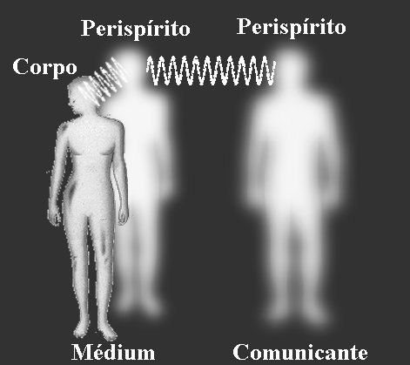
O PROCESSO DE COMUNICAÇÃO MEDIÚNICO
O Espírito comunicante transmite seu pensamento ao perispírito do médium, o qual após ser captado, é encaminhado ao seu cérebro.
Informativo ComCiência Ano I – N. 2 (Jan-Fev/2006)
http://mfo1977.googlepages.com/InformativoComCiencia2.pdf

Slide 205
Pontos para nossa reflexão ...
“A mediunidade é a faculdade humana, natural, pela qual se estabelecem as relações entre homens e espíritos.” (PIRES, J. Herculano. Mediunidade. Cap. 1, pag. 9)
[...] “O médium é o indivíduo que serve de traço de união aos Espíritos, para que estes possam comunicar-se facilmente com os homens: Espíritos encarnados.” [...] (KARDEC, A. O livro dos médiuns. Cap. XXVII, Item 306)
[...] “A moral do médium determina seu comportamento como criatura humana e regula as suas relações com os espíritos.” [...] (PIRES, J. Herculano. Mediunidade. Cap. 9, pag. 71).

Slide 206
Testando nosso Aprendizado!

Slide 207
 | Em relação à mediunidade, como devemos avaliar as seguintes afirmações? (Módulo V, Roteiro 2)
a) | A mediunidade é uma disposição orgânica inerente ao Espírito encarnado.
b) | A mediunidade não implica em relações habituais com os Espíritos superiores.
c) | A faculdade mediúnica, em qualquer situação, somente é dada aos Espíritos mais evoluídos.
d) | O exercício da mediunidade pode ser visto como um trabalho qualquer e, portanto, deve ser remunerado.
V
V
F
F

Slide 208
 | Em relação à condição de ser médium, podemos afirmar que: (Módulo V, Roteiro 2)
a) | O médium é o indivíduo que serve de traço de união aos Espíritos, para que estes possam comunicar-se facilmente com os homens.
b) | O bom médium é aquele que se comunica facilmente com o plano espiritual.
c) | Para sermos considerados médiuns temos que ter a faculdade de comunicar com os Espíritos, por meio, da psicofonia, psicografia, vidência etc.
d) | Todos nós, de alguma forma, somos médiuns.
V
F
F
V

Slide 209

CONSIDERAÇÕES
FINAIS

Slide 210
Sobre a Mediunidade ...
“Para que o homem conheça as coisas do mundo visível e desvende os segredos da Natureza material, Deus lhe deu a vista do corpo, os sentidos e instrumentos especiais. Com o telescópio ele mergulha o olhar nas profundezas do espaço e com o microscópio descobre o mundo dos infinitamente pequenos. Para que penetre no mundo invisível, deu-lhe a mediunidade.”
KARDEC, Allan. A prece segundo o Evangelho. Parte III. Item 9.

Slide 211
Outra visão sobre a Mediunidade ...
“A mediunidade é conferida sem distinção, a fim de que os Espíritos possam trazer a luz a todas as camadas, a todas as classes da sociedade, ao pobre como ao rico; aos retos, para fortificar no bem, aos viciosos, para os corrigir.
FRANCO, Divaldo. Temas da vida e da morte. (Manoel Philomeno). Capítulo: Psiquismo mediúnico.
Notes:
Inferior ao depois

Slide 212
O que é ser Médium ...
Ser médium não é apenas receber Espíritos. [...] Ser médium é, acima de tudo, ser discípulo do bem, habilitando-se dia a dia, no intercâmbio regenerador com o Alto a proveito da reforma geral da Humanidade, do planeta e de si próprio. [...]
PEREIRA, Yvonne A. À luz do Consolador. 2 ed. RJ: FEB, 1994. Capítulo: O grande compromisso.
Notes:
Nesse conceito de médium, a ênfase é dada na qualidade do médium e amplia o universo de intermediários para todos: encarnados e desencarnados. Está embutido nesse conceito, o sentido de que o médium é um mensageiro que carrega consigo as condições morais em que vive.

Slide 213
Outra visão sobre Médium ...
[...] Ser médium é, sobretudo, viver o Evangelho, seguir os ensinamentos de Jesus, amando o próximo, perdoando e respeitando o semelhante, ajudando-o, inclusive, a crescer.
SCHUBERT, Suely. Testemunhos de Chico Xavier. 2 ed. RJ: FEB, 1998. Capítulo: Novos médiuns.
Notes:
Nesse conceito de médium, a ênfase é dada na qualidade do médium e amplia o universo de intermediários para todos: encarnados e desencarnados. Está embutido nesse conceito, o sentido de que o médium é um mensageiro que carrega consigo as condições morais em que vive.

Slide 214
CONCLUSÃO
“A mediunidade é coisa santa, que deve ser praticada santamente, religiosamente”
(Allan Kardec - Evangelho Segundo o Espiritismo)

Slide 215
“O exercício da mediunidade, nas tarefas espíritas, exige larga disciplina mental, moral e física, gerando condicionamentos de ductilidade indispensável à condução por parte dos que a utilizam, tendo em vista o relevante mister para o qual deverá ser colocada.”
(Viana de Carvalho - Enfoques Espíritas)

Slide 216
DE GRAÇA RECEBESTES, DE GRAÇA DAI.

Slide 217
V - AFEIÇÃO DOS ESPÍRITOS POR CERTAS PESSOAS Os Espíritos se afeiçoam de preferência a certas pessoas? R. Os bons Espíritos simpatizam com os homens de bem ou suscetíveis de progredir; os Espíritos inferiores, com os homens viciosos ou que podem viciar-se; daí o seu apego, resultante da semelhança de sensações.
A afeição dos Espíritos por certas pessoas é exclusivamente moral? R. A afeição verdadeira nada tem de carnal; mas quando um Espírito se apega a uma pessoa, nem sempre o faz por afeição, podendo existir no caso uma lembrança de paixões humanas.

Slide 218
0s Espíritos se interessam pelos nossos infortúnios e pela nossa prosperidade? Os que nos querem bem se afligem pelos males que experimentamos na vida? R. Os bons Espíritos fazem todo o bem que podem e se sentem felizes com as vossas alegrias. Eles se afligem com os vossos males, quando não os suportais com resignação, porque então esses males não vos dão resultados, pois procedeis como o doente que rejeita o remédio amargo destinado a curá-lo.
Qual a espécie de mal que mais faz os Espíritos se afligirem por nós: o mal físico ou o moral? R. Vosso egoísmo e vossa dureza de coração: daí é que tudo deriva. Eles riem de todos esses males imaginários que nascem do orgulho e da ambição, e se rejubilam com os que têm por fim abreviar o vosso tempo de prova.

Slide 219
Os Espíritos, sabendo que a vida corporal é apenas transitória, e que as atribuições que a acompanham são meios de conduzir a um estado melhor, afligem-se mais pelas causas morais que podem distanciar-nos desse estado, do que pelos males físicos, que são apenas passageiros. O Espírito que vê nas aflições da vida um meio de adiantamento para nós, considera-as como a crise momentânea que deve salvar o doente. Compadece-se dos nossos sofrimentos como nos compadecemos dos sofrimentos de um amigo, mas vendo as coisas de um ponto de vista mais justo, aprecia-os de maneira diversa, e enquanto os bons reerguem a nossa coragem, no interesse do nosso futuro, os outros, tentando comprometê-lo, nos incitam ao desespero.

Slide 220
Nossos parentes e nossos amigos, que nos precederam na outra vida, têm mais simpatia por nós do que os Espíritos que nos são estranhos? R. Sem dúvida, e frequentemente vos protegem como Espíritos, de acordo com o seu poder.
488.a. São eles sensíveis à afeição que lhes conservamos? R. Muito sensíveis, mas esquecem aqueles que os esquecem.

Slide 221


Slide 222


Slide 223

As afeições morais
151. Conserva a alma as afeições que tinha na vida terrena?
Guarda todas as afeições morais e só esquece as materiais, que já não são de sua essência; por isso vem satisfeita ver os parentes e amigos e sente-se feliz com a lembrança deles.
Allan Kardec - O que é o espiritismo – 151

Slide 224
Afeição dos Espíritos por certas pessoas
484. Os Espíritos se afeiçoam de preferência a certas pessoas?
– Os bons Espíritos simpatizam com os homens de bem ou passíveis de se melhorarem. Os Espíritos inferiores, com os homens viciosos ou que possam vir a sê-lo; daí sua afeição por causa da semelhança dos sentimentos.
Allan Kardec - o livro dos espíritos – 484.

Slide 225
Afeição dos Espíritos por certas pessoas
485. A afeição dos Espíritos por algumas pessoas é exclusivamente moral?
– A afeição verdadeira não tem nada de carnal; mas, quando um Espírito se liga a uma pessoa, nem sempre é só por afeição, pode haver lembranças das paixões humanas.
Allan Kardec - O livro dos espíritos – 485.

Slide 226
Afeição dos Espíritos por certas pessoas
486. Os Espíritos se interessam por nossa infelicidade e nossa prosperidade? Aqueles que nos querem bem se afligem com os males que passamos na vida?
– Os bons Espíritos fazem o bem tanto quanto lhes é possível e ficam felizes com todas as vossas alegrias.
Allan Kardec - O livro dos espíritos – 486.

Slide 227
Afeição dos Espíritos por certas pessoas
Afligem-se com os vossos males quando não os suportais com resignação, porque nenhum resultado benéfico trazem para vós; sois, então, como o doente que rejeita o remédio amargo que deve curá-lo.
Allan Kardec - O livro dos espíritos – 486.

Slide 228
Afeição dos Espíritos por certas pessoas
487. De que mal os Espíritos se afligem mais por nós: o físico ou o moral?
– Do vosso egoísmo e dureza de coração: daí deriva tudo. Eles se riem de todos esses males imaginários que nascem do orgulho e da ambição e se alegram com aqueles que servem para abreviar vosso tempo de prova.
Allan Kardec - O livro dos espíritos – 487.

Slide 229
☼ Os Espíritos, sabendo que a nossa vida corporal é apenas transitória e que angústias são meios de chegar a um estado melhor, se afligem mais pelas causas morais que nos distanciam deles do que pelas físicas, que são apenas passageiras.
Comentários de Allan Kardec - O livro dos espíritos – 487.

Slide 230
☼ Os Espíritos não se prendem muito às infelicidades que afetam apenas nossas ideias mundanas, assim como fazemos com os desgostos infantis das crianças.
Comentários de Allan Kardec - O livro dos espíritos – 487.

Slide 231
☼ Os Espíritos que veem nas aflições da vida um meio de adiantamento para nós as consideram como a crise momentânea que deve salvar o doente.
Comentários de Allan Kardec - O livro dos espíritos – 487.

Slide 232
488. Os parentes e amigos, que nos precederam na vida espiritual, têm por nós mais simpatia do que os Espíritos estranhos?
– Sem dúvida, e muitas vezes vos protegem como Espíritos, conforme tenham poder para tanto.
Allan Kardec - O livro dos espíritos – 488.

Slide 233
488. a) São sensíveis à afeição que nós lhes devotamos?
– Muito sensíveis, mas esquecem aqueles que os esquecem.
Allan Kardec - O livro dos espíritos – 488ª .

Slide 234
291. Além da simpatia geral de afinidade, os Espíritos têm entre si afeições particulares?
– Sim, como entre os homens. Mas o laço que une os Espíritos é mais forte quando estão livres do corpo, por não estarem mais expostos às alterações e volubilidades das paixões.
Allan Kardec - O livro dos espíritos – 291.

Slide 235
Simpatias e antipatias terrenas
386. Dois seres que se conhecem e se amam podem se encontrar em outra existência corporal e se reconhecer?
– Reconhecer-se, não; mas podem sentir-se atraídos um pelo outro. Frequentemente, as ligações íntimas fundadas numa afeição sincera não têm outra causa.
Allan Kardec - O livro dos espíritos – 386.

Slide 236
386. Dois seres aproximam-se um do outro por consequências casuais em aparência, mas que são de fato a atração de dois Espíritos que se procuram na multidão.
Allan Kardec - O livro dos espíritos – 386.

Slide 237
386. a) Não seria mais agradável para eles se reconhecerem?
– Nem sempre; a lembrança das existências passadas teria inconvenientes maiores do que podeis imaginar. Após a morte, se reconhecerão, saberão o tempo que passaram juntos.
Allan Kardec - O livro dos espíritos – 386ª .

Slide 238
387. A simpatia vem sempre de um conhecimento anterior?
– Não. Dois Espíritos que se compreendem procuram-se naturalmente, sem que necessariamente se tenham conhecido em encarnações passadas.
Allan Kardec - O livro dos espíritos – 387.

Slide 239
388. Os encontros que ocorrem, algumas vezes, e que se atribuem ao acaso não serão o efeito de uma certa relação de simpatia?
– Há entre os seres pensantes laços que ainda não conheceis. O magnetismo é que dirige essa ciência, que compreendereis melhor mais tarde.
Allan Kardec - O livro dos espíritos – 388.

Slide 240
390. A antipatia instintiva é sempre um sinal de natureza má?
– Dois Espíritos não são necessariamente maus por não serem simpáticos um para com o outro. A antipatia pode se originar da diferença no modo de pensar. Mas, à medida que se elevam, as divergências se apagam e a antipatia desaparece.
Allan Kardec - O livro dos espíritos – 390.

Slide 241
391. A antipatia entre duas pessoas se manifesta primeiro naquela cujo Espírito é pior ou melhor?
– Tanto em um quanto no outro, mas as causas e os efeitos são diferentes. Um Espírito mau tem antipatia contra qualquer pessoa que possa julgá-lo e desmascará-lo.
Allan Kardec - O livro dos espíritos – 391.

Slide 242
Ao ver uma pessoa pela primeira vez, sabe que vai ser desaprovado; seu afastamento dessa pessoa se transforma em ódio, em ciúme, e lhe inspira o desejo de fazer o mal.
Allan Kardec - O livro dos espíritos – 391.

Slide 243
O Espírito bom sente repulsa pelo mau porque sabe que não será compreendido e não partilharão dos mesmos sentimentos, mas, seguro de sua superioridade, não tem contra o outro ódio ou ciúme, contenta-se em evitá-lo e lastimá-lo.
Allan Kardec - O livro dos espíritos – 391.

Slide 244
421. Por que duas pessoas perfeitamente acordadas têm muitas vezes, instantaneamente, a mesma ideia?
– São dois Espíritos simpáticos que se comunicam e veem reciprocamente seus respectivos pensamentos, até mesmo quando o corpo não dorme.
Allan Kardec - O livro dos espíritos – 421.

Slide 245
☼ Existe, entre os Espíritos que se encontram, uma comunicação de pensamentos que faz com que duas pessoas se vejam e se compreendam, sem ter necessidade dos sinais exteriores da linguagem. Pode-se dizer que falam a linguagem dos Espíritos.
Comentários de Allan Kardec - O livro dos espíritos – 421.

Slide 247
VI - ANJOS DA GUARDA, ESPÍRITOS PROTETORES FAMILIARES OU SIMPÁTICOS Há Espíritos que se ligam a um indivíduo, em particular, para o proteger? Sim, o irmão espiritual; é o que chamais o bom Espírito ou o bom gênio.
Que se deve entender por anjo da guarda? O Espírito protetor de uma ordem elevada.
Qual a missão do Espírito protetor? R. A de um pai para com os filhos: conduzir o seu protegido pelo bom caminho, ajudá-lo com os seus conselhos, consolá-lo nas suas aflições, sustentar sua coragem nas provas da vida.

Slide 248
O Espírito protetor é ligado ao indivíduo desde o seu nascimento? R. Desde o nascimento até à morte, e frequentemente o segue depois da morte, na vida espírita, e mesmo através de numerosas existências corpóreas, porque essas existências não são mais do que fases bem curtas da vida do Espírito.
A missão do Espírito protetor é voluntária ou obrigatória? R. O Espírito é obrigado a velar por vós porque aceitou essa tarefa, mas pode escolher os seres que lhes são simpáticos. Para uns, isso é um prazer; para outros, uma missão ou um dever.

Slide 249
493-a. Ligando-se a uma pessoa, o Espírito renuncia a proteger outros indivíduos? R. Não, mas o faz de maneira mais geral.
O Espírito protetor está fatalmente ligado ao ser confiado à sua guarda? R. Acontece frequentemente que certos Espíritos deixam sua posição para cumprir diversas missões, mas nesse caso são substituídos.

Slide 250
O Espírito protetor abandona às vezes o protegido, quando este se mostra rebelde às suas advertências? R. Afasta-se, quando vê que os seus conselhos são inúteis e que é mais forte a vontade do protegido em submeter-se à influência dos Espíritos inferiores, mas não o abandona completamente e sempre se faz ouvir. É o homem quem lhe fecha os ouvidos. Ele volta, logo que chamado.

Slide 251
Há uma doutrina que deveria converter os mais incrédulos, por seu encanto e por sua doçura: a dos anjos da guarda. Pensar que tendes sempre ao vosso lado seres que vos são superiores, que estão sempre ali para vos aconselhar, vos sustentar, vos ajudar a escalar a montanha escarpada do bem, que são amigos mais firmes e mais devotados que as mais íntimas ligações que se possam contrair na Terra, não é essa uma ideia bastante consoladora? Esses seres ali estão por ordem de Deus, que os colocou ao vosso lado; ali estão por seu amor, e cumprem junto a vós todos uma bela mas penosa missão. Sim, onde quer que estiverdes, vosso anjo estará convosco: nos cárceres, nos hospitais, nos antros do vício, na solidão, nada vos separa desse amigo que não podeis ver, mas do qual vossa alma recebe os mais doces impulsos e ouve os mais sábios conselhos.

Slide 252
Ah, por que não conheceis melhor esta verdade? Quantas vezes ela vos ajudaria nos momentos de crise; quantas vezes ela vos salvaria dos maus Espíritos! Mas, no dia decisivo, este anjo de bondade terá muitas vezes de vos dizer: "Não te avisei disso? E não o fizeste! Não te mostrei o abismo? E nele te precipitaste! Não fiz soar na tua consciência a voz da verdade, e não seguiste os conselhos da mentira?" Ah, interpelai vossos anjos da guarda, estabelecei entre vós e eles essa terna intimidade que reina entre os melhores amigos! Não penseis em lhes ocultar nada, pois eles são os olhos de Deus e não os podeis enganar! Considerai o futuro; procurai avançar nesta vida, e vossas provas serão mais curtas, vossas existências mais felizes. Vamos, homens, coragem! Afastai para longe de vós, de uma vez por todas, preconceitos e segundas intenções! Entrai na nova vida que se abre diante de vós, marchai, marchai! Tendes guias, segui-os: a meta não vos pode faltar porque essa meta é o próprio Deus.

Slide 253
Aos que pensassem ser impossível a Espíritos verdadeiramente elevados se restringirem a uma tarefa tão laboriosa, e de todos os instantes, diremos que influenciamos as vossas almas embora estando a milhões de léguas de distância: para nós, o espaço não existe, e mesmo vivendo em outro mundo, nossos Espíritos conservam sua ligação convosco. Gozamos de faculdades que não podeis compreender, mas estai certos de que Deus não nos impôs uma tarefa acima de nossas forças, nem vos abandonou sozinhos sobre a Terra, sem amigos e sem amparo. Cada anjo da guarda tem o seu protegido e vela por ele, como um pai vela pelo filho. Sente-se feliz quando o vê no bom caminho, chora quando os seus conselhos são desprezados.

Slide 254
Não temais fatigar-nos com as vossas perguntas; permanecei, pelo contrário, sempre em contato conosco: sereis então mais fortes e mais felizes. São essas comunicações de cada homem com o seu Espírito familiar que fazem médiuns a todos os homens, médiuns hoje ignorados, mas que mais tarde se manifestarão, derramando-se como um oceano sem bordas, para fazer refluir a incredulidade e a ignorância. Homens instruídos, instrui; homens de talento, educai os vossos irmãos. Não sabeis que obra assim realizais: é a do Cristo, a que Deus vos impõe. Por que Deus vos concedeu a inteligência e a ciência, se não para as repartirdes com vossos irmãos, para os adiantar na senda da aventura e da eterna bem-aventurança?

Slide 255
São Luís, Santo Agostinho. A doutrina dos anjos da guarda velando pelos protegidos, apesar da distância que separa os mundos, nada tem que deva surpreender; pelo contrário, é grande e sublime. Não vemos sobre a Terra um pai velar pelo filho, ainda que esteja distante, e ajudá-lo com seus conselhos através da correspondência? Que haveria de admirar em que os Espíritos possam guiar, de um mundo ao outro, os que tomaram sob a sua proteção, pois se, para eles, a distância que separa os mundos é menor que a que divide os continentes, na Terra? Não dispõem eles do fluido universal, que liga todos os mundos e os torna solidários, veículo imenso da transmissão do pensamento, como o ar é para nós o veículo da transmissão do som?

Slide 256
O Espírito que abandona o seu protegido, não mais lhe fazendo o bem, pode fazer-lhe mal? R. Os bons Espíritos jamais fazem o mal; deixam que o façam os que lhes tomam o lugar, e então acusais a sorte pelas desgraças que vos oprimem enquanto a falta é vossa.

Slide 257
O Espírito protetor pode deixar o seu protegido à mercê de um Espírito que lhe quisesse mal? R. Existe a união dos maus Espíritos para neutralizar a ação dos bons, mas, se o protegido quisesse, daria toda força ao seu bom Espírito. Esse talvez encontre, em algum lugar, uma boa vontade a ser ajudada, e a aproveita, esperando o momento de voltar junto ao seu protegido.

Slide 258
Quando o Espírito protetor deixa o seu protegido se extraviar na vida, é por impotência para enfrentar os Espíritos maléficos? R. Não é por impotência, mas porque ele não o quer: seu protegido sai das provas mais perfeito e instruído, e ele o assiste com os seus conselhos, pelos bons pensamentos que lhe sugere, mas que infelizmente nem sempre são ouvidos. Não é senão a fraqueza, o desleixo ou o orgulho do homem que dão força aos maus Espíritos. Seu poder sobre vós só provém do fato de não lhes opordes resistência.

Slide 259
O Espírito protetor está constantemente com o protegido? Não existe alguma circunstância em que, sem o abandonar, o perca de vista? R. Há circunstâncias em que a presença do Espírito protetor não é necessária junto ao protegido.

Slide 260
500. Chega um momento em que o Espírito não tem mais necessidade do anjo da guarda? R. Sim, quando se torna capaz de guiar-se por si mesmo, como chega um momento em que o estudante não mais precisa de mestre. Mas isso não acontece na Terra.

Slide 261
Por que a ação dos Espíritos em nossa vida é oculta, e por que, quando eles nos protegem, não o fazem de maneira ostensiva? R. Se contásseis com o seu apoio, não agiríeis por vós mesmos e o vosso Espírito não progrediria. Para que ele possa adiantar-se, necessita de experiência, e em geral é preciso que a adquira à sua custa; é necessário que exercite as suas forças, sem o que seria como uma criança a quem não deixam andar sozinha. A ação dos Espíritos que vos querem bem é sempre regulada de maneira a vos deixar o livre arbítrio, porque se não tivésseis responsabilidade não vos adiantaríeis na senda que vos deve conduzir a Deus. Não vendo quem o ampare, o homem se entrega às suas próprias forças, não obstante, o seu guia vela por ele e de quando em quando o adverte do perigo.

Slide 262
502. O Espírito protetor que consegue conduzir o seu protegido pelo bom caminho experimenta com isso algum bem para si mesmo? R. É um mérito que lhe é levado em conta, seja para o seu próprio andamento, seja para sua felicidade. Ele se sente feliz quando vê os seus cuidados coroados de sucesso; é para ele um triunfo, como um preceptor triunfa com os sucessos do seu discípulo.
502- a. É ele responsável, quando não o consegue? R. Não, pois fez o que dele dependia.

Slide 263
503. O Espírito protetor que vê o seu protegido seguir um mau caminho, apesar dos seus avisos, não sofre com isso e não vê assim perturbada a sua felicidade? R. Sofre com os seus erros, e os lamenta, mas essa aflição nada tem das angústias da paternidade terrena, porque ele sabe que há remédio para o mal e que o que hoje não se fez, amanhã se fará.
504. Podemos sempre saber o nome do nosso Espírito protetor ou anjo da guarda? R. Como quereis saber nomes que não existem para vós? Acreditais então, que só existem os Espíritos que conheceis?

Slide 264
504.a. Como então o invocar, se não o conhecemos? R. Dai-lhe o nome que quiserdes, o de um Espírito superior pelo qual tendes simpatia e veneração; vosso Espírito protetor atenderá a esse apelo, porque todos os bons Espíritos são irmãos e se assistem mutuamente.
505. Os Espíritos protetores que tomam nomes comuns são sempre os de pessoas que tiveram esses nomes? R. Não, mas Espíritos que lhes são simpáticos e que muitas vezes vêm por sua ordem. Necessitais de um nome: então, eles tomam um que vos inspire confiança. Quando não podeis cumprir pessoalmente uma missão, enviais alguém de vossa confiança, que age em vosso nome.

Slide 265
506. Quando estivermos na vida espírita reconheceremos nosso Espírito protetor? R. Sim, pois frequentemente o conhecestes antes da vossa encarnação.
507. Os Espíritos protetores pertencem todos à classe dos Espíritos superiores? Podem ser encontrados entre os da classe média? Um pai, por exemplo, pode tornar-se Espírito protetor de seu filho? R. Pode, mas a proteção supõe um certo grau de elevação, e um poder e uma virtude a mais, concedidos por Deus. O pai que protege o filho pode ser assistido por um Espírito mais elevado.

Slide 266
508. Os Espíritos que deixaram a Terra em boas condições podem sempre proteger os que amaram e lhe sobreviveram? R. Seu poder é mais ou menos restrito; a posição em que se encontram nem sempre lhes permite inteira liberdade de ação.

Slide 267
509. Os homens no estado selvagem ou de inferioridade moral têm igualmente seus Espíritos protetores, e nesse caso esses Espíritos são de uma ordem tão elevada como os dos homens adiantados? R. Cada homem tem um Espírito que vela por ele, mas as missões são relativas ao seu objeto. Não dareis a uma criança que aprende a ler um professor de Filosofia. O progresso do Espírito familiar segue o do Espírito protegido. Tendo um Espírito superior que vela por vós, podeis também vos tornar o protetor de um Espírito que vos seja inferior, e o progresso que o ajudardes a fazer contribuirá para o vosso adiantamento. Deus não pede ao Espírito mais do que aquilo que comporte a sua natureza e o grau a que tenha atingido.

Slide 268
510. Quando o pai que vela pelo filho se reencarna, continua ainda a velar por ele? R. Isso é mais difícil, mas ele pede, num momento de desprendimento, que um Espírito simpático o assista nessa missão. Aliás, os Espíritos só aceitam missões que podem cumprir até o fim. O Espírito encarnado, sobretudo nos mundos de existência material, está demasiado sujeito ao corpo para poder devotar-se inteiramente a outro, ou seja, assisti-lo pessoalmente. Eis porque os não suficientemente elevados estão sob a assistência de Espíritos que lhes são superiores, de tal maneira que, se um faltar, por um motivo qualquer, será substituído por outro.

Slide 269
511. Além do Espírito protetor, um mau Espírito é ligado a cada indivíduo, com o fim de impulsioná-lo ao mal e de lhe propiciar uma ocasião de lutar entre o bem e o mal? R. Ligado, não é bem o termo. É bem verdade que os maus Espíritos procuram desviar o homem do bom caminho, quando encontram ocasião, mas quando um deles se liga a um indivíduo o faz por si mesmo, porque espera ser escutado; então, haverá luta entre o bom e o mau e vencerá aquele a cujo domínio o homem se entregar.
512. Podemos ter muitos Espíritos protetores? R. Cada homem tem sempre Espíritos simpáticos, mais ou menos elevados, que lhe dedicam afeição e se interessam por ele, como há também os que o assistem no mal.

Slide 270
513. Agem os Espíritos simpáticos em virtude de uma missão? R. Às vezes podem ter uma missão temporária, mas em geral são apenas solicitados pela similitude de pensamentos e de sentimentos, no bem como no mal.
513.a Parece resultar daí que os Espíritos simpáticos podem ser bons ou maus? R. Sim, o homem encontra sempre Espíritos que simpatizam com ele, qualquer que seja o seu caráter.

Slide 271
514. Os Espíritos familiares são a mesma coisa que os Espíritos simpáticos ou os Espíritos protetores? R. Há muitas gradações na proteção e na simpatia. Dai-lhes os nomes que quiserdes. O Espírito familiar é antes de tudo o amigo da casa. Das explicações acima e das observações feitas sobre a natureza dos Espíritos que se ligam ao homem, pode deduzir-se o seguinte: O Espírito protetor, anjo da guarda ou bom gênio é aquele que tem por missão seguir o homem na vida e o ajudar a progredir. É sempre de uma natureza superior à do protegido.

Slide 272
Os Espíritos familiares se ligam a certas pessoas por meio de laços mais ou menos duráveis, com o fim de ajudá-las na medida do seu poder, frequentemente bastante limitado. São bons, mas às vezes pouco adiantados e mesmo levianos; ocupam-se voluntariamente de pormenores da vida íntima e só agem por ordem ou com a permissão dos Espíritos protetores. Os Espíritos simpáticos são os que atraímos a nós por afeições particulares e uma certa semelhança de gostos e de sentimentos, tanto no bem como no mal. A duração de suas relações é quase sempre subordinada as circunstâncias.

Slide 273
O mau gênio é um Espírito imperfeito ou perverso que se liga ao homem com o fim de o desviar do bem, mas age pelo seu próprio impulso e não em virtude de uma missão. Sua tenacidade está na razão do acesso mais fácil ou mais difícil que encontre. O homem é sempre livre de ouvir a sua voz ou de a repelir.

Slide 274
515. Que se deve pensar dessas pessoas que parecem ligar-se a certos indivíduos para leva-los fatalmente à perdição ou para guiá-los no bom caminho? R. Algumas pessoas exercem um efeito sobre outras, uma espécie de fascinação que parece irresistível. Quando isso acontece para o mal, são maus Espíritos, de que se servem outros maus Espíritos para melhor subjugarem as suas vítimas. Deus pode permiti-lo para vos experimentar.

Slide 275
516. Nosso bom e nosso mau gênio poderiam encarnar- se, para nos acompanharem na vida de maneira mais direta? R. Isso acontece algumas vezes, mas frequentemente, também, eles encarregam dessa missão outros Espíritos encarnados, que lhes são simpáticos.
517. Há Espíritos que se ligam a toda uma família para protegê-la? R. Alguns Espíritos se ligam aos membros de uma mesma família, que vivem juntos e são unidos por afeição, mas não acrediteis em espíritos protetores do orgulho das raças.

Slide 276
518. Sendo os Espíritos atraídos aos indivíduos por simpatia, serão igualmente a reuniões de indivíduos, por motivos particulares? Os Espíritos vão de preferência aonde estão os seus semelhantes, pois nesses lugares podem estar à vontade e mais seguros de ser ouvidos. O homem atrai os Espíritos em razão de suas tendências, quer esteja só ou constitua um todo coletivo, como uma sociedade, uma cidade ou um povo. Há, pois, sociedades, cidades e povos que são assistidos por Espíritos mais ou menos elevados, segundo o seu caráter e as paixões que os dominam. Os Espíritos imperfeitos se afastam dos que os repelem, e disso resulta que o aperfeiçoamento moral de um todo coletivo, como o dos indivíduos, tende a afastar os maus Espíritos e a atrair os bons, que despertam e mantêm o sentimento do bem nas massas, da mesma maneira por que outros podem insuflar-lhes as más paixões.

Slide 277
519. As aglomerações de indivíduos, como as sociedades, as cidades, as nações, têm os seus Espíritos protetores especiais? R. Sim, porque essas reuniões são de individualidades coletivas que marcham para um objetivo comum e têm necessidade de uma direção superior.
520. Os Espíritos protetores das massas são de natureza mais elevada que a dos que se ligam aos indivíduos? R. Tudo é relativo ao grau de adiantamento, das massas como dos indivíduos.

Slide 278
521. Alguns Espíritos podem ajudar o progresso das artes, protegendo os que delas se ocupam? R. Há Espíritos protetores especiais e que assistem aos que os invocam, quando os julgam dignos; mas que quereis que eles façam com os que creem ser o que não são? Eles não podem fazer os cegos verem nem os surdos ouvirem. Os antigos haviam feito desses Espíritos divindades especiais. As Musas eram personificação alegórica dos Espíritos protetores das ciências e das artes, como designavam pelos nomes de lares e penates os Espíritos protetores da família. Entre os modernos, as artes, as diferentes indústrias, as cidades, os países têm também seus patronos ou protetores, que são os Espíritos superiores, mas sob outros nomes.

Slide 279
Cada homem tendo os seus Espíritos simpáticos, disso resulta que em todas as coletividades a generalidade dos Espíritos simpáticos está em relação com a generalidade dos indivíduos; que os Espíritos estranhos são para elas atraídos pela identidade de gostos e de pensamentos; em uma palavra, que essas aglomerações, tão bem como os indivíduos, são mais ou menos bem envolvidas, assistidas e influenciadas, segundo a natureza dos pensamentos da multidão.

Slide 280
Entre os povos, as causas de atração dos Espíritos são os costumes, os hábitos, o caráter dominante, as leis, sobretudo, porque o caráter da nação se reflete nas suas leis. Os homens que fazem reinar a justiça entre eles combatem a influência dos maus Espíritos. Por toda parte onde a lei consagra medidas injustas, contrárias à humanidade, os bons Espíritos estão em minoria e a massa dos maus, que para ali afluem, entretêm a nação nas suas ideias e paralisam as boas influências parciais, que ficam perdidas na multidão, como espigas isoladas em meio de espinhadeiros. Estudando-se os costumes dos povos, ou de qualquer reunião de homens, é fácil, portanto, fazer ideia da população oculta que se imiscui nos seus pensamentos e nas suas ações [31].

Slide 281
[31] Neste comentário às respostas dos Espíritos, Kardec nos oferece duas indicações importantes: a primeira, referente à interpretação espírita da Mitologia, que modifica tudo quanto os estudos puramente humanos do assunto firmaram a respeito, até hoje, pois mostra que os deuses mitológicos realmente existiam, como Espíritos; a segunda, referente à Sociologia, que à luz do Espiritismo reveste-se também de novo aspecto, exigindo o estudo da interação das coletividades espirituais e humanas, para a boa compreensão dos processos sociais. (N. do T.)

Slide 282
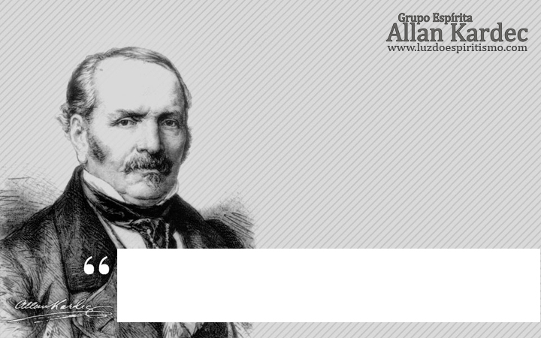
Allan Kardec - O Evangelho Segundo o Espiritismo Capítulo XXVIII, item 11, Coletânea de preces espíritas.
Allan Kardec - O Livro dos Espíritos , q. 489 a 521.
ANJOS GUARDIÃES

Slide 283
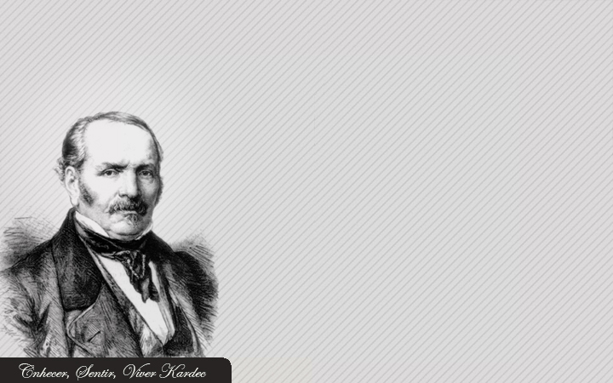
489. Há Espíritos que se ligam a um indivíduo em particular para protegê-lo?
– Sim, o irmão espiritual; é o que chamais de bom Espírito ou bom gênio.
Allan Kardec - O Livro dos Espíritos , q. 489.

Slide 284
490. O que se deve entender por anjo de guarda?
– O Espírito protetor de uma ordem elevada.
Allan Kardec - O Livro dos Espíritos , q. 490.

Slide 285
Seu nome pouco importa, pois bem pode dar-se que não tenha nome conhecido na Terra.
Allan Kardec - O Evangelho Segundo o Espiritismo Capítulo XXVIII, item 11, Coletânea de preces espíritas

Slide 286
491. Qual é a missão do Espírito protetor?
– A de um pai para com seus filhos:
– Conduzir seu protegido ao bom caminho.
– Ajudá-lo com seus conselhos.
–Consolá-lo em suas aflições.
–Sustentar sua coragem nas provas da vida.
Allan Kardec - O Livro dos Espíritos , q. 491.

Slide 287
492. O Espírito protetor é ligado ao indivíduo desde seu nascimento?
– Desde o nascimento até a morte e, muitas vezes, o segue após a morte na vida espiritual, e mesmo em muitas existências corporais.
Allan Kardec - O Livro dos Espíritos , q. 492.

Slide 288
495. O Espírito protetor abandona algumas vezes seu protegido quando este é rebelde aos seus conselhos?
– Ele se afasta quando vê que seus conselhos são inúteis e a vontade de aceitar a influência dos Espíritos inferiores é mais forte no seu protegido.
Allan Kardec - O Livro dos Espíritos , q. 495.

Slide 289
Mas não o abandona completamente e sempre se faz ouvir; é, porém, o homem quem fecha os ouvidos. O protetor volta logo que seja chamado.
Allan Kardec - O Livro dos Espíritos , q. 495.

Slide 290
Pensar que se tem sempre perto de si seres superiores, sempre prontos para aconselhar, sustentar, ajudar a escalar a áspera montanha do bem, que são amigos mais seguros e devotados que as mais íntimas ligações que se possa ter na Terra, não é uma ideia bem consoladora?
Allan Kardec - O Livro dos Espíritos , q. 495.
São Luís, Santo Agostinho

Slide 291
Esses seres estão ao vosso lado por ordem de Deus, que por amor os colocou perto de vós, cumprindo uma bela, embora difícil, missão.
Allan Kardec - O Livro dos Espíritos , q. 495.
São Luís, Santo Agostinho

Slide 292
Deveríeis conhecer melhor essa verdade! Quantas vezes vos ajudaria nos momentos de crise; quantas vezes vos salvaria dos maus Espíritos!
Allan Kardec - O Livro dos Espíritos , q. 495.
São Luís, Santo Agostinho

Slide 293
Mas no dia decisivo, esse anjo do bem terá que vos dizer:
Não te disse isso? E tu não o fizeste.
Não te mostrei o abismo? E tu aí te precipitaste.
Não te fiz ouvir na tua consciência a voz da verdade? E não seguiste os conselhos da mentira?
Allan Kardec - O Livro dos Espíritos , q. 495.
São Luís, Santo Agostinho

Slide 294
Ah! Interrogai os vossos anjos de guarda; estabelecei entre eles e vós essa ternura íntima que reina entre os melhores amigos.
Allan Kardec - O Livro dos Espíritos , q. 495.
São Luís, Santo Agostinho

Slide 295
Sonhai com o futuro; procurai avançar nesta vida e vossas provas serão mais curtas, vossas existências mais felizes.
Allan Kardec - O Livro dos Espíritos , q. 495.
São Luís, Santo Agostinho

Slide 296
Entrai na nova estrada que se abre diante de vós; marchai! marchai! tendes orientadores, segui-os: o objetivo não vos pode faltar, porque esse objetivo é Deus.
Allan Kardec - O Livro dos Espíritos , q. 495.
São Luís, Santo Agostinho

Slide 297
Caminhai! homens de coragem; atirai para longe de vós, de uma vez por todas, preconceitos e ideias preconcebidas.
Allan Kardec - O Livro dos Espíritos , q. 495.
São Luís, Santo Agostinho

Slide 298
Não temais nos cansar com vossas questões. Ao contrário, procurai estar sempre em relação conosco: sereis mais fortes e felizes.
Allan Kardec - O Livro dos Espíritos , q. 495.
São Luís, Santo Agostinho

Slide 299
500. Chega um momento em que o Espírito não tem mais necessidade de um anjo de guarda?
– Sim, quando atingiu um grau de poder conduzir-se a si mesmo, mas isso não sucederá para vós aqui na Terra.
Allan Kardec - O Livro dos Espíritos , q. 500.

Slide 300
501. Por que a ação dos Espíritos sobre nossa existência é oculta e por que, quando nos protegem, não o fazem de uma forma ostensiva?
– Se contardes com a sua proteção, não agireis por vós mesmos, e vosso Espírito não progredirá.
Allan Kardec - O Livro dos Espíritos , q. 501.

Slide 301
Para que possa avançar lhe é necessária a experiência e é preciso, frequentemente, que ele a adquira às suas custas; é preciso que exerça suas habilidades, sem isso seria como uma criança que não se permitisse andar sozinha.
Allan Kardec - O Livro dos Espíritos , q. 501.

Slide 302
A ação dos Espíritos que vos querem o bem é sempre regulada de maneira a vos deixar o livre arbítrio, porque se não tiverdes responsabilidade não avançareis no caminho que vos deve conduzir até Deus.
Allan Kardec - O Livro dos Espíritos , q. 501.

Slide 303
502. O espírito protetor que consegue levar seu protegido pelo bom caminho, sente-se ditoso e o mérito lhe é creditado.
Allan Kardec - O Livro dos Espíritos , q. 502.

Slide 304
502. a) Ele é responsável se não tiver êxito?
– Não, uma vez que fez o que dependia dele.
Allan Kardec - O Livro dos Espíritos , q. 502 a.

Slide 305
503. O Espírito protetor sofre quando vê seu protegido seguir o mau caminho, apesar de seus conselhos? Isso não é para ele uma causa de perturbação para sua felicidade?
Allan Kardec - O Livro dos Espíritos , q. 503.

Slide 306
– Ele sofre com esses erros e o lastima; mas essa aflição não tem as angústias da paternidade terrestre, porque sabe que há remédio para o mal, e o que não é feito hoje se fará amanhã.
Allan Kardec - O Livro dos Espíritos , q. 503.

Slide 307
512. Podemos ter muitos Espíritos protetores?
– Cada homem sempre tem Espíritos simpáticos, mais ou menos elevados, que lhe dedicam afeição e se interessam por ele, como igualmente tem os que o assistem no mal.
Allan Kardec - O Livro dos Espíritos , q. 512.

Slide 308
519. As aglomerações de indivíduos, como as sociedades, as cidades, as nações, têm seus Espíritos protetores especiais?
– Sim, porque são de individualidades coletivas que marcham com um objetivo comum e têm necessidade de uma direção superior.
Allan Kardec - O Livro dos Espíritos , q. 519.

Slide 309
VII - PRESSENTIMENTOS 522. O pressentimento é sempre uma advertência do Espírito protetor? R. O pressentimento é o conselho íntimo e oculto de um Espírito que vos deseja o bem. É também a intuição da escolha anterior: é a voz do instinto. O Espírito, antes de se encarnar, tem conhecimento das fases principais da sua existência, ou seja, do gênero de provas a que irá ligar-se. Quando estas têm um caráter marcante, ele conserva uma espécie de impressão em seu foro íntimo, e essa impressão, que é a voz do instinto, desperta quando chega o momento, tornando-se pressentimento.

Slide 310
523. Os pressentimentos e a voz do instinto têm sempre qualquer coisa de vago; na incerteza, o que devemos fazer? R. Quando estás em dúvida, invoca o teu bom Espírito, ou ora a Deus, nosso soberano Senhor, para que te envie um de seus mensageiros, um de nós.
524. As advertências de nossos Espíritos protetores têm por único objeto a conduta moral, ou também a conduta que devemos ter em relação às coisas da vida privada? R. Tudo; eles procuram fazer-vos viver da melhor maneira possível; mas frequentemente fechais os ouvidos às boas advertências e vos tornais infelizes por vossa culpa.

Slide 311
Os Espíritos protetores nos ajudam com os seus conselhos, através da voz da consciência, que fazem falar em nosso íntimo; mas como nem sempre lhes damos a necessária importância, oferecem-nos outros mais diretos, servindo-se das pessoas que nos cercam. Que cada um examine as diversas circunstâncias, felizes ou infelizes, de sua vida, e verá que em muitas ocasiões recebeu conselhos que nem sempre aproveitou, e que lhe teriam poupado muitos dissabores se os houvesse escutado.

Slide 312


Slide 313
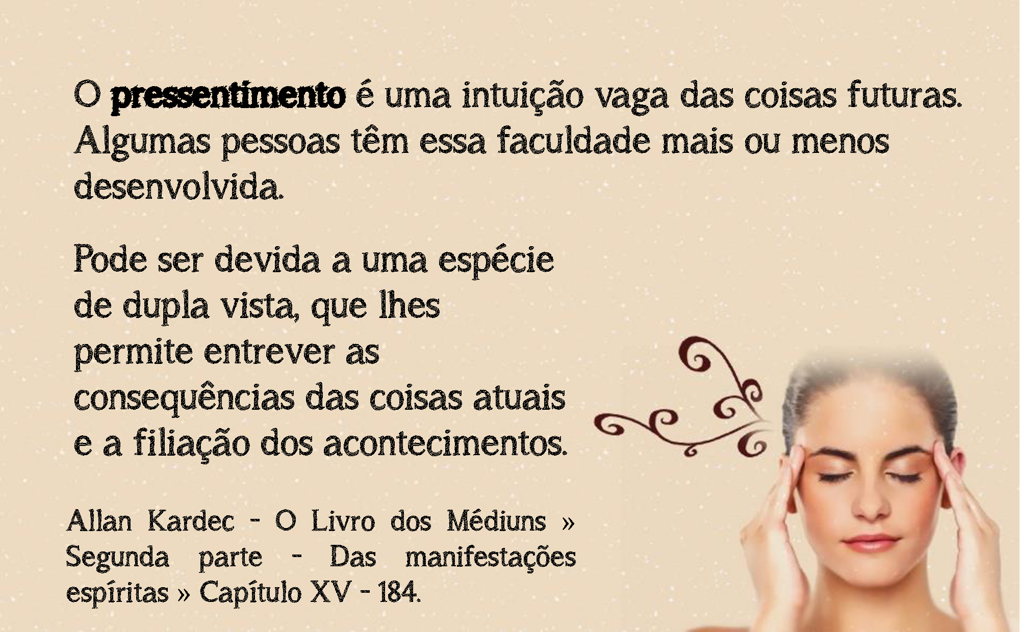

Slide 314
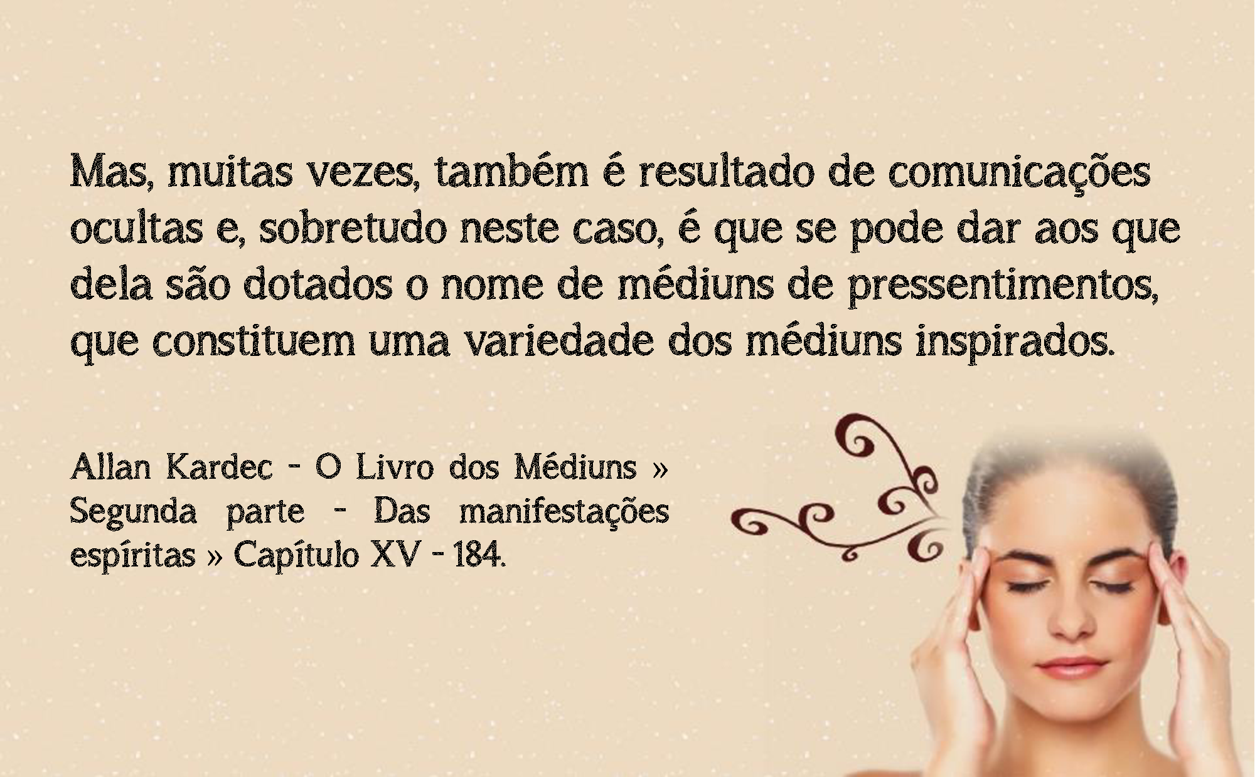

Slide 315
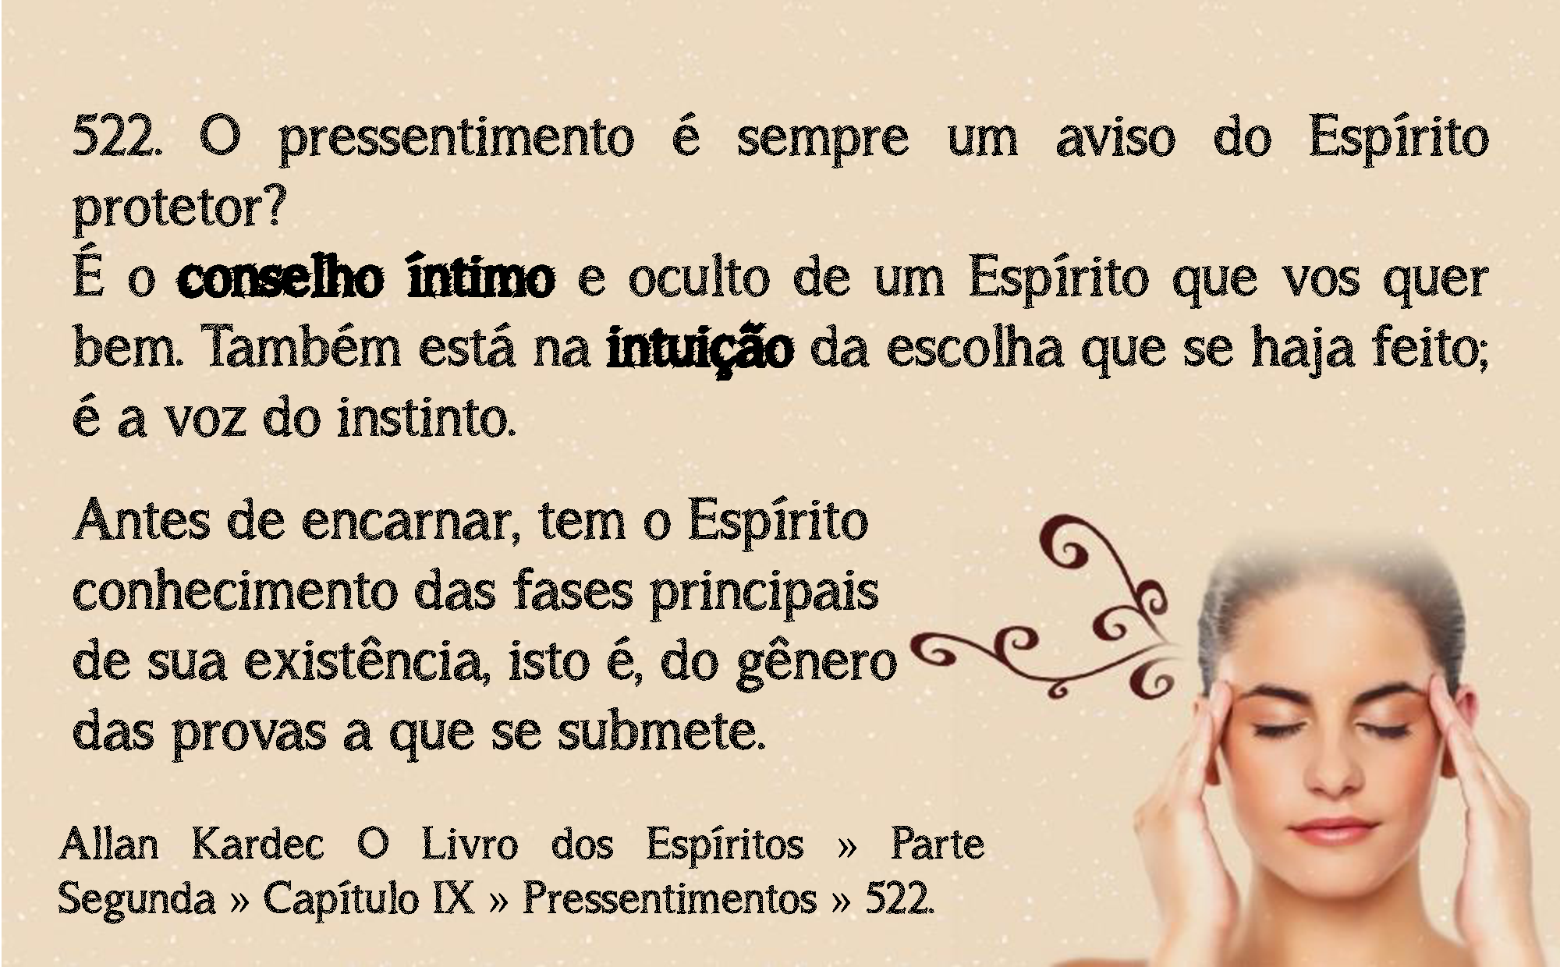

Slide 316
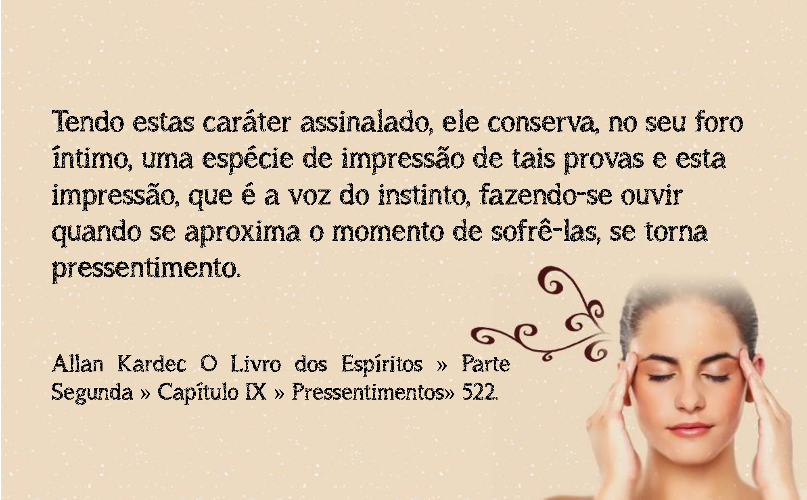

Slide 317
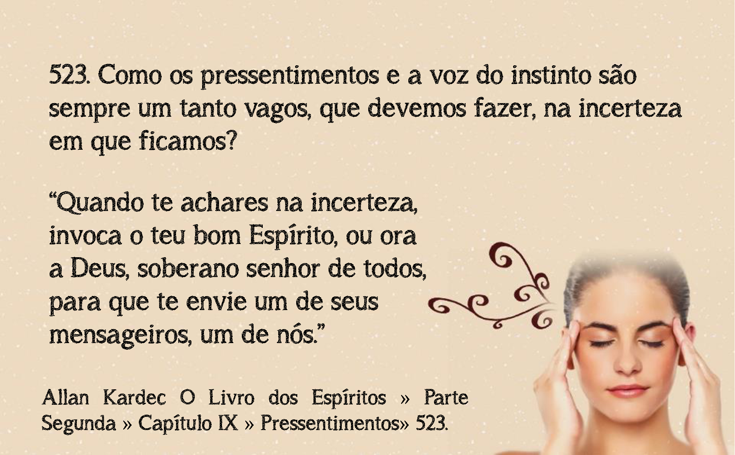

Slide 318
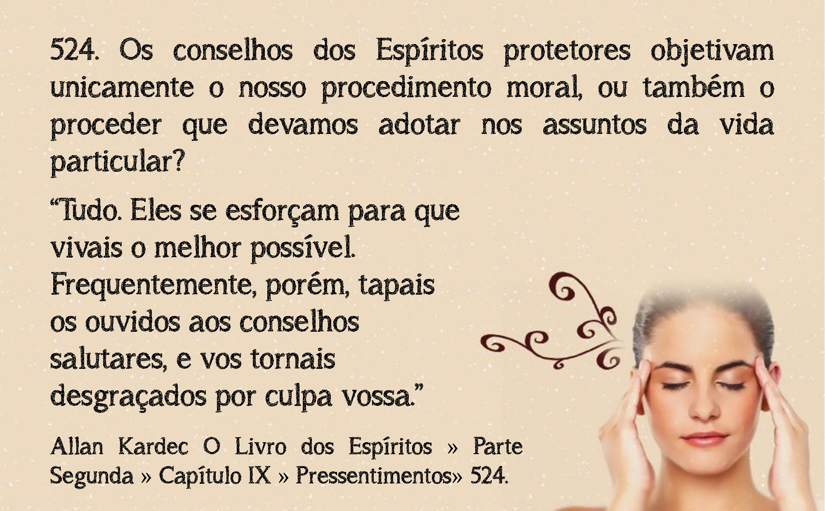

Slide 319
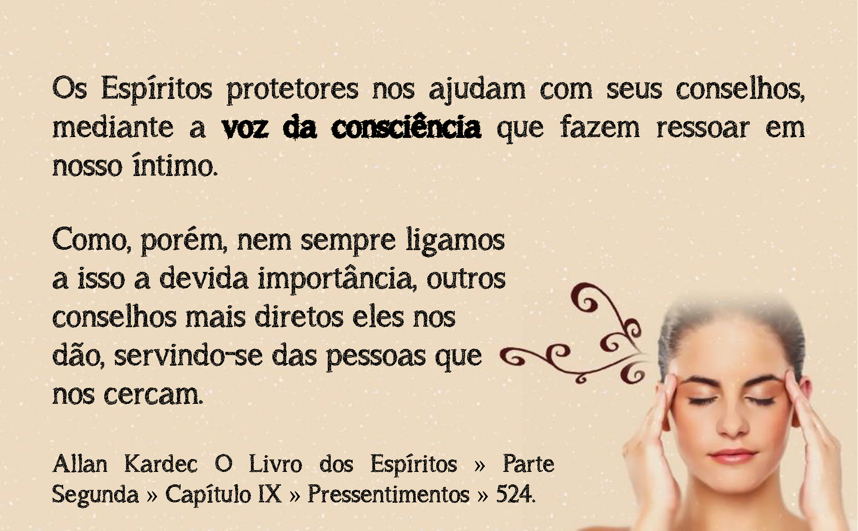

Slide 320


Slide 321


Slide 322
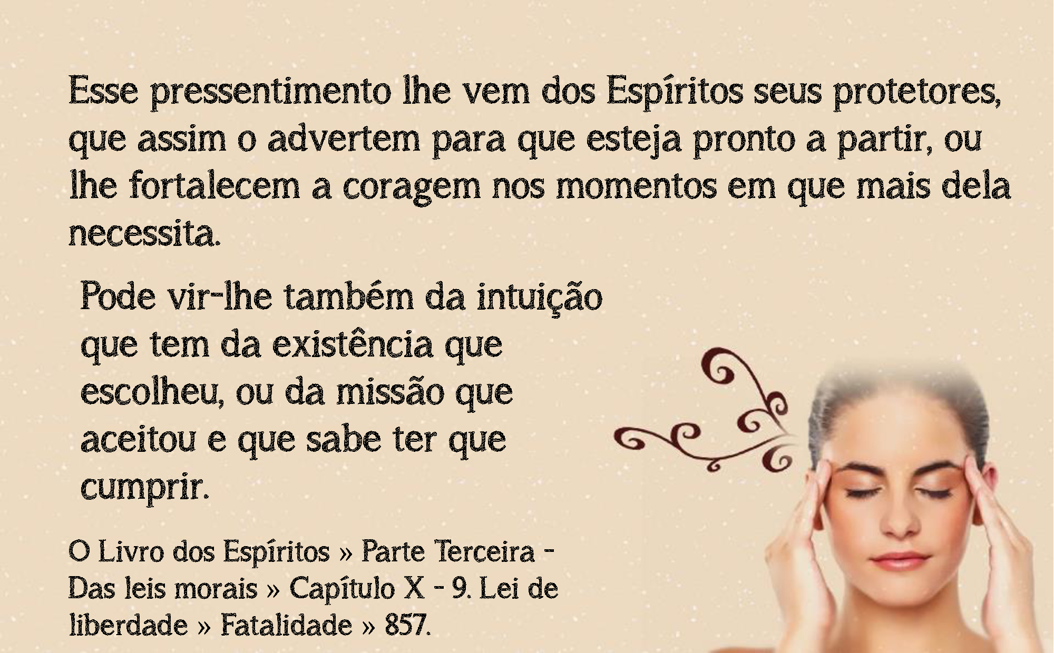

Slide 323
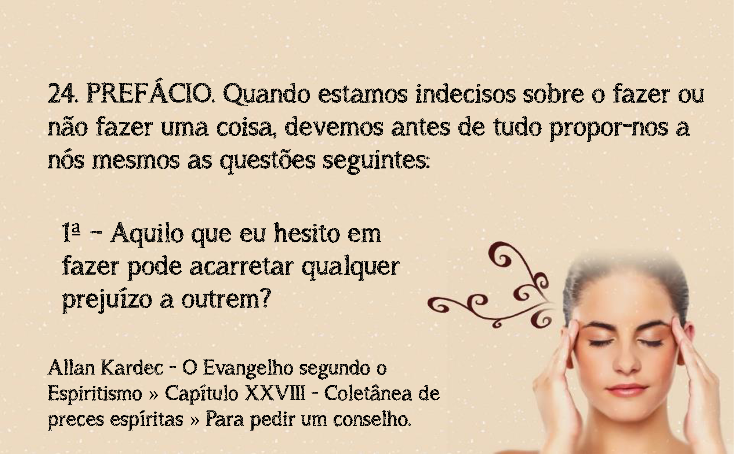

Slide 325
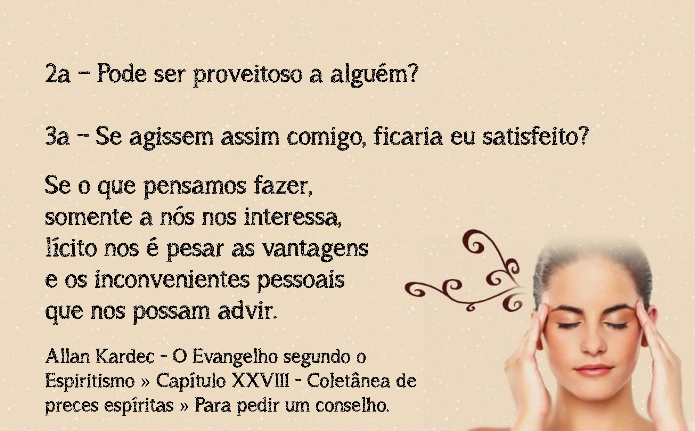

Slide 326


Slide 327


Slide 328
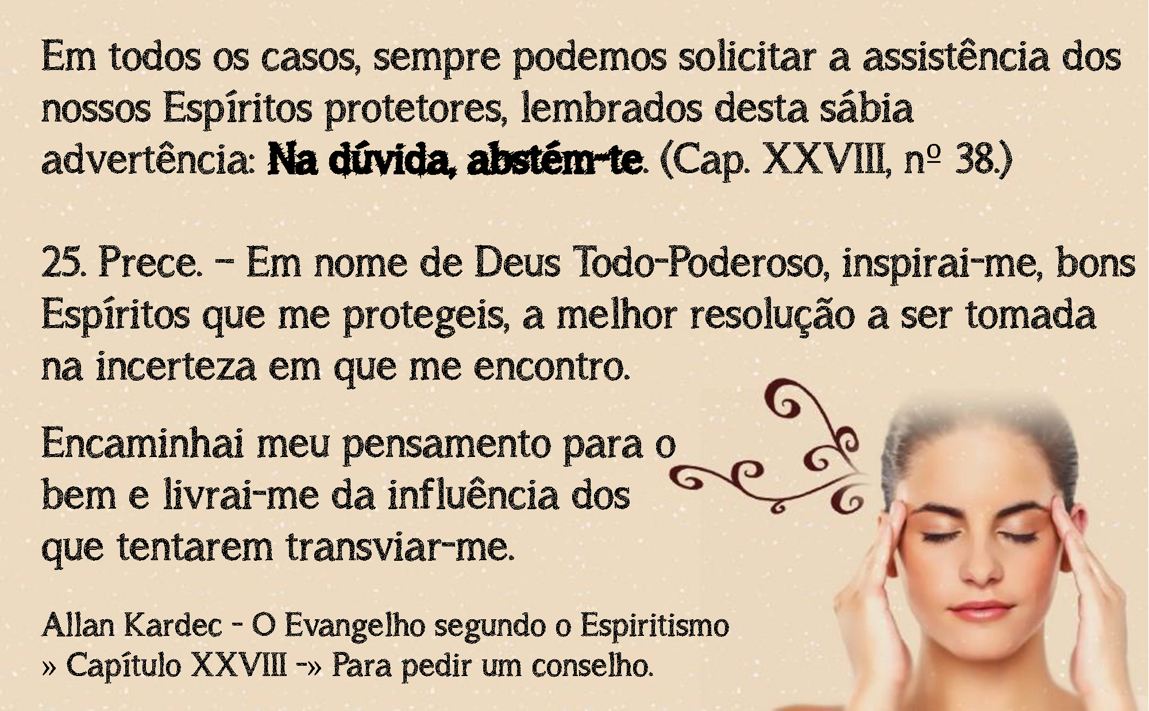

Slide 329
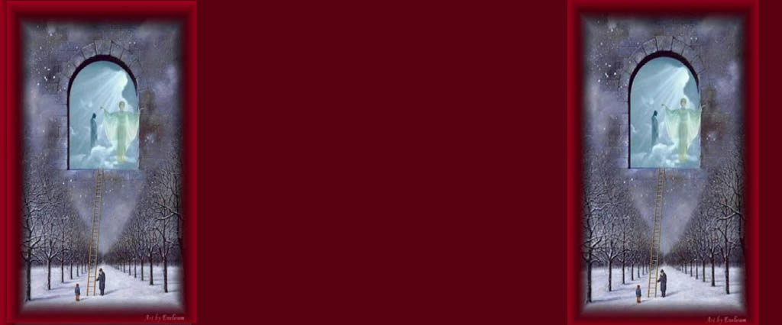
PRESSENTIMENTOS
L.E. CAP.IX
ITENS 522 A 524

Slide 330
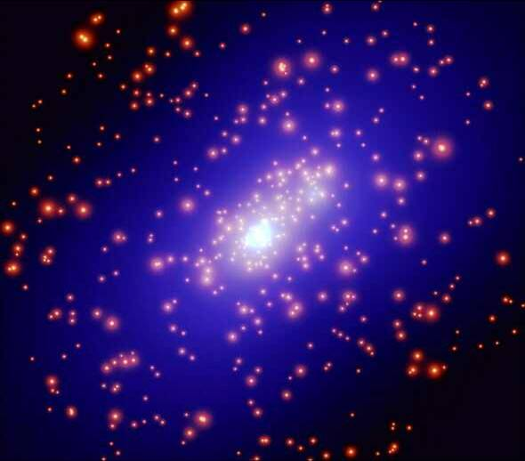
Definição
Sentir com antecipação, por intuição, instinto; prenúncio do futuro.

Slide 331
O QUE É PRESSENTIMENTO?
Léon Denis: O pressentimento é a vaga intuição do que vai acontecer.
Tours, afirma ainda que são difíceis de se analisar sob o ponto de vista científico. Não são explicáveis senão em certos casos, quando o acontecimento pressentido tem precedentes subjetivos ou objetivos.

Slide 332
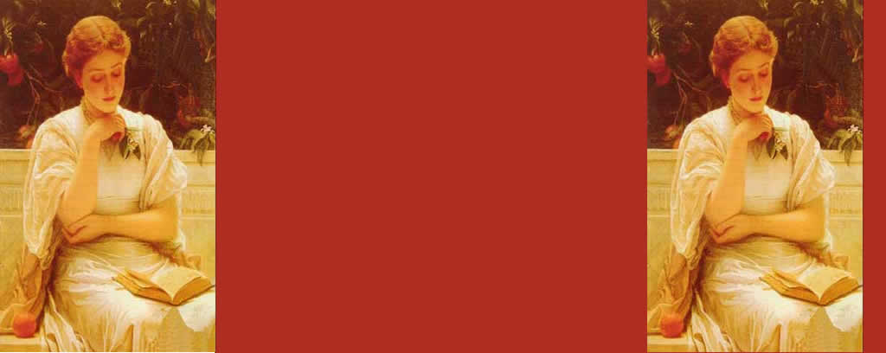
Fontes do Pressentimento
É uma espécie de aviso que o Espírito recebe, proveniente de duas fontes: De um Espírito simpatizante ou do próprio instinto.

Slide 333

Espírito Simpatizante
Ocorre quando um Espírito que conosco se afiniza e nos quer bem nos intui sobre determinado fato, nos aconselhando ou nos prevenindo, de modo que possamos nos precaver, agindo da maneira mais conveniente com a situação.

Slide 334
Próprio Instinto
Quando se refere a um fato que o Espírito tem conhecimento desde antes de encarnar, por força do gênero de provas que escolheu para se submeter.
Apesar do esquecimento porque passa o Espírito em seu retorno ao mundo corporal, conserva ele, latente na memória, as provas pelas quais tem de passar. Quando essa memória é reativada pelo instinto, temos o pressentimento.

Slide 335
Conhecimento do Futuro
É a possibilidade de previsão dos acontecimentos que devam resultar do estado presente; porém não as do que são comumente atribuídos ao acaso.

Slide 336
Se as coisas futuras “não existem”, pois ainda se encontram no nada, como saberemos que acontecerão?
Há vários casos de predições realizadas, donde forçosa se torna a conclusão de que ocorre aí um fenômeno para cuja explicação falta a chave, porquanto não há efeito sem causa.

Slide 337

O Espiritismo é a chave de vários mistérios e nos fornece respostas mostrando aos demais, que o fato das predições não se produz com exclusão das leis naturais.

Slide 338
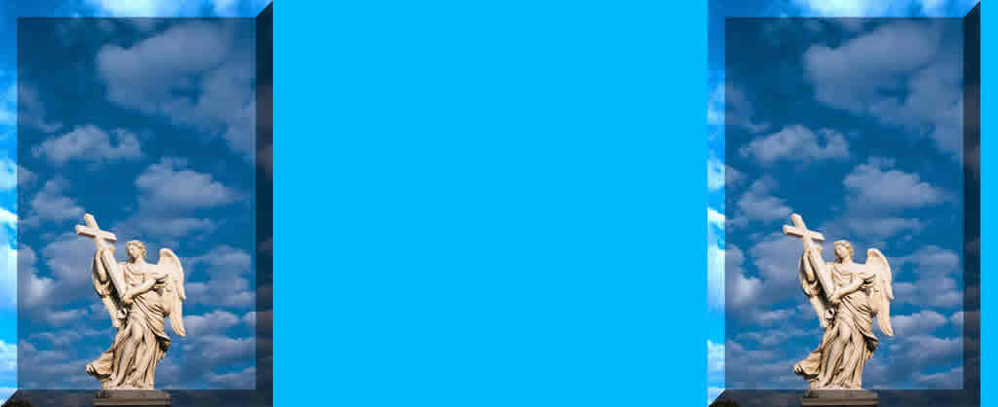
Podem os Espíritos Pressentir?
Os Espíritos desmaterializados são como o homem da montanha; o espaço e a duração não existem para eles.
Mas a extensão e a penetração da vista são proporcionadas à depuração e a elevação que Eles alcançaram na hierarquia espiritual.

Slide 339
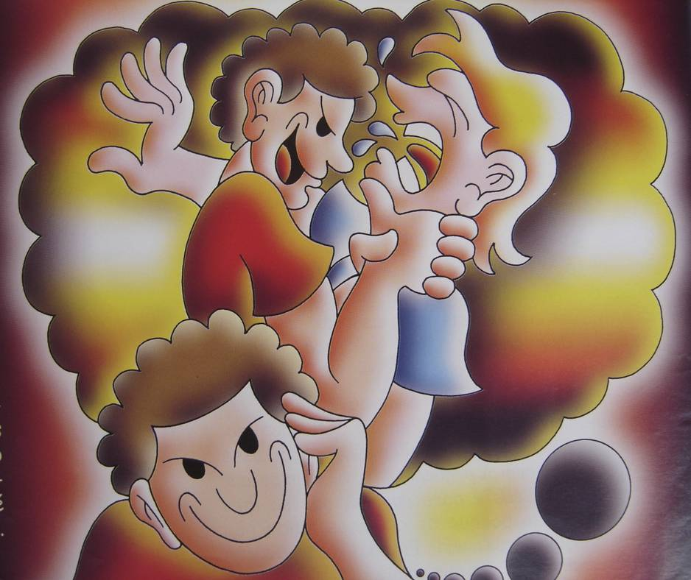
Espíritos Inferiores
Esses são quais homens munidos de telescópios, ao lado de outros que apenas dispõem dos olhos. Neles a visão é circunscrita, não só porque eles dificilmente podem se afastar do globo a que se acham presos, como também porque a grosseria de seus perispíritos lhes vela as coisas distantes, do mesmo modo que um nevoeiro as oculta aos olhos do corpo.

Slide 340
Pode um Espírito abranger e ou conhecer o futuro?
De conformidade com o grau de sua perfeição. Diante dele, os acontecimentos não se desenrolam sucessivamente, como os acidentes da estrada diante do viajor; ele vê simultaneamente o começo e o fim do período;
Todos os eventos que, nesse período, constituem o período de uma encarnação são o presente para ele, então poderia nos dizer com certeza: tal coisa vai acontecer em tal época, porque esse acontecimento ele o vê como o homem da montanha vê o que espera o viajante no curso da viagem.

Slide 341
Se assim não procede é porque poderia ser prejudicial ao homem o conhecimento do futuro, conhecimento que lhe daria o livre - arbítrio, paralisá-lo-ia no que lhe cumpre executar a bem do seu progresso.

Slide 342
Permissão Divina
Como o homem tem que concorrer para o progresso geral, como certos acontecimentos devem resultar da sua cooperação, pode convir que em casos especiais ele pressinta esses acontecimentos a fim de encaminhar e de estar pronto a agir, em chegando a ocasião.
Por isso é que Deus permite se levante uma ponta do véu, mas sempre com um fim útil, nunca para satisfação de vã curiosidade.

Slide 343
Pode tal missão ser conferida a todos os espíritos?
Não a todos os Espíritos, porquanto há aqueles que do futuro não conhecem mais do que os homens, porém a alguns Espíritos bastante adiantados para desempenhá-la.
Nota-se que as revelações dessa espécie são feitas espontaneamente, e jamais ou pelo menos, muito raramente, em resposta a alguma pergunta direta.

Slide 344
Pode também semelhante missão ser confiada a certos homens?
Aquele que é dado o encargo de revelar uma coisa oculta recebe a sua revelia e por inspiração dos Espíritos que a conhecem e a transmite maquinalmente, sem se aperceber do que faz.
Assim durante o sono, como em estado de vigília, nos êxtases da dupla vista, a alma se desprende e adquire, em grau mais ou menos alto, as faculdades do Espírito livre.

Slide 345
Se for um Espírito adiantado, se sobretudo houver recebido como os profetas uma missão especial para esse efeito, gozará, nos momentos de emancipação da alma, da faculdade de abarcar, por si mesmo, um período mais ou menos extenso, e verá como presente, os sucessos desse período.
Pode então revelá-los no mesmo instante ou conservar lembrança deles ao despertar, guardando uma vaga intuição do que lhe foi revelado, bastante para o guiar instintivamente.

Slide 346
Finalidade da Predição
Essa faculdade se desenvolve providencialmente, na iminência de perigos, nas grandes calamidades e nas revoluções.
É ainda por isso que se vêem os grandes capitães avançar resolutamente contra o inimigo, certos da vitória; que homens de gênio, como por exemplo Cristóvão Colombo, caminham para uma meta, que, para seus Espíritos, deixou de ser o desconhecido.

Slide 347
O Pressentimento, é um dom sobrenatural?
Nada tem de sobrenatural o dom da predição, mais do que uma imensidade de outros fenômenos.
Ele se funda nas propriedades da alma e nas leis das relações do mundo visível com o mundo invisível, que o Espiritismo veio dar a conhecer.

Slide 348
Desenvolvimento do dom de pressentir
Quanto mais o homem se dedicar ao estudo, se aperfeiçoar moralmente, enfim, se espiritualizando; vai tendo mais sensibilidade e percepção das coisas extra materiais;
O espírito encarnado não somente percebe, mas também se lembra do que viu no estado de Espírito livre (emancipação da alma) e essa lembrança é como um quadro que se desenha na mente (tela mental).

Slide 349
Princípio da Visão
Ela não é exterior, está presente no indivíduo; razão essa porque não precisa da luz exterior.
Por efeito do desenvolvimento moral, consequentemente, há a desmaterialização gradual do perispírito e este se purifica dos elementos grosseiros que lhe alteravam a delicadeza das percepções, tornando mais fácil e ampliando a faculdade.

Slide 350
Tipos de Pressentimentos
AUTO PREMONIÇÃO: É a premonição que a pessoa faz em relação a si mesmo.
PREMONIÇÃO SONAMBÚLICA: São pessoas que no estado de êxtase, durante o sono, vêem os acontecimentos.
PREMONIÇÃO ESPIRÍTICA: Obedecem a características específicas, a pessoa em vez se ficar passiva, e ser, durante a sua vida normal de vigília ou de sono, conhece o futuro por via mediúnica e por manifestações psicofônicas, incluindo aí, o fenômeno de voz direta. O espírito ao lado do encarnado é como vidente ao lado do cego.

Slide 351
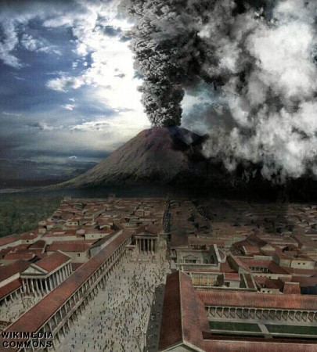
PREMONIÇÃO ACIDENTAL: Premonições que sobrevêm nas pessoas normais, sem que haja qualquer experimentação. É a premonição que as encontra, imprevisível e surpreendente, são também as mais interessantes e mais numerosas que as premonições experimentais.

Slide 352
Como analisar um pressentimento?
Isso depende basicamente da: Evolução espiritual quanto mais evoluído, maior o discernimento, daí a importância da sintonia e da prática do bem através da prece, boas palavras, boas ações, etc... Ingredientes para que possamos ver o quanto há de bom nesses pressentimentos, pelo instrumentos da razão.

Slide 353
Prever ou determinar datas aos acontecimentos
Os Espíritos podem determinar com facilidade desde que o conheçam, contudo nem sempre lhes é permitido, pois se vêem impedidos pela razão de que tudo está subordinado ao livre - arbítrio e à decisão eventual do homem.

Slide 354
Por isso...
Os Espíritos verdadeiramente ponderados nunca predizem para épocas determinadas, limitando- se a prevenir-nos do seguimento das coisas que convenham conheçamos.
Insistir por obter informes precisos é expor-se às mistificações dos Espíritos levianos que predizem tudo o que se queira, sem se preocuparem com a verdade, divertindo-se com os terrores e as decepções que causem.

Slide 355
Q.522 (L.E.): O pressentimento é sempre uma advertência do Espírito protetor?
O pressentimento é o conselho íntimo e oculto de um Espírito que quer o vosso bem. Ele está também na intuição da escolha que se fez; é a voz do instinto.
O Espírito antes de encarnar, tem conhecimento das principais fases de sua existência, ou seja, do gênero de provas com as quais se compromete.
Quando estas tem o caráter saliente, ele conserva uma espécie de impressão em seu foro íntimo, e essa impressão, que é a voz do instinto, revela-se quando chega o momento, tornando-se o pressentimento.

Slide 356
Q. 523 (L.E.) Os pressentimentos e a voz do instinto têm sempre algo de vago. Na incerteza, o que devemos fazer?
Quando te achares na incerteza, invoca teu bom Espírito, ou ora a Deus, soberano senhor de todos, e ele te enviará um de seus mensageiros, um de nós.

Slide 357
Q. 524 (L.E.) A advertências de nossos Espíritos protetores têm como finalidade única a conduta moral ou também a conduta que se deve manter em relação aos assuntos da vida privada?
Em relação a tudo; eles tentam fazer-vos viver o melhor possível; porém muitas vezes vós fechais os ouvidos às salutares advertências e vos tornais infelizes por vossa culpa.
Os Espíritos protetores nos ajudam com seus conselhos através da voz da consciência, que fazem falar em nós, mas como sempre damos a isso a devida importância, oferece-nos outros mais diretos, servindo-se das pessoas que nos cercam.
Que cada um examine as diversas circunstâncias felizes ou infelizes de sua vida, e verá que em inúmeras ocasiões recebeu conselhos que nem sempre foram aproveitados e que lhe teriam poupado muitos dissabores, se tivessem sido escutados.

Slide 358
Perante as revelações do futuro
Tranquilizar-se quanto aos sucessos porvindouros analisando com lógica rigorosa todos os estudos referente a predições.
A profecia real tem sinais Divinos.
Jamais se impressionar com prognósticos astrológicos desfavoráveis, na certeza de que se as influências inclinam, a vossa vontade é força predominante.
Temos conosco a vida que procuramos.

Slide 359
VIII - INFLUÊNCIA DOS ESPÍRITOS SOBRE OS ACONTECIMENTOS DA VIDA 525. Os Espíritos exercem influência sobre os acontecimentos da vida? R. Seguramente, pois que te aconselham.

Slide 360
525- a. Exercem essa influência de outra maneira, além dos pensamentos que sugerem, ou seja, têm uma ação direta sobre a realização das coisas? R. Sim, mas não agem nunca fora das leis naturais. Pensamos erradamente que a ação dos Espíritos só deve manifestar-se por fenômenos extraordinários; desejaríamos que viessem em nosso auxílio através de milagres e sempre os representamos armados de uma varinha mágica. Mas assim não é, e eis porque a sua intervenção nos parece oculta, e o que se faz pelo seu concurso nos parece inteiramente natural. Assim, por exemplo, eles provocarão o encontro de duas pessoas, o que parece dar-se por acaso; inspirarão a alguém o pensamento de passar por tal lugar; chamarão sua atenção para determinado ponto, se isso pode conduzir ao resultado que desejam; de tal maneira que o homem, não julgando seguir senão os seus próprios impulsos, conserva sempre o seu livre arbítrio.

Slide 361
526. Tendo os Espíritos ação sobre a matéria, podem provocar certos efeitos com o fim de produzir um acontecimento? Por exemplo, um homem deve perecer: sobe então a uma escada, esta se quebra e ele morre. Foram os Espíritos que fizeram quebrar a escada, para que se cumpra o destino desse homem? R. É bem verdade que os Espíritos têm influência sobre a matéria, mas para o cumprimento das leis da Natureza e não para as derrogar, fazendo surgir em determinado ponto um acontecimento inesperado e contrário a essas leis. No exemplo que citas, a escada se quebra porque está carunchada ou não era bastante forte para suportar o peso do homem; se estivesse no destino desse homem morrer dessa maneira, eles lhe inspirariam o pensamento de subir na escada que deveria quebrar-se com o seu peso, e sua morte se daria por um motivo natural, sem necessidade de um milagre para isso.

Slide 362
527. Tomemos outro exemplo, no qual não intervenha o estado natural da matéria. Um homem deve morrer de raio: esconde- se embaixo de uma árvore, o raio estala e ele morre. Os Espíritos poderiam ter provocado o raio, dirigindo-o sobre ele? R. É ainda a mesma coisa. O raio explodiu sobre aquela árvore, e naquele momento, porque o fato estava nas leis da Natureza. Não foi dirigido para a árvore porque o homem lá se encontrava, mas ao homem foi dada a inspiração de se refugiar numa árvore, sobre a qual ele deveria explodir. A árvore não seria menos atingida, se o homem estivesse ou não sob ela.

Slide 363
528. No caso de uma pessoa mal intencionada disparar sobre outra um projetil que apenas lhe passe perto sem a atingir, poderá ter sucedido que um Espírito bondoso haja desviado o projetil? R. “Se o indivíduo alvejado não tem que perecer desse modo, o Espírito bondoso lhe inspirará a idéia de se desviar, ou então poderá ofuscar o que empunha a arma, de sorte a fazê-lo apontar mal, porquanto, uma vez disparada a arma, o projetil segue linha que tem de percorrer.”
529. Que se deve pensar das balas encantadas, a que se referem algumas lendas e que atingem fatalmente o alvo? R. Pura imaginação: o homem gosta do maravilhoso e não se contenta com as maravilhas da Natureza.

Slide 364
529-a. Os Espíritos que dirigem os acontecimentos da vida podem ser contrariados por Espíritos que tenham desejos em contrário? R. O que Deus quer deve acontecer; se há retardamento ou empecilho, é por sua vontade.

Slide 365
530. Os Espíritos levianos e brincalhões não podem provocar esses pequenos embaraços que se antepõem aos nossos projetos e transtornar as nossas previsões; em uma palavra, são eles os autores do que vulgarmente chamamos os pequenos transtornos da vida? R. Eles se comprazem nessas traquinices, que são provas para vós, destinadas a exercitar a vossa paciência; mas se cansam, quando veem que nada conseguem. Entretanto, não seria justo nem exato responsabilizá-los por todas as vossas frustrações, das quais vós sois os principais autores, pelo vosso estouvamento. Convence-te, pois, de que se a tua baixela se quebra, é antes em virtude do teu descuido do que por culpa dos Espíritos.

Slide 366
531. O rancor dos seres que nos fizeram mal na Terra extingue-se com a sua vida corpórea? R. Muitas vezes reconhecem sua injustiça e o mal que fizeram, mas muitas vezes também vos perseguem com o seu ódio, se Deus o permite, para continuar a vos experimentar.

Slide 367
531-a. Pode-se pôr termo a isso, e por que meio? R. Sim, pode-se orar por eles, e ao se lhes retribuir o mal com o bem acabarão por compreender os seus erros. De resto, se souberdes colocar-vos acima de suas maquinações, cessarão de fazê-las ao verem que nada lucram. A experiência prova que certos Espíritos prosseguem na sua vingança de uma existência a outra, e que assim expiaremos, cedo ou tarde, os males que pudermos ter acarretado a alguém.

Slide 368
532. Os Espíritos têm o poder de desviar os males de certas pessoas, atraindo para elas a prosperidade? R. Não o podem fazer inteiramente, porque há males que pertencem aos desígnios da Providência; mas minoram as vossas dores, dando-vos paciência e resignação. Sabei, também, que depende frequentemente de vós desviar esses males ou pelo menos atenuá-los. Deus vos deu a inteligência para a usardes, e é sobretudo por meio dela que os Espíritos vos socorrem, sugerindo- vos pensamentos favoráveis. Mas eles não assistem senão aos que sabem assistir-se a si mesmos. É esse o significado das palavras: "Buscai e achareis, batei e abrir-se-vos-á".

Slide 369
Sabei ainda que aquilo que vos parece um mal, nem sempre o é. Frequentemente um bem deve resultar dele, que será maior que o mal, e é isso o que não compreendeis, porque não pensais senão no momento presente ou na vossa pessoa.

Slide 370
533. Podem os Espíritos fazer que se obtenham os dons da fortuna, desde que solicitados nesse sentido? R. Às vezes, como prova, mas frequentemente se recusam, como se recusa a uma criança um pedido inconsiderado.

Slide 371
533-a. São os bons ou os maus Espíritos que concedem esses favores? R. Uns e outros. Isso depende da intenção. Mas, em geral, são os Espíritos que querem arrastar-vos ao mal e que encontram um meio fácil de o fazer, nos prazeres que a fortuna proporciona.
534. Quando os obstáculos parecem vir fatalmente contra aos nossos projetos, seria por isso influência de algum Espírito? R. Algumas vezes são os Espíritos: outras vezes, e o mais frequentemente, é que vos colocaste mal. A posição e o caráter influem muito. Se vos obstinais numa senda que não é a vossa, os Espíritos nada têm com isso; sois vós mesmos que vos tornais o vosso mau gênio.

Slide 372
535. Quando nos acontece alguma coisa feliz, é ao nosso Espírito protetor que a devemos agradecer? R. Agradecei sobretudo a Deus, sem cuja permissão nada se faz, e depois aos bons Espíritos, que foram os seus agentes.
535-a. Que aconteceria se esquecêssemos de agradecer? R. O que acontece aos ingratos.

Slide 373
535-b. Há entretanto muita gente que não ora nem agradece, e para quem tudo sai bem. R. Sim, mas é necessário ver o fim; pagarão bem caro essa felicidade passageira que não merecem, porque, quanto mais tenham recebido, mais terão de restituir.

Slide 374
IX - AÇÃO DOS ESPÍRITOS SOBRE OS FENÔMENOS DA NATUREZA 536. Os grandes fenômenos da Natureza, esses que se consideram como perturbações dos elementos, são devidos a causas fortuitas ou têm, pelo contrário, um fim providencial? R. Tudo tem uma razão de ser e nada acontece sem a permissão de Deus.
536-a. Esses fenômenos sempre visam ao homem? R. Algumas vezes têm uma razão de ser diretamente relacionada ao homem, mas frequentemente não têm outro objetivo que o restabelecimento do equilíbrio e da harmonia das forças físicas da Natureza.

Slide 375
536-b. Concebemos perfeitamente que a vontade de Deus seja a causa primária, nisso como em todas as coisas; mas como sabemos que os Espíritos podem agir sobre a matéria e que eles são os agentes da vontade de Deus, perguntamos se alguns dentre eles não exerceriam uma influência sobre os elementos para os agitar, acalmar ou dirigir? R. Mas é evidente; isso não pode ser de outra maneira. Deus não se entrega a uma ação direta sobre a Natureza, mas tem os seus agentes dedicados, em todos os graus da escala dos mundos.

Slide 376
A Mitologia dos antigos é inteiramente fundada sobre as ideias espíritas, com a diferença de que consideravam os Espíritos como divindades. Ora, eles nos representam esses deuses ou esses Espíritos com atribuições especiais. Assim, uns eram encarregados dos ventos, outros do raio, outros de presidir à vegetação, etc. Essa crença é destituída de fundamento? R. Tão pouco destituída de fundamento, que está ainda muito aquém da verdade.
537- a. Pela mesma razão, poderia, então haver Espíritos habitando o interior da Terra e presidindo aos fenômenos geológicos? R. Esses Espíritos não habitam precisamente a Terra, mas presidem e dirigem os fenômenos, segundo as suas atribuições. Um dia tereis a explicação de todos esses fenômenos e os compreendereis melhor.

Slide 377
Os Espíritos que presidem aos fenômenos da Natureza formam uma categoria especial no mundo espírita, são seres à parte ou Espíritos que foram encarnados, como nós? R. Que o serão, ou que o foram. 538.a. Esses Espíritos pertencem às ordens superiores ou inferiores da hierarquia espírita? R. Segundo o seu papel mais ou menos material ou inteligente: uns mandam, outros executam; os que executam as ações materiais são sempre de uma ordem inferior, entre os Espíritos como entre os homens.

Slide 378
539. Na produção de certos fenômenos, das tempestades, por exemplo, é somente um Espírito que age ou se reúnem em massa? R. Em massas inumeráveis.
540. Os Espíritos que agem sobre os fenômenos da Natureza agem com conhecimento de causa, em virtude de seu livre arbítrio, ou por um impulso instintivo e irrefletido? R. Uns, sim; outros, não. Faço uma comparação: figurai essas miríades de animais que pouco a pouco fazem surgir do mar as ilhas e os arquipélagos; acreditais que não há nisso um objetivo providencial, e que essa transformação da face do globo não seja necessária para a harmonia geral? São, entretanto, animais do último grau os que realizam essas coisas, enquanto vão provendo às suas necessidades e sem se perceberem que são instrumentos de Deus.

Slide 379
Pois bem: da mesma maneira, os Espíritos mais atrasados são úteis ao conjunto; enquanto eles ensaiam para a vida, e antes de terem plena consciência de seus atos e de seu livre arbítrio, agem sobre certos fenômenos de que são agentes sem o saberem. Primeiro, executam; mais tarde, quando sua inteligência estiver mais desenvolvida, comandarão e dirigirão as coisas do mundo material; mais tarde ainda, poderão dirigir as coisas do mundo moral. É assim que tudo serve, tudo se encadeia na Natureza, desde o átomo primitivo até o arcanjo, pois ele mesmo começou pelo átomo. Admirável lei de harmonia, de que o vosso Espírito limitado ainda não pode abranger o conjunto!

Slide 380
X - OS ESPÍRITOS DURANTE OS COMBATES 541. Numa batalha há Espíritos que a assistem e que amparam cada uma das forças em luta? R. Sim, e que estimulam a sua coragem. Assim, os antigos nos representavam os deuses tomando partido por este ou aquele povo. Esses deuses nada mais eram que os Espíritos representados por figuras alegóricas.
542. Numa guerra, a justiça está sempre de um lado; como os Espíritos tomam partido a favor do errado? R. Sabeis perfeitamente que há Espíritos que só buscam a discórdia e a destruição. Para eles a guerra é a guerra: a justiça da causa pouco lhes importa.

Slide 381
543. Certos Espíritos podem influenciar o general na concepção dos seus planos de campanha? R. Sem nenhuma dúvida. Os Espíritos podem influenciá-lo nesse sentido, como em todas as concepções.
544. Os maus Espíritos poderiam suscitar-lhe planos errados, com vistas à derrota? R. Sim, mas não tem ele o seu livre arbítrio? Se o seu raciocínio não lhe permite distinguir uma ideia certa de uma falsa, terá de sofrer as consequências e faria melhor em obedecer do que em comandar.

Slide 382
545. O general pode, algumas vezes, ser guiado por uma espécie de dupla vista, uma visão intuitiva que lhe mostre por antecipação o resultado dos seus planos? R. É frequentemente o que acontece com o homem de gênio. É o que ele chama inspiração e lhe permite agir como uma espécie de certeza. Essa inspiração lhe vem dos Espíritos que o dirigem e se servem das faculdades de que ele é dotado.
546. No tumulto do combate, o que acontece aos espíritos dos que sucumbem? Ainda se interessam pela luta, após a morte? R. Alguns continuam a se interessar, outros se afastam.

Slide 383
Nos combates acontece o mesmo que se verifica em todos os casos de morte violenta: no primeiro momento, o Espírito fica surpreso e como aturdido, não acreditando que está morto; parece-lhe ainda tomar parte na ação. Não é senão pouco a pouco que compreende a realidade.

Slide 384
547. Os Espíritos que se combatiam quando vivos, após a morte se reconhecem como inimigos e continuam ainda excitados uns contra os outros? R. Nesses momentos, o Espírito jamais se mostra calmo. No primeiro instante ele ainda pode odiar ao seu inimigo, e mesmo o perseguir. Mas quando as ideias se lhe acalmarem, verá que a sua animosidade não tem razão de ser. Não obstante, poderá ainda conservar resquícios maiores ou menores, de acordo com o seu caráter.

Slide 385
547.a. Ouve ainda o fragor da batalha? R. Sim, perfeitamente.
548. O Espírito que assiste friamente a um combate, como espectador, testemunha a separação entre a alma e o corpo? E como esse fenômeno se apresenta a ele? R. Há poucas mortes instantâneas. Na maioria das vezes, o Espírito cujo corpo foi mortalmente ferido não tem consciência disso no mesmo instante. Quando começa a retomar consciência é que se pode distinguir o Espírito a mover-se ao lado do cadáver. Isso parece tão natural que a vista do corpo morto não produz nenhum efeito desagradável. Toda a vida tendo sido transportada para o Espírito, somente ele chama a atenção e é com ele que o espectador conversa ou a quem dá ordens.

Slide 386
XI - DOS PACTOS 549. Há alguma coisa de verdadeiro nos pactos com os maus Espíritos? R. Não, não há pactos, mas uma natureza má simpatiza com Espíritos maus. Por exemplo: queres atormentar o teu vizinho e não sabes como fazê-lo; chamas então os Espíritos inferiores que, como tu, só querem o mal, e para te ajudar querem que também os sirvas nos seus maus desígnios. Mas disto não se segue que o teu vizinho não possa se livrar deles, por uma conjuração contrária ou pela sua própria vontade. Aquele que deseja cometer uma ação má, pelo simples fato de o querer chama em seu auxílio os maus Espíritos, ficando obrigado a servi-los como eles o auxiliam, pois eles também necessitam dele para o mal que desejam fazer. É somente nisso que consiste o pacto.

Slide 387
A dependência em que o homem se encontra, algumas vezes, dos Espíritos inferiores, provém da sua entrega aos maus pensamentos que eles lhe sugerem, e não de qualquer espécie de estipulações feitas entre eles. O pacto, no sentido comum atribuído a essa palavra, é uma alegoria que figura uma natureza má simpatizando com Espíritos malfazejos.

Slide 388
550. Qual o sentido das lendas fantásticas, segundo as quais certos indivíduos teriam vendido sua alma a Satanás em troca de favores? R. Todas as fábulas encerram um ensinamento e um sentido moral, e o vosso erro é tomá-las ao pé da letra. Essa é uma alegoria que se pode explicar assim: aquele que chama em seu auxílio os Espíritos, para deles obter os dons da fortuna ou qualquer outro favor, rebela-se contra a Providência, renuncia à missão que recebeu e às provas que deve sofrer neste mundo e sofrerá as consequências disso na vida futura. Isso não quer dizer que sua alma esteja para sempre condenada ao sofrimento.

Slide 389
Mas, porque em vez de se desligar da matéria ele se afunda cada vez mais, o gozo que preferiu na Terra não o terá no mundo dos Espíritos, até que resgate a sua falta através de novas provas, talvez maiores e mais penosas. Por seu amor aos gozos materiais coloca-se na dependência dos Espíritos impuros: estabelece-se entre eles um pacto tácito, que o conduz à perdição, mas que sempre lhe será fácil romper com a assistência dos bons Espíritos, desde que o queira com firmeza.

Slide 390
XII - PODER OCULTO, TALISMÃS, FEITICEIROS 551. Um homem mau, com o auxílio de um mau Espírito que lhe for devotado, pode fazer o mal ao seu próximo? R. Não, Deus não o permitiria.
Que pensar da crença do poder de enfeitiçar, que certas pessoas teriam? R. Algumas pessoas têm um poder magnético muito grande, do qual podem fazer mau uso, se o seu próprio Espírito for mau. Nesse caso poderão ser secundadas por maus Espíritos. Mas não acrediteis nesse pretenso poder mágico que só existe na imaginação das pessoas supersticiosas, ignorantes das verdadeiras leis da Natureza. Os fatos que citam são fatos naturais mal observados e sobretudo mal compreendidos.

Slide 391
553. Qual pode ser o efeito de fórmulas e práticas com as quais certas pessoas pretendem dispor da vontade dos Espíritos? R. O de as tornar ridículas, se são de boa- fé; no caso contrário, são tratantes que merecem castigo. Todas as fórmulas são charlatanices; não há nenhuma palavra sacramental, nenhum signo cabalístico, nenhum talismã que tenha qualquer ação sobre os Espíritos, porque eles são atraídos pelo pensamento e não pelas coisas materiais.
553-a. Certos Espíritos não ditaram, algumas vezes, fórmulas cabalísticas? R. Sim, tendes Espíritos que vos indicam signos, palavras bizarras, ou que vos prescrevem certos atos, com a ajuda dos quais fazeis aquilo que chamais conjuração. Mas ficai bem seguros de que são Espíritos que zombam de vós e abusam da vossa credulidade.

Slide 392
554. Aquele que, com ou sem razão, confia naquilo a que chama virtude de um talismã, não pode, por essa mesma confiança, atrair um Espírito? Porque então é o pensamento que age: o talismã é um signo que ajuda a dirigir o pensamento. R. Isso é verdade; mas a natureza do Espírito atraído depende da pureza da intenção e da elevação dos sentimentos. Ora, é difícil que aquele que é tão simplório para crer na virtude de um talismã não tenha um objetivo mais material do que moral. Qualquer que seja o caso, isso indica estreiteza e fraqueza de ideias, que dão azo aos Espíritos imperfeitos e zombadores.

Slide 393
555. Que sentido se deve dar ao qualificativo de feiticeiro? R. Esses a que chamais feiticeiros são pessoas, quando de boa-fé, que possuem certas faculdades como o poder magnético ou a dupla vista. Como fazem coisas que não compreendeis, as julgais dotadas de poder sobrenatural. Vossos sábios não passaram muitas vezes por feiticeiros aos olhos de ignorantes? O Espiritismo e o magnetismo nos dão a chave de uma infinidade de fenômenos sobre os quais a ignorância teceu muitas fábulas, em que os fatos são exagerados pela imaginação. O conhecimento esclarecido dessas duas ciências, que se resumem numa só, mostrando a realidade das coisas e sua verdadeira causa, é o melhor preservativo contra as ideias supersticiosas, porque revela o que é impossível, o que está nas leis da Natureza e o que não passa de crença ridícula.

Slide 394
556. Certas pessoas têm realmente o dom de curar por simples contato? R. O poder magnético pode chegar até isso, quando é secundado pela pureza de sentimentos e um ardente desejo de fazer o bem, porque então os bons Espíritos auxiliam. Mas é necessário desconfiar da maneira por que as coisas são contadas, por pessoas muito crédulas ou muito entusiastas, sempre dispostas a ver o maravilhoso nas coisas mais simples e mais naturais. É necessário também desconfiar dos relatos interesseiros, por parte de pessoas que exploram a credulidade em proveito próprio.

Slide 395
XIII - BÊNÇÃO E MALDIÇÃO 557. A bênção e a maldição podem atrair o bem e o mal para aqueles a que são lançadas? R. Deus não ouve uma maldição injusta e aquele que a pronuncia é culpável aos seus olhos. Como temos as tendências opostas do bem e do mal, pode nesses casos haver uma influência momentânea, mesmo sobre a matéria; mas essa influência nunca se verifica sem a permissão de Deus, como acréscimo de prova para aquele que a sofre. De resto, mais frequentemente se maldizem os maus e bendizem os bons. A bênção e a maldição não podem jamais desviar a Providência da senda da justiça: esta não fere o amaldiçoado se ele não for mau, e sua proteção não cobre aquele que não a mereça [32].

Slide 396
[32] Este problema de bênção e maldição, como o do maravilhoso, constante dos itens 528 e 529, exemplifica de maneira positiva a natureza racional do Espiritismo, geralmente acusado de supersticioso pelos que ignoram a Doutrina. Mas um dos pontos mais importantes deste capítulo é o referente a instinto, no item 522. Vemos ali que o conceito espírita de instinto se refere à lembrança inconsciente das provas que escolhemos antes de encarnar. Assim, a voz do instinto é o pressentimento dos acontecimentos marcantes da atual existência. O Espírito encarnado recebe o aviso interior, mas pode atendê-lo ou não, segundo o seu livre-arbítrio. Não confundir esse conceito espírita de instinto com o conceito psicobiológico de instinto como necessidade orgânica.

Slide 397
PARTE SEGUNDA
DO MUNDO ESPÍRITA OU MUNDO DOS ESPÍRITOS
CAPÍTULO X – DAS OCUPAÇÕES E MISSÕES DOS ESPÍRITOS

Slide 398
OCUPAÇÕES E MISSÕES DOS ESPÍRITOS 558. Os Espíritos cuidam de outra coisa, além do seu melhoramento pessoal? R. Concorrem para a harmonia do Universo, executando a vontade de Deus, do qual são os ministros. A vida espírita é uma ocupação contínua, mas nada tem de penosa como a da Terra, pois não está sujeita à fadiga corpórea nem às angústias da necessidade.
559. Os Espíritos inferiores e imperfeitos desempenham também um papel útil no Universo? R. Todos têm deveres a cumprir. O último dos pedreiros não concorre tão bem para a construção do edifício como o arquiteto? (Ver o n.º 540).

Slide 399
560. Os Espíritos que agem sobre os fenômenos da Natureza agem com conhecimento de causa, em virtude de seu livre arbítrio, ou por um impulso instintivo e irrefletido? R. Uns, sim; outros, não. Faço uma comparação: figurai essas miríades de animais que pouco a pouco fazem surgir do mar as ilhas e os arquipélagos; acreditais que não há nisso um objetivo providencial, e que essa transformação da face do globo não seja necessária para a harmonia geral? São, entretanto, animais do último grau os que realizam essas coisas, enquanto vão provendo às suas necessidades e sem se perceberem que são instrumentos de Deus.

Slide 400
Os Espíritos têm, individualmente, atributos especiais? R. Quer dizer: todos nós teremos de viver em toda parte e adquirir o conhecimento de todas as coisas, presidindo sucessivamente às funções concernentes a todos os planos do Universo. Mas, como se diz no Eclesiastes, há um tempo para cada coisa. Assim, este cumpre hoje o seu destino neste mundo, aquele o cumprirá ou já o cumpriu em outro tempo, sobre a terra, na água, no ar, etc.
562. As funções que os Espíritos desempenham na ordem das coisas são permanentes para cada um e pertencem às atribuições exclusivas de certas classes? R. Todos devem percorrer os diferentes graus da escala para se aperfeiçoarem. Deus, que é justo, não poderia ter dado a uns a ciência sem trabalho, enquanto outros só a adquirem de maneira penosa.

Slide 401
Da mesma maneira, entre os homens, ninguém chega ao supremo grau de habilidade numa arte qualquer sem ter adquirido os conhecimentos necessários na prática das funções mais ínfimas dessa arte.

Slide 402
563. Os Espíritos da ordem mais elevada, nada mais tendo a adquirir, entregam-se a um repouso absoluto ou têm ainda ocupações? R. Que querias que eles fizessem por toda a eternidade? A eterna ociosidade seria um suplício eterno.

Slide 403
563.a. Qual é a natureza de suas ocupações? R. Receber diretamente as ordens de Deus, transmiti-las por todo o Universo e velar pela sua execução.
564. As ocupações dos Espíritos são incessantes? R. Incessantes, sim, se entendermos que o seu pensamento está sempre em atividade, pois eles vivem pelo pensamento. Mas é necessário não equiparar as ocupações dos Espíritos com as ocupações materiais dos homens. Sua própria atividade é um gozo pela consciência que eles têm de ser úteis.

Slide 404
564.a. Concebe-se isso para os bons Espíritos; mas acontece o mesmo com os Espíritos inferiores? R. Os Espíritos inferiores têm ocupações apropriadas à sua natureza. Confiais ao trabalhador braçal e ao ignorante os trabalhos do homem culto?
565. Entre os Espíritos, há os que são ociosos ou que não se ocupem de alguma coisa útil? R. Sim, mas esse estado é temporário e subordinado ao desenvolvimento de sua inteligência. Certamente que os há, como entre os homens, vivendo apenas para si mesmos; mas essa ociosidade lhes pesa e cedo ou tarde o desejo de progredir lhes faz sentir a necessidade de atividade, e são então felizes de poderem tornar- se úteis. Falamos de Espíritos que atingiram o ponto necessário para terem consciência de si mesmos e de seu livre arbítrio. Porque, em sua origem, eles são como crianças recém- nascidas que agem mais por instinto do que por uma vontade determinada.

Slide 405
Os Espíritos examinam os nossos trabalhos de arte e se interessam por eles? R. Examinam o que pode provar a elevação dos Espíritos e seu progresso.

Slide 406
567. Um Espírito que teve uma especialidade na Terra: um pintor, um arquiteto, por exemplo, se interessa de preferência pelos trabalhos que constituíram o objeto de sua predileção durante a vida? R. Tudo se confunde num objetivo geral. Se for bom, se interessará na proporção em que eles lhe permitirem ajudar a elevação das almas a Deus. Esqueceis, aliás, que um Espírito dedicado a determinada arte na existência em que o conhecestes pode ter praticado outra em anterior existência, porque é necessário que tudo saiba para tornar- se perfeito. Assim, segundo o seu grau de adiantamento, pode ser que nenhuma delas constitua uma especialidade para ele.

Slide 407
É isso o que eu entendo quando digo que tudo se confunde num objetivo geral. Notai ainda isto: o que é sublime para vós, no vosso mundo atrasado, não passa de infantilidade, comparado com o que há nos mundos mais avançados. Como quereis que os Espíritos que habitam esses mundos onde existem artes desconhecidas para vós, admirem o que, para eles, não é mais que um trabalho escolar? Já o disse: eles examinam aquilo que pode provar progresso.

Slide 408
567.a. Concebemos que assim deve ser para os Espíritos bastante adiantados. Mas falamos dos Espíritos mais vulgares, que não se elevaram ainda acima das ideias terrenas. R. Para esses é diferente. Seu ponto de vista é mais limitado e podem admirar aquilo mesmo que admirais.

Slide 409
Os Espíritos se imiscuem algumas vezes em nossas ocupações e em nossos prazeres? R. Os Espíritos vulgares, como disseste, sim; estão incessantemente ao vosso redor e tomam parte às vezes bastante ativa naquilo que fazeis, segundo a sua natureza. E é bom que o façam, para impulsionar os homens nos diferentes caminhos da vida, excitar ou moderar as suas paixões. Os Espíritos se ocupam das coisas deste mundo na razão da sua elevação ou da sua inferioridade. Os Espíritos superiores têm, sem dúvida, a faculdade de as considerar nos seus mínimos detalhes, mas não o fazem senão na medida em que isso seja útil ao progresso. Os Espíritos somente ligam a essas coisas uma importância relativa às lembranças que ainda estão presentes em sua memória, e às ideias materiais que ainda não foram extintas.

Slide 410
569. Os Espíritos que têm missões a cumprir, cumprem- nas em estado errante ou encarnado? R. Podem fazê-lo num e noutro estado. Para certos Espíritos errantes, essa é uma grande ocupação.
Em que consistem as missões de que podem ser encarregados os Espíritos errantes? R. São tão variadas que seria impossível descrevê-las; existem, aliás, as que não poderíeis compreender. Os Espíritos executam a vontade de Deus e não podeis penetrar todos os seus desígnios.

Slide 411
As missões dos Espíritos têm sempre o bem por objeto. Seja como Espíritos seja como homens, são encarregados de ajudar o progresso da humanidade, dos povos ou dos indivíduos num círculo de ideias mais ou menos amplo, mais ou menos especial, de preparar as vias para alguns acontecimentos, de velar pela realização de certas coisas. Alguns têm missões mais restritas e de certa maneira pessoais ou inteiramente locais, como de assistir os doentes, os agonizantes, os aflitos, de velar pelos que estão sob a sua proteção de guias, de dirigi-los pelos seus conselhos ou pelos bons pensamentos que lhes sugerem. Pode-se dizer que há tantos gêneros de missões quantas as espécies de interesses a resguardar, seja no mundo físico ou no mundo moral. O Espírito se adianta segundo a maneira por que desempenha a sua tarefa.

Slide 412
Os Espíritos compreendem sempre os desígnios que estão encarregados de executar? R. Não; há os que são instrumentos cegos, mas outros sabem muito bem com que objetivo agem.
572. Só há Espíritos elevados no cumprimento de missões? R. A importância das missões está em relação com a capacidade e a elevação do Espírito. O estafeta que leva um despacho cumpre também uma missão, que não é a do general.

Slide 413
573. A missão de um Espírito lhe é imposta ou depende de sua vontade? R. Ele a pede e alegra- se de a obter.
573- a. A mesma missão pode ser pedida por muitos Espíritos? R. Sim, há sempre muitos candidatos, mas nem todos são aceitos.

Slide 414
574. Em que consiste a missão dos Espíritos encarnados? R. Instruir os homens, ajudá-los a avançar, melhorar as suas instituições por meios diretos e materiais. Mas as missões são mais ou menos gerais e importantes. Aquele que cultiva a terra cumpre uma missão, como aquele que governa ou aquele que instrui. Tudo se encadeia na Natureza; ao mesmo tempo que o Espírito se depura pela encarnação, também concorre por essa forma para o cumprimento dos desígnios da Providência. Cada um tem a sua missão neste mundo, porque cada um pode ser útil em algum sentido.

Slide 415
575. Qual pode ser a missão de pessoas voluntariamente inúteis na Terra? R. Há efetivamente pessoas que só vivem para si mesmas e não sabem tornar-se úteis para nada. São pobres seres que devemos lamentar, porque expiarão cruelmente sua inutilidade voluntária. Seu castigo começa frequentemente desde este mundo, pelo tédio e o desgosto da vida.

Slide 416
575.a. Mas, se tinham o direito de escolha, por que preferiram uma vida que em nada lhes seria proveitosa? R. Entre os Espíritos há também os preguiçosos, que recuam diante de uma vida de trabalho. Deus o permite, pois compreenderão mais tarde e à sua própria custa os inconvenientes dessa inutilidade e serão os primeiros a pedir para reparar o tempo perdido. Pode ser ainda que tenham escolhido uma vida mais útil, mas uma vez em ação a recusaram, deixando-se arrastar pelas sugestões dos Espíritos que os incitavam à ociosidade.

Slide 417
576. As ocupações comuns nos parecem antes deveres do que missões propriamente ditas. A missão, segundo a ideia ligada a essa palavra, tem um sentido muito menos exclusivo e sobretudo menos pessoal. Desse ponto de vista, como se pode reconhecer que um homem tem uma missão real na Terra? R. Pelas grandes coisas que ele realiza, pelo progresso que faz os seus semelhantes realizarem.
577. Os homens incumbidos de missão importante são predestinados a ela, antes do nascimento, e têm conhecimento disso? R. Às vezes, sim, mas na maioria das vezes o ignoram. Só têm um vago objetivo ao vir para a Terra; sua missão se desenvolve após o nascimento e segundo as circunstâncias. Deus os impulsiona pela via em que devem cumprir os seus desígnios.

Slide 418
578. Quando um homem faz uma coisa útil, é sempre em virtude de uma missão anterior e predestinada ou pode ter recebido uma missão não prevista? R. Tudo o que um homem faz não é consequência de uma missão predestinada; ele é frequentemente o instrumento de que um Espírito se serve para fazer executar alguma coisa que considera útil. Por exemplo, um Espírito julga que seria bom escrever um livro, que ele escreveria se estivesse encarnado; procura o escritor mais apto a compreender o seu pensamento e a executá-lo: dá- lhe então a ideia e o dirige na execução. Assim, este homem não veio à Terra com a missão de fazer essa obra. Acontece o mesmo com alguns trabalhos de arte e com as descobertas. Acrescentemos ainda que, durante o sono do corpo, o Espírito encarnado comunica- se diretamente com o Espírito errante, e que se entendem sobre a execução.

Slide 419
O Espírito pode falir na sua missão, por sua culpa? R. Sim, se não for um Espírito superior.
579.a. Quais são para ele as consequências? R. Terá de reiniciar a tarefa; está nisso a punição; depois, sofrerá as consequências do mal que tenha causado.

Slide 420
580. Desde que o Espírito recebe a sua missão de Deus, como Deus pode confiar uma missão importante e de interesse geral a um Espírito que poderia falir? R. Deus não sabe se o seu general será vitorioso ou vencido? Ele o sabe, ficai certos, e seus planos, quando importantes, não dependem desses que devem abandonar a obra em meio do trabalho. Toda a questão está, para vós, no conhecimento do futuro, que Deus possui mas que não vos é dado.
581. O Espírito que se encarna para cumprir uma missão tem o mesmo receio daquele que o faz como prova? R. Não; ele tem experiência.

Slide 421
582. Os homens que são os faróis do gênero humano, que o esclarecem pelo gênio, têm certamente uma missão. Mas, no seu número, há os que se enganam, e que, ao lado de grandes verdades difundem grandes erros. Como devemos considerar a sua missão? R. Como falseada por eles. Estão abaixo da tarefa que empreenderam. É necessário porém considerar as circunstâncias: os homens de gênio devem falar de acordo com o tempo, e um ensino que parece errôneo ou pueril para uma época avançada poderia ser suficiente para o seu século.

Slide 422
583. Pode-se considerar a paternidade como uma missão? R. É, sem contradita, uma missão. E ao mesmo tempo um dever muito grande, que implica, mais do que o homem pensa, sua responsabilidade para o futuro. Deus põe a criança sob a tutela dos pais para que estes a dirijam no caminho do bem, e lhes facilitou a tarefa, dando à criança uma organização débil e delicada, que a torna acessível a todas as impressões. Mas há os que mais se ocupam de endireitar as árvores do pomar e fazê-las carregar de bons frutos, do que de endireitar o caráter do filho. Se este sucumbir por sua culpa, terão de sofrer a pena, e os sofrimentos da criança na vida futura recairão sobre eles, porque não fizeram o que lhes competia para o seu adiantamento nas vias do bem.

Slide 423
584. Se uma criança se transviar, apesar dos cuidados dos pais, estes são responsáveis? R. Não, mas quanto piores as disposições da criança mais a tarefa é pesada e maior será o mérito se conseguirem desviá-la do mau caminho.
584.a. Se uma criança se torna um bom adulto, apesar da negligência ou dos maus exemplos dos pais, estes se beneficiam com isso? R. Deus é justo.

Slide 424
585. Qual pode ser a natureza da missão do conquistador, que só tem em vista satisfazer a sua ambição e para atingir o alvo não recua diante de nenhuma calamidade? R. Ele não é, na maioria das vezes, mais do que um instrumento de que Deus se serve para o cumprimento dos seus desígnios. Essas calamidades são muitas vezes o meio de fazer avançar mais rapidamente um povo.
585.a. Aquele que é instrumento dessas calamidades passageiras nada tem com o bem que delas resulta, pois só se propõe um alvo pessoal; não obstante, aproveitará desse bem? R. Cada um é recompensado segundo as suas obras, o bem que desejou fazer e a orientação de suas intuições.

Slide 425
Os Espíritos encarnados têm ocupações inerentes à sua existência corporal. No estado errante ou de desmaterialização, suas ocupações são proporcionadas ao seu grau de adiantamento. Uns percorrem os mundos, instruindo-se e preparando-se para uma nova encarnação. Outros, mais avançados, ocupam-se do progresso dirigindo os acontecimentos e sugerindo pensamentos favoráveis; assistem aos homens de gênio que concorrem para o adiantamento da humanidade. Outros se encarnam com uma missão de progresso. Outros tomam sob a sua tutela indivíduos, famílias, aglomerações humanas, cidades e povos dos quais se tornam anjos da guarda, gênios protetores e Espíritos familiares. Outros, enfim, presidem aos fenômenos da Natureza, dos quais são os agentes diretos.

Slide 426
Os Espíritos comuns se imiscuem nas ocupações e divertimentos dos homens. Os Espíritos impuros ou imperfeitos esperam, em sofrimentos e angústias, o momento em que praza a Deus conceder-lhes os meios de se adiantarem. Se fazem o mal, é pelo despeito de ainda não poderem gozar do bem.

Slide 427

DAS OCUPAÇÕES E MISSÕES DOS ESPÍRITOS
LE. QUESTÕES 576 A 584-a
O Livro dos Espíritos, por ALLAN KARDEC tradução de José Herculano Pires
Leonardo Pereira

Slide 428
Significado de Ocupação
s.f. Ação ou efeito de ocupar ou ocupar-se. / Ação de se apoderar militarmente de uma cidade, de um país. / Trabalho, afazeres com que nos ocupamos. / Emprego, profissão, ofício, modo de vida.

Slide 429
Significado de Missão
s.f. Encargo, poder dado a alguém para fazer alguma coisa: cumprir uma missão. / Função temporária e determinada de que o Governo encarrega um agente especial: missão científica. / Série de pregações para instrução dos fiéis ou para a conversão de grupos: dirigir uma missão. / Estabelecimento de missionários.

Slide 430
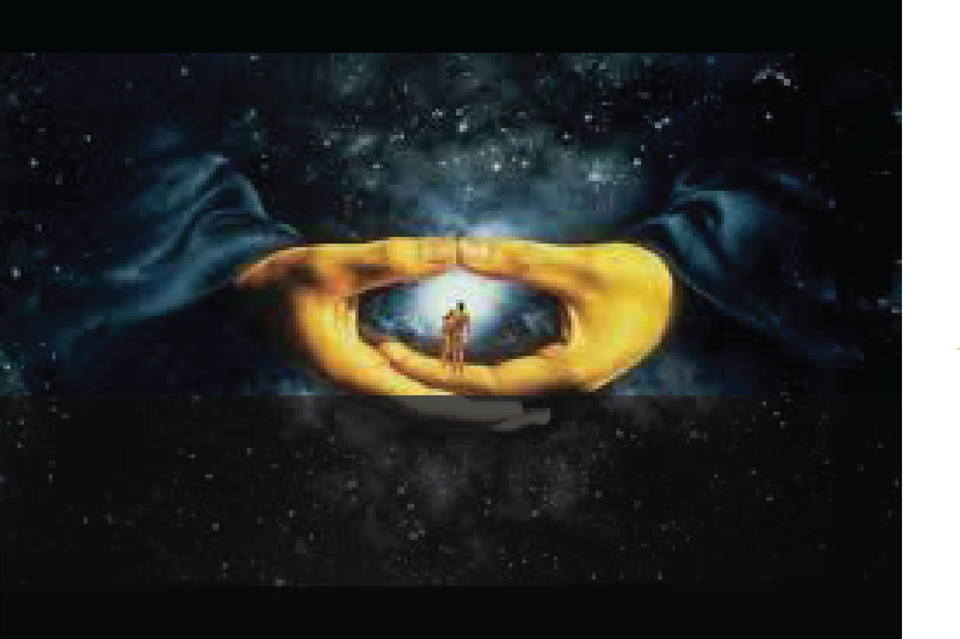
DE ONDE VIM?

Slide 431

PARA ONDE VOU?

Slide 432

O QUE ESTOU FAZENDO AQUI?

Slide 433

Os Espíritos encarnados têm ocupações inerentes à sua existência corporal. No estado errante ou de desmaterialização suas ocupações são proporcionais ao seu grau de adiantamento.
Uns percorrem os mundos, instruindo-se e preparando-se para uma nova encarnação.
Outros, mais avançados, ocupam-se do progresso dirigindo os acontecimentos e sugerindo pensamentos favoráveis; assistem aos homens de gênio que concorrem para o adiantamento da Humanidade.
Outros se encarnam com uma missão de progresso.

Slide 434
Outros, mais avançados, ocupam-se do progresso dirigindo os acontecimentos e sugerindo pensamentos favoráveis; assistem aos homens de gênio que concorrem para o adiantamento da Humanidade.
Outros se encarnam com uma missão de progresso.

Slide 435
Outros tomam à sua tutela indivíduos, famílias, aglomerações humanas, cidades e povos dos quais se tornam anjos da guarda, gênios protetores e Espíritos familiares.
Outros, enfim, presidem aos fenômenos da Natureza, dos quais são os agentes diretos.

Slide 436
Os Espíritos comuns se imiscuem nas ocupações e divertimentos dos homens.
Os Espíritos impuros ou imperfeitos esperam, em sofrimentos e angústias, o momento em que praza a Deus conceder-lhes os meios de se adiantarem. Se fazem o mal é pelo despeito de ainda não poderem gozar do bem

Slide 437

Em que consiste a missão dos Espíritos encarnados?
O Livro dos Espíritos Q. 573

Slide 438
A missão dos Espíritos encarnados consiste em instruir os homens, em lhes auxiliar o progresso; em lhes melhorar as instituições, por meios diretos e materiais.
O Livro dos Espíritos Q. 573

Slide 439

As missões, porém, são mais ou menos gerais e importantes. O que cultiva a terra desempenha tão nobre missão, como o que governa, ou o que instrui. Tudo em a Natureza se encadeia. Ao mesmo tempo que o Espírito se depura pela encarnação, concorre, dessa forma, para a execução dos desígnios da Providência. Cada um tem neste mundo a sua missão, porque todos podem ter alguma utilidade.

Slide 440

Os homens que têm uma missão importante são predestinados a ela antes do nascimento e têm conhecimento disso?
Q.576.

Slide 441
— Às vezes, sim; mas, na maioria das vezes, o ignoram . Só têm um vago objetivo ao virem para a Terra; sua missão se desenha após o nascimento e segundo as circunstâncias. Deus os impulsiona pela via em que devem cumprir os seus desígnios.

Slide 442

577. Quando um homem faz uma coisa útil é sempre em virtude de uma missão anterior e predestinada ou pode receber uma missão não prevista?
— Tudo o que um homem faz não é conseqüência de uma missão predestinada; ele é freqüentemente o instrumento de que um Espírito se serve para fazer executar alguma coisa que considera útil.

Slide 443
Por exemplo, um Espírito julga que seria bom escrever um livro que ele escreveria se estivesse encarnado; procura o escritor mais apto a compreender o seu pensamento e a executá-lo; dá-lhe então a idéia e o dirige na execução. Assim, este homem não veio à Terra com a missão de fazer a obra.
Notes:
Acontece o mesmo com alguns trabalhos de arte e com as descobertas. Deve-se dizer ainda que durante o sono do corpo o Espírito encarnado se comunica diretamente com o Espírito errante, e que se entendem sobre a execução.

Slide 444



O Espírito pode falir na sua missão, por sua culpa?
— Sim, se não for um Espírito superior.
578.

Slide 445

Quais são para ele as conseqüências?
— Terá de reiniciar a tarefa; está nisso a punição. Depois sofrerá as conseqüências do mal que tenha causado.
Provas =
Expiações =
578 – a)

Slide 446

Pois que o Espírito recebe a sua missão de Deus, como Deus pode confiar uma missão importante e de interesse geral a um Espírito que poderia falir?
— Deus não sabe se o seu general será vitorioso ou vencido? Ele o sabe, estais certo, e seus planos, quando importantes, não dependem desses que devem abandonar a obra em meio do trabalho.Toda a questão está, para vós, no conhecimento do futuro, que Deus possui mas que não vos é dado.
579.

Slide 447

O Espírito que se encarna para cumprir uma missão tem as mesmas apreensões daquele que o faz como prova?
— Não; ele tem experiência.
580.

Slide 448

Os homens que são os faróis do gênero humano, que o esclarecem pelo seu gênio, tem certamente uma missão. Mas no seu número há os que se enganam e que, ao lado de grandes verdades, difundem grandes erros. Como devemos considerar a sua missão?
581.

Slide 449

— Como falseada por eles. Estão abaixo da tarefa que empreenderam. É necessário entretanto, tomar em conta as circunstâncias; os homens de gênio devem falar segundo o tempo, e um ensino que parece errôneo ou pueril para uma época avançada poderia ser suficiente para o seu século.

Slide 450

Dentre esses emissários, veio aquele que se chamou Maomet, cuja missão era de reunir todas as tribos árabes sob a luz dos ensinos cristãos, de modo a organizar-se na Ásia um movimento forte de restauração do Evangelho do Cristo, em oposição aos abusos romanos, nos ambientes da Europa.
Notes:
Antes da fundação do Papado, em 607, as forças espirituais mandaram para a Terra muitos emissários do Alto para nascerem entre as falanges católicas para que ajudassem a regenerar os costumes da Igreja. Eles tentaram fazer com que Roma retornasse aos braços do Cristo. Dentre esses emissários, veio aquele que se chamou Maomet, cuja missão era de reunir todas as tribos árabes sob a luz dos ensinos cristãos, de modo a organizar-se na Ásia um movimento forte de restauração do Evangelho do Cristo, em oposição aos abusos romanos, nos ambientes da Europa.
Maomé, contudo, pobre e humilde no começo de sua vida, que deveria ser sacrifício e exemplificação, torna-se rico após o casamento com Khadidja e não resiste ao assédio dos Espíritos da Sombra, traindo nobres obrigações espirituais com as suas fraquezas.
Dotado de grande faculdades mediúnicas, muitas vezes foi aconselhado por mentores do Alto, nos grandes lances da sua existência, mas não conseguiu vencer as inferioridades humana.
É por essa razão que o missionário do Islã deixa visível, nos seus ensinos, flagrantes contradições.
Junto do perfume cristão que exala de muitas de suas lições, há um espírito belicoso, de violência, de imposição; por isso encontramos no Alcorão, a doutrina fatalista se misturando com informações de uma imaginação superexcitada pelas forças do bem e do mal, num cérebro transviado do seu verdadeiro caminho.
Por essa razão o islamismo, que poderia representar um grande movimento de restauração do ensino de Jesus, corrigindo os desvios do Papado nascente, assinalou mais uma vitória das Trevas contra a Luz e cujas raízes era necessário extirpar.
Do livro: A Caminho da Luz
De: Emmanuel
Psicografia de: Chico Xavier

Slide 451

É por essa razão que o missionário do Islã deixa visível, nos seus ensinos, flagrantes contradições.
Junto do perfume cristão que exala de muitas de suas lições, há um espírito belicoso, de violência, de imposição; por isso encontramos no Alcorão, a doutrina fatalista se misturando com informações de uma imaginação superexcitada pelas forças do bem e do mal, num cérebro transviado do seu verdadeiro caminho.

Slide 452

Pode-se considerar a paternidade como uma missão?
— É, sem contradita, uma missão. E ao mesmo tempo um dever muito grande, que implica, mais do que o homem pensa, sua responsabilidade para o futuro.
Deus põe a criança sob a tutela dos pais para que estes a dirijam no caminho do bem. E lhes facilitou a tarefa dando à criança uma organização débil e delicada, que a torna acessível a todas as impressões.
582.

Slide 453
Mas há os que mais se ocupam de endireitar as árvores do pomar e de fazê-las carregar de bons frutos do que endireitar o caráter do filho.
Se este sucumbir por sua culpa, terão de sofre a pena, e os sofrimentos da criança na vida futura recairão sobre eles, porque não fizeram o que lhes competia para o seu adiantamento nas vias do bem.
582.

Slide 454

Se uma criança se transviar, apesar dos cuidados dos pais, estes são responsáveis?
— Não; mas quanto mais as disposições da criança são más, mais a tarefa é pesada e maior será o mérito se conseguirem desviá-la do mau caminho
583.

Slide 455

Se uma criança se torna um bom adulto, apesar da negligência ou dos maus exemplos dos pais, estes se beneficiam com isso?
— Deus é Justo.
583 – a)

Slide 456
Qual pode ser a natureza da missão do conquistador, que só tem em vista satisfazer a sua ambição e para atingir o alvo não recua diante de nenhuma calamidade?
— Ele não é, na maioria das vezes, mais do que um instrumento de que Deus se serve para o cumprimento de seus desígnios. Essas calamidades são,muitas vezes, o meio de fazer avançar mais rapidamente um povo.
584.

Slide 457

Aquele que é instrumento dessas calamidades passageiras é alheio ao bem que delas pode resultar, pois só se propõe um alvo pessoal; não obstante, aproveitará desse bem?
— Cada um é recompensado segundo as suas obras, o bem que desejou fazer e a orientação de suas intuições.
584 – a)

Slide 458

As ocupações comuns mais nos parecem deveres do que missões propriamente ditas. A missão, de acordo com a ideia a que esta palavra está associada, tem um caráter menos exclusivo, de importância sobretudo menos pessoal. Deste ponto de vista, como se pode reconhecer que um homem tem realmente na Terra uma determinada missão?
“Pelas grandes coisas que opera, pelos progressos a cuja realização conduz seus semelhantes.”
575.

Slide 459
Bibliografia:
O LIVRO DOS ESPÍRITOS – Allan Kardec
O CÉU E O INFERNO – Allan Kardec
O QUE É O ESPIRITISMO – Allan Kardec
MAOMET - (Allan Kardec - Revista Espírita de 1866).
CARTAS E CRÔNICAS - ESPÍRITO IRMÃO X - PSICOGRAFIA FRANCISCO C. XAVIER.
PENSAMENTO E VIDA – EMMANUEL - PSICOGRAFIA FRANCISCO C. XAVIER.
A CAMINHO DA LUX - EMMANUEL - PSICOGRAFIA FRANCISCO C. XAVIER.
LBRASIL CORAÇÃO DO MUNDO E PÁTRIA DO EVANGELHO – HUMBERTO DE CAMPOS- PSICOGRAFIA FRANCISCO C. XAVIER.

